Slide 1
Módulo 5
Herança, Override e Super
Professor: Msc. Douglas Rocha Mendes
E-mail: douglas.mendes@copel.com
Disciplina: Programação I
Curriculum Lattes:
http://lattes.cnpq.br/3912898410526275
Curriculum Linked IN:
http://www.linkedin.com/profile/view?id=85315837&trk=tab_pro
Prof. MSc. Douglas Rocha Mendes

Slide 2

Este material esta baseado no livro Programação java com ênfase em Orientação a Objetos.
Todos os exercícios corrigidos podem ser encontrados neste livro.
http://www.novatec.com.br/livros/javaoo/
Prof. MSc. Douglas Rocha Mendes

Slide 3
Herança
É o processo de definição de uma classe baseada em outra classe.
A classe usada como referencial pode ser chamada de:
  Super classe, classe mãe, classe base ou ainda generalização.
A nova classe criada a partir de outra classe passa a ser uma:
  Subclasse, classe filha, classe derivada ou ainda especialização.
Na Subclasse, podemos redefinir métodos e criar novos atributos.
Prof. MSc. Douglas Rocha Mendes

Slide 4
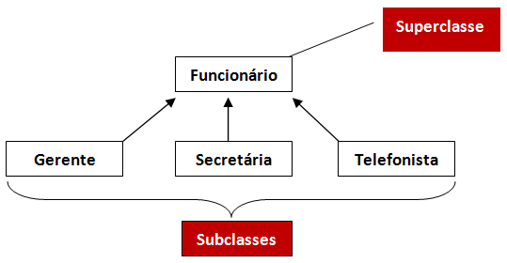
Herança
Prof. MSc. Douglas Rocha Mendes

Slide 5
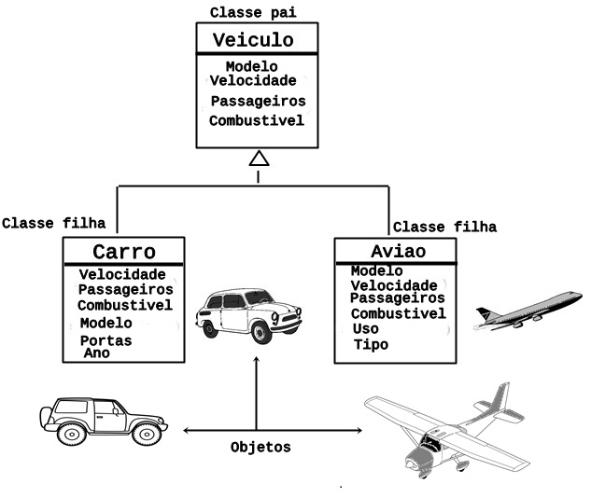
Herança
Prof. MSc. Douglas Rocha Mendes

Slide 6
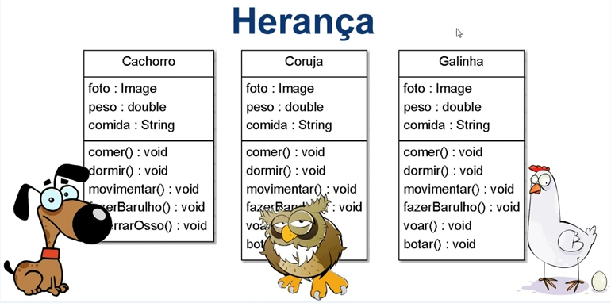
Herança
Prof. MSc. Douglas Rocha Mendes

Slide 7
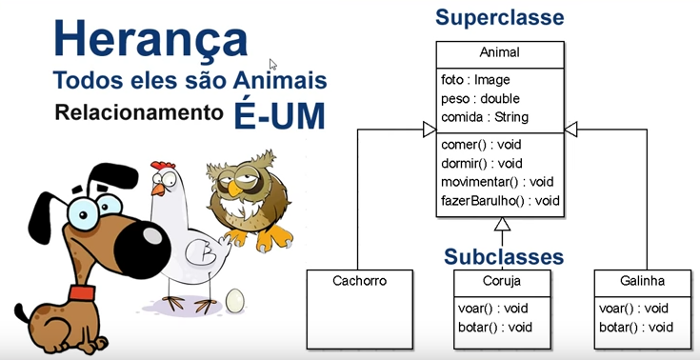
Herança
Prof. MSc. Douglas Rocha Mendes

Slide 8
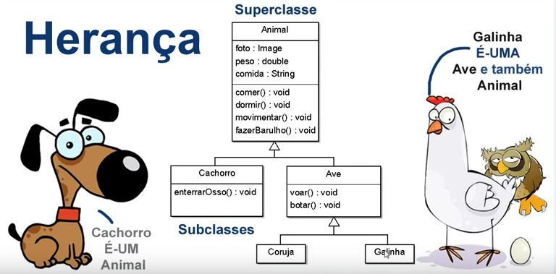
Herança
Prof. MSc. Douglas Rocha Mendes

Slide 9
Herança
Herança apresenta a seguinte filosofia:
  Um filho automaticamente HERDA características e atitudes de seus pais.
    Características = Atributos
    Atitudes = Métodos
  Camisa (Shirt) é sub classe de Vestuário (Clothing).
Clothing
public void display ()
‏ public void setSize (char c)
Shirt
Prof. MSc. Douglas Rocha Mendes

Slide 10
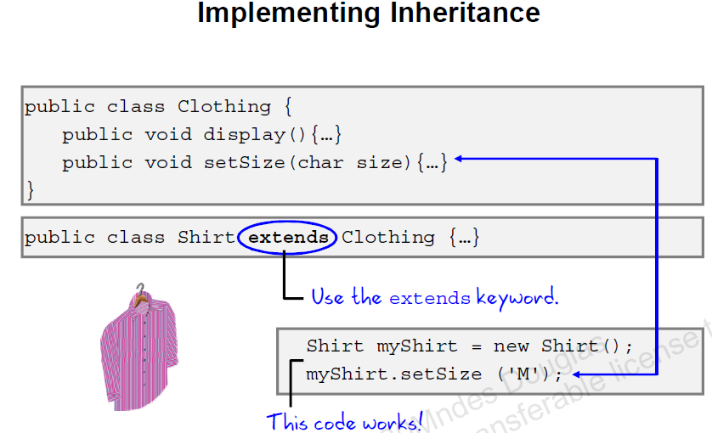
Herança
A implementação de Herança em Java é realizada colocando-se a palavra extends seguido do nome da super classe após a definição da sub classe.
Prof. MSc. Douglas Rocha Mendes

Slide 11
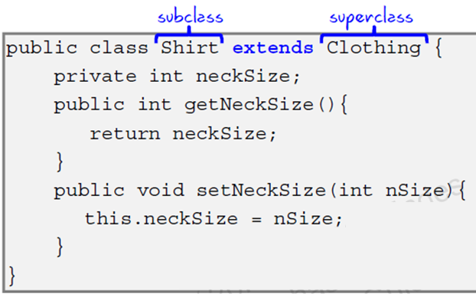
Herança
Prof. MSc. Douglas Rocha Mendes

Slide 12
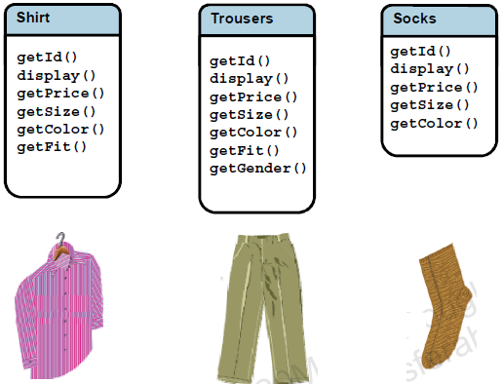
Herança
Porque utilizar Herança?
  Para reduzir/otimizar código em um sistema.
  Para que a manutenção ocorra em apenas um ponto e atenda a todos os objetos que usam a classe.
  Neste exemplo percebemos redundância de métodos
Prof. MSc. Douglas Rocha Mendes

Slide 13
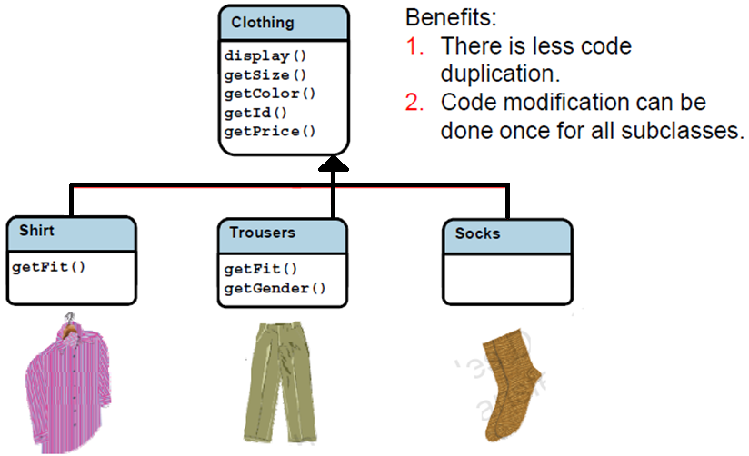
Herança
Vejamos os beneficios:
Prof. MSc. Douglas Rocha Mendes

Slide 14
Herança
Vejamos um exemplo utilizando contas correntes.
Prof. MSc. Douglas Rocha Mendes

Slide 15
Herança
Neste exemplo a classe ContaPoupanca é filha de Conta. Esta herda as características da super classe.
Ex.:
public class Conta {
  private int numAge;
  private int numConta;
  private double saldo;
}
public class ContaPoupanca extends Conta{
  private Date dtAniversario;
}
public class ContaEspecial extends Conta{
  private double valorLimite;
}
Prof. MSc. Douglas Rocha Mendes
Notes:
package aula01.heranca;
import java.util.Scanner;
public class PrincipalConta20191BI {
public static void main(String[] args) {
// criar menu
System.out.println("1 - Cadastrar Conta Salário");
System.out.println("2 - Cadastrar Conta Poupança");
System.out.println("3 - Cadastrar Conta Especial");
System.out.println("4 - Cadastrar Conta Corrente");
System.out.println("Digite sua opção:");
Scanner leia = new Scanner(System.in);
int opcao = leia.nextInt();
switch (opcao) {
case 1:
ContaSalario ccS = new ContaSalario();
ccS.setAgencia(10);
ccS.setConta(20);
ccS.setSaldo(100);
ccS.setNomeCliente("Douglas");
boolean ret = ccS.sacar(900);
if (ret) {
System.out.println("Saque realizado com sucesso.");
System.out.println("Saldo Atual:" + ccS.getSaldo());
} else {
System.out.println("Saldo insuficiente. Saldo atual: " + ccS.getSaldo() + " - Valor requerido: " + 900);
}
case 2:
ContaPoupanca ccP = new ContaPoupanca();
ccP.setAgencia(10);
ccP.setConta(45);
ccP.setSaldo(1250);
ccP.setNomeCliente("Douglas");
ccP.sacar(30);
break;
case 3:
ContaEspecial ccE = new ContaEspecial();
ccE.setAgencia(10);
ccE.setConta(78);
ccE.setSaldo(5000);
ccE.setNomeCliente("Douglas");
ccE.setLimite(1000);
boolean retE = ccE.sacar(6000);
if (retE) {
System.out.println("Saque realizado com sucesso.");
System.out.println("Saldo Atual:" + ccE.getSaldo());
} else {
System.out.println("Saldo insuficiente. Saldo atual: " + ccE.getSaldo() + " - Valor requerido: " + 900
+ " Limite:" + ccE.getLimite());
}
break;
case 4:
ContaCorrente ccR = new ContaCorrente();
ccR.setAgencia(10);
ccR.setConta(4454);
ccR.setSaldo(10250);
ccR.setNomeCliente("Rodolfo");
ccR.sacar(7000);
break;
default:
System.out.println("Opção inválida. Reentre.");
break;
}
leia.close();
}
}
package aula01.heranca;
public abstract class Conta {
private int agencia;
private int conta;
private double saldo;
private String nomeCliente;
public void depositar(int valor) {
this.saldo = this.saldo + valor;
}
public boolean sacar(double valor) {
if (valor <= this.saldo) {
this.saldo = this.saldo - valor;
return true;
}
return false;
}
public void apresentarSaldo() {
System.out.println("Saldo Atual:" + this.saldo);
}
public int getAgencia() {
return agencia;
}
public void setAgencia(int agencia) {
this.agencia = agencia;
}
public int getConta() {
return conta;
}
public void setConta(int conta) {
this.conta = conta;
}
public double getSaldo() {
return saldo;
}
// Para atender ao COAF.
public void setSaldo(double saldo) {
if (saldo >= 100000){
System.out.println("Alertar cupula do Banco Central. Parece maracutaia. Vou contar para o MORO.");
}
this.saldo = saldo;
}
public String getNomeCliente() {
return nomeCliente;
}
public void setNomeCliente(String nomeCliente) {
this.nomeCliente = nomeCliente;
}
}
package aula01.heranca;
public class ContaEspecial extends Conta {
private double limite;
private double valorManutencao;
@Override
public boolean sacar(double valor) {
if (valor <= (getSaldo() + this.limite)) {
setSaldo(getSaldo() - valor);
return true;
}
return false;
}
public double getLimite() {
return limite;
}
public void setLimite(double limite) {
this.limite = limite;
}
public double getValorManutencao() {
return valorManutencao;
}
public void setValorManutencao(double valorManutencao) {
this.valorManutencao = valorManutencao;
}
}
package aula01.heranca;
import java.util.Date;
public class ContaSalario extends Conta {
private Conta contaDestino;
private String bancoDestinoi;
}
package aula01.heranca;
public class ContaCorrente extends Conta {
private boolean aplicaoAutomatica;
}
package aula01.heranca;
import java.util.Date;
public class ContaPoupanca extends Conta {
private double juros;
private Date dataAniversário;
}

Slide 16
Herança
Uma sub classe pode criar novos atributos e métodos.
  Os métodos podem possuir a mesma assinatura de um método da super classe (Override).
Ex.:
ContaCorrente
boolean sacar (double pVlr)‏
ContaEspecial
boolean sacar (double pVlr)‏
Prof. MSc. Douglas Rocha Mendes

Slide 17
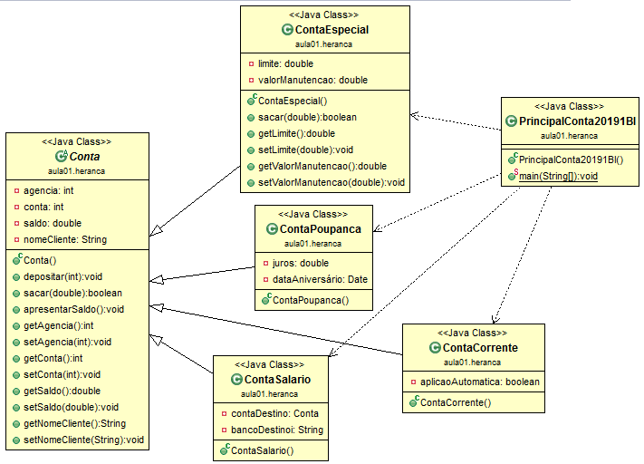
Herança
Prof. MSc. Douglas Rocha Mendes

Slide 18
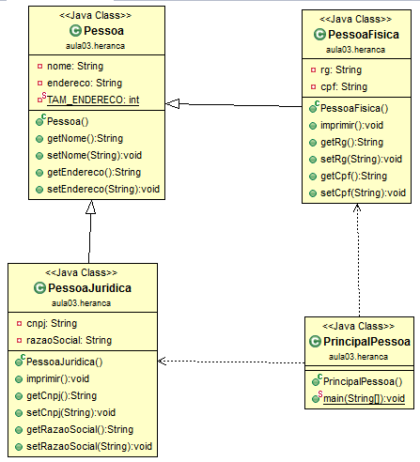
Exercício 01
Prof. MSc. Douglas Rocha Mendes
Notes:
package heranca;
public class Pessoa {
private String nome;
private String endereco;
public String getNome() {
return nome;
}
public void setNome(String nome) {
this.nome = nome;
}
public String getEndereco() {
return endereco;
}
public void setEndereco(String endereco) {
this.endereco = endereco;
}
}

Slide 19
Exercício 01
Desenvolver a classe Pessoa com os atributos nome e endereço. Ambos String e privados.
Criar os métodos de acesso getXXX() e setXXX() (modificadores ).
  Como fazer?
    Clicar dentro da classe,com o botão direito do mouse.
    Opção Source – Generate Getters and Setters
Desenvolver a classe PessoaFisica subclasse da classe Pessoa.
Prof. MSc. Douglas Rocha Mendes
Notes:
package heranca;
public class Pessoa {
private String nome;
private String endereco;
public String getNome() {
return nome;
}
public void setNome(String nome) {
this.nome = nome;
}
public String getEndereco() {
return endereco;
}
public void setEndereco(String endereco) {
this.endereco = endereco;
}
}

Slide 20
Exercício 01
Avaliar no método setEndereco() (Classe Pessoa) se o tamanho recebido é maior que 80 caracteres.
Caso positivo lançar uma exceção do tipo IllegalArgumentException.
public void setEndereco(String endereco) {
if (endereco.length() > 80) {
throw new IllegalArgumentException(“Endereço inválido.”);
}
this.endereco = endereco;
}
Prof. MSc. Douglas Rocha Mendes
Notes:
package segundosemestre.aulaheranca;
public class Pessoa {
private String endereco;
private String nome;
public String getEndereco() {
return endereco;
}
public void setEndereco(String endereco) {
if (endereco.length() <= 10) {
this.endereco = endereco;
}else{
throw new IllegalArgumentException("Endereco supera o limite.");
}
}
public String getNome() {
return nome;
}
public void setNome(String nome) {
this.nome = nome;
}
}

Slide 21
Exercício 01
Na classe PessoaFisica criar os atributos cpf e rg. Ambos String e privados.
Criar seus métodos de acesso getXXX() e modificadores setXXX().
Criar nesta classe o método imprimir() que deverá mostrar na tela os atributos desta classe (cpf e rg) e da superclasse (nome endereço).
Para acessar os atributos da super classe utilizar os métodos getXXX().
Prof. MSc. Douglas Rocha Mendes
Notes:
package heranca;
public class PessoaFisica extends Pessoa {
private String rg;
private String cpf;
public String getRg() {
return rg;
}
public void setRg(String rg) {
this.rg = rg;
}
public String getCpf() {
return cpf;
}
public void setCpf(String cpf) {
this.cpf = cpf;
}
public void imprimir() {
System.out.println("Nome:" + getNome());
System.out.println("Endereço:" + getEndereco());
System.out.println("RG:" + rg);
System.out.println("CPF:" + cpf);
}
}

Slide 22
Exercício 01
Desenvolver a classe PessoaJuridica estendendo da classe Pessoa.
Criar os atributos cnpj e razão social. Ambos String e privados
Criar seus métodos de acesso getXXX() e modificadores setXXX().
Criar nesta classe o método imprimir() que deverá mostrar na tela os atributos desta classe e da superclasse.
Prof. MSc. Douglas Rocha Mendes
Notes:
package heranca;
public class PessoaJuridica extends Pessoa {
private String razaoSocial;
private String cnpj;
public String getRazaoSocial() {
return razaoSocial;
}
public void setRazaoSocial(String razaoSocial) {
this.razaoSocial = razaoSocial;
}
public String getCnpj() {
return cnpj;
}
public void setCnpj(String cnpj) {
this.cnpj = cnpj;
}
public void imprimir() {
System.out.println("Nome:" + getNome());
System.out.println("Endereço:" + getEndereco());
System.out.println("CNPJ:" + cnpj);
System.out.println("Razão Social:" + razaoSocial);
}
}

Slide 23
Exercício 01
Desenvolver a classe PessoaPrincipal contendo o método main.
Criar um objeto da classe PessoaFisica atribuir valores aos atributos e executar o método imprimir().
Criar um objeto da classe PessoaJuridica atribuir valores aos atributos e executar o método imprimir().
Ver solução nas notas.
Prof. MSc. Douglas Rocha Mendes
Notes:
package heranca;
public class PessoaPrincipal {
public static void main(String[] args) {
PessoaFisica pessoaFisica = new PessoaFisica();
pessoaFisica.setCpf("87766545690");
pessoaFisica.setEndereco("Av. Visconde de Guarapuava");
pessoaFisica.setNome("Douglas Mendes");
pessoaFisica.setRg("123456");
pessoaFisica.imprimir();
System.out.println("__________________________________");
PessoaJuridica pessoaJuridica = new PessoaJuridica();
pessoaJuridica.setCnpj("56786540001");
pessoaJuridica.setEndereco("Av. Padre Agostinho");
pessoaJuridica.setNome("Restaurante pague menos");
pessoaJuridica.setRazaoSocial("Cocu Bamboo");
pessoaJuridica.imprimir();
}
}

Slide 24
Exercício 01
Ver solução melhorada nas notas.
Prof. MSc. Douglas Rocha Mendes
Notes:
package segundosemestre.aula01heranca;
import java.util.Scanner;
public class PessoaPrincipal {
public static void main(String[] args) {
new PessoaPrincipal().melhorarMetodo();
}
public void piorJeito() {
try {
PessoaFisica pessoaFi = new PessoaFisica();
pessoaFi.setCpf("1234567");
pessoaFi.setEndereco("R. bananas, 222");
pessoaFi.setNome("DRM");
pessoaFi.setRg("4321");
pessoaFi.imprimir();
} catch (Exception e) {
System.out.println(e.getMessage());
}
try {
PessoaFisica pessoaFi2 = new PessoaFisica();
pessoaFi2.setCpf("34567879");
pessoaFi2.setEndereco("R. Pera");
pessoaFi2.setNome("John");
pessoaFi2.setRg("543333");
pessoaFi2.imprimir();
} catch (Exception e) {
System.out.println(e.getMessage());
}
PessoaJuridica pessoaJU = new PessoaJuridica();
pessoaJU.setCnpj("333333");
pessoaJU.setRazaoSocial("Oi festas");
pessoaJU.setEndereco("R. Pera");
pessoaJU.setNome("John");
pessoaJU.imprimir();
}
public void melhorarMetodo() {
Scanner leitura = new Scanner(System.in);
while (true) {
System.out.println("1 - Pessoa Fisica");
System.out.println("2 - Pessoa Juridica");
System.out.println("9 - sair");
System.out.println("Escolha sua opção:");
int op = leitura.nextInt();
try {
switch (op) {
case 1:
PessoaFisica pessoaFi = new PessoaFisica();
System.out.println("Informe seu CPF:");
String cpf = leitura.next();
pessoaFi.setCpf(cpf);
System.out.println("Informe seu endereco:");
String endereco = leitura.next();
pessoaFi.setEndereco(endereco);
System.out.println("Informe seu nome:");
String nome = leitura.next();
pessoaFi.setNome(nome);
System.out.println("Informe seu rg:");
String rg = leitura.next();
pessoaFi.setRg(rg);
System.out.println("Dados lidos:");
pessoaFi.imprimir();
break;
case 2:
PessoaJuridica pessoaJU = new PessoaJuridica();
System.out.println("Informe seu CNPJ:");
String cnpj = leitura.next();
pessoaJU.setCnpj(cnpj);
System.out.println("Informe seu endereco:");
endereco = leitura.next();
pessoaJU.setEndereco(endereco);
System.out.println("Informe seu nome:");
nome = leitura.next();
pessoaJU.setNome(nome);
System.out.println("Informe sua razao social:");
String razao = leitura.next();
pessoaJU.setRazaoSocial(razao);
System.out.println("Dados lidos:");
pessoaJU.imprimir();
break;
case 9:
leitura.close();
System.exit(0);
default:
break;
}
} catch (Exception e) {
System.out.println(e.getMessage());
}
}
}
}

Slide 25
Exercício 01
Tratar a exceção quando o cliente digitar um endereço que venhar ferir o limite.
Ver solução nas notas.
Prof. MSc. Douglas Rocha Mendes
Notes:
package heranca;
public class PessoaPrincipal {
public static void main(String[] args) {
PessoaFisica pessoaFisica = new PessoaFisica();
try {
pessoaFisica.setEndereco("Av. Visconde de Guarapuava");
pessoaFisica.setCpf("87766545690");
pessoaFisica.setNome("Douglas Mendes");
pessoaFisica.setRg("123456");
pessoaFisica.imprimir();
System.out.println("__________________________________");
PessoaJuridica pessoaJuridica = new PessoaJuridica();
pessoaJuridica.setCnpj("56786540001");
pessoaJuridica.setEndereco("Av. Padre Agostinho");
pessoaJuridica.setNome("Restaurante pague menos");
pessoaJuridica.setRazaoSocial("Cocu Bamboo");
pessoaJuridica.imprimir();
} catch (Exception e) {
e.printStackTrace();
}
}
}

Slide 26
Exercício 02
Criar a classe Veiculo com os atributos chassi, fabricante e modelo. Ambos String e privados.
Criar as classes Carro e Caminhao, subclasses de Veículo.
Na classe Carro criar o atributo qdadeVolumes. Evoluir para outros.
Na classe Caminhao criar o atributo peso suportado. Evoluir para outros
Criar uma classe Principal e seguir a mesma ideia do exercício 1.
Prof. MSc. Douglas Rocha Mendes
Notes:
package heranca;
public class Veiculo {
private String chassi;
private String fabricante;
private String modelo;
public String getChassi() {
return chassi;
}
public void setChassi(String chassi) {
this.chassi = chassi;
}
public String getFabricante() {
return fabricante;
}
public void setFabricante(String fabricante) {
this.fabricante = fabricante;
}
public String getModelo() {
return modelo;
}
public void setModelo(String modelo) {
this.modelo = modelo;
}
}
package heranca;
public class Carro extends Veiculo {
private int nrVolumes;
private int qdadePortas;
public int getNrVolumes() {
return nrVolumes;
}
public void setNrVolumes(int nrVolumes) {
this.nrVolumes = nrVolumes;
}
public int getQdadePortas() {
return qdadePortas;
}
public void setQdadePortas(int qdadePortas) {
this.qdadePortas = qdadePortas;
}
public void imprimir() {
System.out.println("Volumes:" + nrVolumes);
System.out.println("Quantidade de portas:" + qdadePortas);
System.out.println("Chassi:" + getChassi());
System.out.println("Fabricante:" + getFabricante());
System.out.println("Modelo:" + getModelo());
}
}
package heranca;
public class Caminhao extends Veiculo {
private double pesoSuportado;
private int qdadeEixos;
public double getPesoSuportado() {
return pesoSuportado;
}
public void setPesoSuportado(double pesoSuportado) {
this.pesoSuportado = pesoSuportado;
}
public int getQdadeEixos() {
return qdadeEixos;
}
public void setQdadeEixos(int dadeEixos) {
this.qdadeEixos = dadeEixos;
}
public void imprimir() {
System.out.println("Peso suportado:" + pesoSuportado);
System.out.println("Quantidade de eixos:" + qdadeEixos);
System.out.println("Chassi:" + getChassi());
System.out.println("Fabricante:" + getFabricante());
System.out.println("Modelo:" + getModelo());
}
}
package heranca;
public class PrincipalVeiculo {
public static void main(String[] args) {
Carro car = new Carro();
car.setChassi("123456");
car.setFabricante("Ford");
car.setModelo("Ka");
car.setNrVolumes(2);
car.setQdadePortas(4);
car.imprimir();
Veiculo carVeic = new Carro();
carVeic.setChassi("123456");
carVeic.setFabricante("Ford");
carVeic.setModelo("Ka");
((Carro) carVeic).setNrVolumes(2);
((Carro) carVeic).setQdadePortas(4);
((Carro) carVeic).imprimir();
// Ajustar para atender a classe Caminhao.
}
}

Slide 27
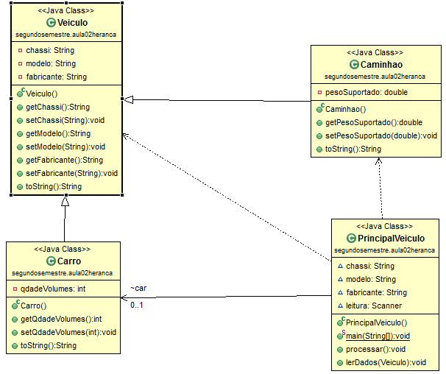
Exercício 02
Prof. MSc. Douglas Rocha Mendes
Notes:
package heranca;
public class Veiculo {
private String chassi;
private String fabricante;
private String modelo;
public String getChassi() {
return chassi;
}
public void setChassi(String chassi) {
this.chassi = chassi;
}
public String getFabricante() {
return fabricante;
}
public void setFabricante(String fabricante) {
this.fabricante = fabricante;
}
public String getModelo() {
return modelo;
}
public void setModelo(String modelo) {
this.modelo = modelo;
}
}
package heranca;
public class Carro extends Veiculo {
private int nrVolumes;
private int qdadePortas;
public int getNrVolumes() {
return nrVolumes;
}
public void setNrVolumes(int nrVolumes) {
this.nrVolumes = nrVolumes;
}
public int getQdadePortas() {
return qdadePortas;
}
public void setQdadePortas(int qdadePortas) {
this.qdadePortas = qdadePortas;
}
public void imprimir() {
System.out.println("Volumes:" + nrVolumes);
System.out.println("Quantidade de portas:" + qdadePortas);
System.out.println("Chassi:" + getChassi());
System.out.println("Fabricante:" + getFabricante());
System.out.println("Modelo:" + getModelo());
}
}
package heranca;
public class Caminhao extends Veiculo {
private double pesoSuportado;
private int qdadeEixos;
public double getPesoSuportado() {
return pesoSuportado;
}
public void setPesoSuportado(double pesoSuportado) {
this.pesoSuportado = pesoSuportado;
}
public int getQdadeEixos() {
return qdadeEixos;
}
public void setQdadeEixos(int dadeEixos) {
this.qdadeEixos = dadeEixos;
}
public void imprimir() {
System.out.println("Peso suportado:" + pesoSuportado);
System.out.println("Quantidade de eixos:" + qdadeEixos);
System.out.println("Chassi:" + getChassi());
System.out.println("Fabricante:" + getFabricante());
System.out.println("Modelo:" + getModelo());
}
}
package heranca;
public class PrincipalVeiculo {
public static void main(String[] args) {
Carro car = new Carro();
car.setChassi("123456");
car.setFabricante("Ford");
car.setModelo("Ka");
car.setNrVolumes(2);
car.setQdadePortas(4);
car.imprimir();
Veiculo carVeic = new Carro();
carVeic.setChassi("123456");
carVeic.setFabricante("Ford");
carVeic.setModelo("Ka");
((Carro) carVeic).setNrVolumes(2);
((Carro) carVeic).setQdadePortas(4);
((Carro) carVeic).imprimir();
// Ajustar para atender a classe Caminhao.
}
}

Slide 28
Exercício 02
Validar os atributos como uma exceção do tipo IllegalArgumentException.
Prof. MSc. Douglas Rocha Mendes
Notes:
package segundosemestre.aula02heranca;
import java.util.Scanner;
public class PrincipalVeiculo {
String chassi;
String modelo;
String fabricante;
Scanner leitura = new Scanner(System.in);
Carro car = new Carro();
public static void main(String[] args) {
new PrincipalVeiculo().processar();
}
public void processar() {
int qdadeVolumes;
while (true) {
System.out.println("1 - Cadastrar Carro");
System.out.println("2 - Cadastrar Caminhao");
System.out.println("9 - Sair");
System.out.println("Digite sua opção:");
int op = leitura.nextInt();
switch (op) {
case 1:
lerDados(car);
System.out.println("Digite a quantidade de volumes (2=Hatch,3=Sedan): ");
qdadeVolumes = leitura.nextInt();
car.setQdadeVolumes(qdadeVolumes);
System.out.println(car);
break;
case 2:
Caminhao cam = new Caminhao();
lerDados(cam);
System.out.println("Digite a quantidade de peso: ");
double peso = leitura.nextDouble();
cam.setPesoSuportado(peso);
System.out.println(cam);
break;
case 9:
System.exit(0);
break;
default:
leitura.close();
break;
}
}
}
public void lerDados(Veiculo v) {
System.out.println("Digite o Chassi: ");
chassi = leitura.next();
v.setChassi(chassi);
System.out.println("Digite o modelo: ");
modelo = leitura.next();
v.setModelo(modelo);
System.out.println("Digite o Fabricante: ");
fabricante = leitura.next();
v.setFabricante(fabricante);
}
}

Slide 29
Exercício 02.1 Desafio
Prof. MSc. Douglas Rocha Mendes
Notes:
package segundosemestre.aula02heranca;
import java.util.Scanner;
public class PrincipalVeiculo {
String chassi;
String modelo;
String fabricante;
Scanner leitura = new Scanner(System.in);
Carro car = new Carro();
public static void main(String[] args) {
new PrincipalVeiculo().processar();
}
public void processar() {
int qdadeVolumes;
while (true) {
System.out.println("1 - Cadastrar Carro");
System.out.println("2 - Cadastrar Caminhao");
System.out.println("9 - Sair");
System.out.println("Digite sua opção:");
int op = leitura.nextInt();
switch (op) {
case 1:
lerDados(car);
System.out.println("Digite a quantidade de volumes (2=Hatch,3=Sedan): ");
qdadeVolumes = leitura.nextInt();
car.setQdadeVolumes(qdadeVolumes);
System.out.println(car);
break;
case 2:
Caminhao cam = new Caminhao();
lerDados(cam);
System.out.println("Digite a quantidade de peso: ");
double peso = leitura.nextDouble();
cam.setPesoSuportado(peso);
System.out.println(cam);
break;
case 9:
System.exit(0);
break;
default:
leitura.close();
break;
}
}
}
public void lerDados(Veiculo v) {
System.out.println("Digite o Chassi: ");
chassi = leitura.next();
v.setChassi(chassi);
System.out.println("Digite o modelo: ");
modelo = leitura.next();
v.setModelo(modelo);
System.out.println("Digite o Fabricante: ");
fabricante = leitura.next();
v.setFabricante(fabricante);
}
}

Slide 30
Downcasting
Quando temos herança podemos criar uma variável da super classe e instanciar um objeto da sub classe.
Pessoa pessoaFisica = new PessoaFisica();
Prof. MSc. Douglas Rocha Mendes

Slide 31
Exercício 03
Ajustar a classe PessoaPrincipal,
  Criar uma referência da classe Pessoa.
  Atribuir a esta referência um objeto da classe PessoaFisica.
Pessoa pessoaFisica = new PessoaFisica();
((PessoaFisica)pessoaFisica).setCpf("87766545690");
pessoaFisica.setEndereco("Av. Visc. de Guarapuava");
Prof. MSc. Douglas Rocha Mendes

Slide 32
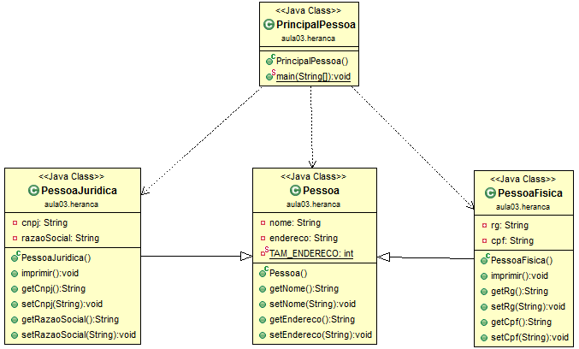
Downcasting
Prof. MSc. Douglas Rocha Mendes

Slide 33
Exercício 03
Atribuir valores aos atributos e executar o método imprimir().
Neste caso para não gerar erro de compilação devemos usar downcasting.
((PessoaFisica)pessoaFisica).setCpf("87766545690");
pessoaFisica.setEndereco("Av. Visc. de Guarapuava");
pessoaFisica.setNome("Douglas Mendes");
((PessoaFisica)pessoaFisica).setRg("123456");
((PessoaFisica)pessoaFisica).imprimir();
Prof. MSc. Douglas Rocha Mendes

Slide 34
Exercício 03
Criar uma segunda referência da classe Pessoa.
Atribuir a esta referência um objeto da classe PessoaJuridica. Atribuir valores aos atributos e executar o método imprimir().
Neste caso para não gerar erro de compilação devemos também usar downcasting.
Ver solução nas notas.
Prof. MSc. Douglas Rocha Mendes
Notes:
package heranca;
public class PessoaPrincipalRef {
public static void main(String[] args) {
Pessoa pessoaFisica = new PessoaFisica();
((PessoaFisica)pessoaFisica).setCpf("87766545690");
pessoaFisica.setEndereco("Av. Visconde de Guarapuava");
pessoaFisica.setNome("Douglas Mendes");
((PessoaFisica)pessoaFisica).setRg("123456");
((PessoaFisica)pessoaFisica).imprimir();
System.out.println("__________________________________");
Pessoa pessoaJuridica = new PessoaJuridica();
((PessoaJuridica)pessoaJuridica).setCnpj("56786540001");
pessoaJuridica.setEndereco("Av. Padre Agostinho");
pessoaJuridica.setNome("Restaurante pague menos");
((PessoaJuridica)pessoaJuridica).setRazaoSocial("Cocu Bamboo");
((PessoaJuridica)pessoaJuridica).imprimir();
}
}

Slide 35
Exercício 04
Criar a classe Animal com os atributos nome, data nascimento e cor. Ambos String e privados.
Criar as classes Ave e Cachorro, subclasses de Animal.
Na classe Ave criar os atributos tipo do bico e estilo de voo. Evoluir para outros.
Na classe Cachorro criar os atributos código do pedigree e raça. Evoluir para outros
Criar uma classe Principal e seguir a mesma ideia dos exercícios 1 e 3.
Prof. MSc. Douglas Rocha Mendes

Slide 36
Herança e Construtor
Prof. MSc. Douglas Rocha Mendes

Slide 37
Herança - Construtor
Vejamos o uso da herança e construtor com a classe Vestuário e Camisa::
Prof. MSc. Douglas Rocha Mendes

Slide 38
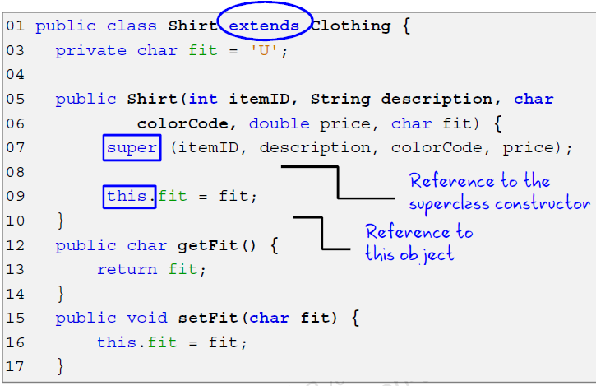
Herança - Construtor
Vejamos como acionar os construtores da super classe e da própria classe:
Prof. MSc. Douglas Rocha Mendes
Notes:
package aula03.heranca;
import java.util.Scanner;
public class PrincipalPessoa {
public static void main(String[] args) {
Scanner leia = new Scanner(System.in);
try {
// Pessoa pf = new PessoaFisica();// executado construtor vazio
Pessoa pf = new PessoaFisica("Douglas", "enderco9999999", "rg65478", "cpf12345");
((PessoaFisica) pf).imprimir();
Pessoa pJ = new PessoaJuridica("Douglas", "enderco9999999", "cnpj123450001", "testando empresa");
((PessoaJuridica) pJ).imprimir();
// criando uma referencia para a classe Pessoa.
Pessoa pf2;
System.out.println("Digite o nome:");
String nome = leia.next();
System.out.println("Digite o endereço:");
String endereco = leia.next();
System.out.println("Digite o rg:");
String rg = leia.next();
System.out.println("Digite o cpf:");
String cpf = leia.next();
pf2 = new PessoaFisica(nome, endereco, rg, cpf);
((PessoaFisica) pf2).imprimir();
} catch (Exception e) {
System.out.println(e.toString());
}
leia.close();
}
}
package aula03.heranca;
public class PessoaJuridica extends Pessoa {
private String cnpj;
private String razaoSocial;
public PessoaJuridica(String nome, String endereco, String cnpj, String razaoSocial) {
super(nome, endereco);
this.cnpj = cnpj;
this.razaoSocial = razaoSocial;
}
public PessoaJuridica() {
super();
// TODO Auto-generated constructor stub
}
public PessoaJuridica(String nome, String endereco) {
super(nome, endereco);
// TODO Auto-generated constructor stub
}
public void imprimir(){
System.out.println("CNPJ: " + this.cnpj);
System.out.println("Razão Social: " + this.razaoSocial);
System.out.println("Nome: " + getNome());
System.out.println("Endereco: " + getEndereco());
}
public String getCnpj() {
return cnpj;
}
public void setCnpj(String cnpj) {
this.cnpj = cnpj;
}
public String getRazaoSocial() {
return razaoSocial;
}
public void setRazaoSocial(String razaoSocial) {
this.razaoSocial = razaoSocial;
}
}
package aula03.heranca;
public class PessoaFisica extends Pessoa {
private String rg;
private String cpf;
public PessoaFisica() {
super();
// TODO Auto-generated constructor stub
}
public PessoaFisica(String nome, String endereco) {
super(nome, endereco);
// TODO Auto-generated constructor stub
}
public PessoaFisica(String nome, String endereco, String rg, String cpf) {
super(nome, endereco);
this.rg = rg;
this.cpf = cpf;
}
public void imprimir(){
System.out.println("RG: " + this.rg);
System.out.println("CPF: " + this.cpf);
System.out.println("Nome: " + getNome());
System.out.println("Endereco: " + getEndereco());
}
public String getRg() {
return rg;
}
public void setRg(String rg) {
this.rg = rg;
}
public String getCpf() {
return cpf;
}
public void setCpf(String cpf) {
this.cpf = cpf;
}
}
package aula03.heranca;
public class Pessoa {
private String nome;
private String endereco;
public Pessoa(String nome, String endereco) {
super();
this.nome = nome;
this.endereco = endereco;
}
public Pessoa() {
super();
}
public String getNome() {
return nome;
}
public void setNome(String nome) {
this.nome = nome;
}
public String getEndereco() {
return endereco;
}
private static int TAM_ENDERECO = 8;
public void setEndereco(String endereco) {
if (endereco != null && endereco.length() > TAM_ENDERECO) {
throw new IllegalArgumentException(
"Endereço maior que o tamanho máximo permitido. Limite: " + TAM_ENDERECO);
}
this.endereco = endereco;
}
}

Slide 39
Exercício 4.1
Implementar o diagrama de classes apresentado com construtores.
Prof. MSc. Douglas Rocha Mendes
Notes:
package segundosemestre.aula03heranca;
public abstract class Roupa {
private String marca;
private String cor;
private String tamanho;
private double preco;
// Construtor Vazio
public Roupa() {
super();
}
// Construtor com parâmetros.
public Roupa(String marca, String cor, String tamanho , double preco) {
this.marca = marca;
this.cor = cor;
this.tamanho = tamanho;
this.preco = preco;
}
public double getPreco() {
return preco;
}
public void setPreco(double preco) {
this.preco = preco;
}
public String getMarca() {
return marca;
}
public void setMarca(String marca) {
this.marca = marca;
}
public String getCor() {
return cor;
}
public void setCor(String cor) {
this.cor = cor;
}
public String getTamanho() {
return tamanho;
}
public void setTamanho(String tamanho) {
this.tamanho = tamanho;
}
}
package segundosemestre.aula03heranca;
public class Camisa extends Roupa {
private String tpGola;
private boolean estampada;
public Camisa(String marca, String cor, String tamanho, String tpGola, boolean estampada, double preco) {
super(marca, cor, tamanho, preco);
this.tpGola = tpGola;
this.estampada = estampada;
}
public Camisa() {
super();
}
public String getTpGola() {
return tpGola;
}
public void setTpGola(String tpGola) {
this.tpGola = tpGola;
}
public boolean isEstampada() {
return estampada;
}
public void setEstampada(boolean estampada) {
this.estampada = estampada;
}
}
package segundosemestre.aula03heranca;
import java.util.Scanner;
public class FrenteLoja {
public static void main(String[] args) {
Scanner sc = new Scanner(System.in);
while (true) {
System.out.println("1 - Cadastrar Camisa");
System.out.println("2 - Cadastrar Calca");
System.out.println("3 - Cadastrar Meia");
System.out.println("9 - Fim");
System.out.println("Digite sua opção");
int op = sc.nextInt();
switch (op) {
case 1:
Roupa camisa = new Camisa();
cadastrarRoupa(camisa);
break;
case 2:
Roupa calca = new Calca();
cadastrarRoupa(calca);
break;
case 3:
Roupa meia = new Meia();
cadastrarRoupa(meia);
break;
case 9:
sc.close();
System.exit(0);
default:
break;
}
}
}
private static void cadastrarRoupa(Roupa roupa) {
Scanner ler = new Scanner(System.in);
String marca;
String cor;
String tamanho;
double preco;
String tpGola;
boolean estampada;
String tpBarra;
String estilo;
System.out.println("Informar a marca:");
marca = ler.next();
System.out.println("Informar a cor:");
cor = ler.next();
System.out.println("Informar a tamanho:");
tamanho = ler.next();
System.out.println("Informar a preco:");
preco = ler.nextDouble();
if (roupa instanceof Camisa) {
System.out.println("Informar o tipo da gola:");
tpGola = ler.next();
System.out.println("Informar a estampada?:");
estampada = ler.nextBoolean();
Camisa camisa = new Camisa(marca, cor, tamanho, tpGola, estampada, preco);
}
if (roupa instanceof Calca) {
System.out.println("Informar a barra:");
tpBarra = ler.next();
System.out.println("Informar o estilo:");
estilo = ler.next();
Calca calca = new Calca(marca, cor, tamanho, tpBarra, estilo, preco);
}
if (roupa instanceof Meia) {
System.out.println("Informar o tipo do cano:");
String cano = ler.next();
Meia meia = new Meia(marca, cor, tamanho, preco, cano);
}
ler.close();
}
}
package segundosemestre.aula03heranca;
public class Calca extends Roupa {
private String tpBarra;
private String estilo;
public Calca() {
super();
// TODO Auto-generated constructor stub
}
public Calca(String marca, String cor, String tamanho, String tpBarra, String estilo, double preco) {
super(marca, cor, tamanho, preco);
this.tpBarra = tpBarra;
this.estilo = estilo;
}
public String getTpBarra() {
return tpBarra;
}
public void setTpBarra(String tpBarra) {
this.tpBarra = tpBarra;
}
public String getEstilo() {
return estilo;
}
public void setEstilo(String estilo) {
this.estilo = estilo;
}
}
package segundosemestre.aula03heranca;
public class Meia extends Roupa {
private String tpCano;
public Meia() {
super();
// TODO Auto-generated constructor stub
}
public Meia(String marca, String cor, String tamanho, double preco, String tpCano) {
super(marca, cor, tamanho, preco);
// TODO Auto-generated constructor stub
this.tpCano = tpCano;
}
public String getTpCano() {
return tpCano;
}
public void setTpCano(String tpCano) {
this.tpCano = tpCano;
}
}

Slide 40
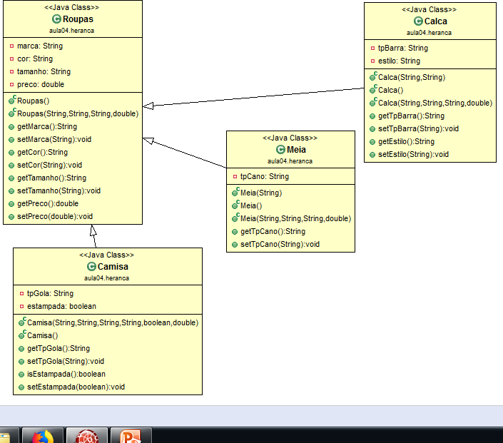
Exercício 4.1
Prof. MSc. Douglas Rocha Mendes
Notes:
package segundosemestre.aula03heranca;
public abstract class Roupa {
private String marca;
private String cor;
private String tamanho;
private double preco;
// Construtor Vazio
public Roupa() {
super();
}
// Construtor com parâmetros.
public Roupa(String marca, String cor, String tamanho , double preco) {
this.marca = marca;
this.cor = cor;
this.tamanho = tamanho;
this.preco = preco;
}
public double getPreco() {
return preco;
}
public void setPreco(double preco) {
this.preco = preco;
}
public String getMarca() {
return marca;
}
public void setMarca(String marca) {
this.marca = marca;
}
public String getCor() {
return cor;
}
public void setCor(String cor) {
this.cor = cor;
}
public String getTamanho() {
return tamanho;
}
public void setTamanho(String tamanho) {
this.tamanho = tamanho;
}
}
package segundosemestre.aula03heranca;
public class Camisa extends Roupa {
private String tpGola;
private boolean estampada;
public Camisa(String marca, String cor, String tamanho, String tpGola, boolean estampada, double preco) {
super(marca, cor, tamanho, preco);
this.tpGola = tpGola;
this.estampada = estampada;
}
public Camisa() {
super();
}
public String getTpGola() {
return tpGola;
}
public void setTpGola(String tpGola) {
this.tpGola = tpGola;
}
public boolean isEstampada() {
return estampada;
}
public void setEstampada(boolean estampada) {
this.estampada = estampada;
}
}
package segundosemestre.aula03heranca;
import java.util.Scanner;
public class FrenteLoja {
public static void main(String[] args) {
Scanner sc = new Scanner(System.in);
while (true) {
System.out.println("1 - Cadastrar Camisa");
System.out.println("2 - Cadastrar Calca");
System.out.println("3 - Cadastrar Meia");
System.out.println("9 - Fim");
System.out.println("Digite sua opção");
int op = sc.nextInt();
switch (op) {
case 1:
Roupa camisa = new Camisa();
cadastrarRoupa(camisa);
break;
case 2:
Roupa calca = new Calca();
cadastrarRoupa(calca);
break;
case 3:
Roupa meia = new Meia();
cadastrarRoupa(meia);
break;
case 9:
sc.close();
System.exit(0);
default:
break;
}
}
}
private static void cadastrarRoupa(Roupa roupa) {
Scanner ler = new Scanner(System.in);
String marca;
String cor;
String tamanho;
double preco;
String tpGola;
boolean estampada;
String tpBarra;
String estilo;
System.out.println("Informar a marca:");
marca = ler.next();
System.out.println("Informar a cor:");
cor = ler.next();
System.out.println("Informar a tamanho:");
tamanho = ler.next();
System.out.println("Informar a preco:");
preco = ler.nextDouble();
if (roupa instanceof Camisa) {
System.out.println("Informar o tipo da gola:");
tpGola = ler.next();
System.out.println("Informar a estampada?:");
estampada = ler.nextBoolean();
Camisa camisa = new Camisa(marca, cor, tamanho, tpGola, estampada, preco);
}
if (roupa instanceof Calca) {
System.out.println("Informar a barra:");
tpBarra = ler.next();
System.out.println("Informar o estilo:");
estilo = ler.next();
Calca calca = new Calca(marca, cor, tamanho, tpBarra, estilo, preco);
}
if (roupa instanceof Meia) {
System.out.println("Informar o tipo do cano:");
String cano = ler.next();
Meia meia = new Meia(marca, cor, tamanho, preco, cano);
}
ler.close();
}
}
package segundosemestre.aula03heranca;
public class Calca extends Roupa {
private String tpBarra;
private String estilo;
public Calca() {
super();
// TODO Auto-generated constructor stub
}
public Calca(String marca, String cor, String tamanho, String tpBarra, String estilo, double preco) {
super(marca, cor, tamanho, preco);
this.tpBarra = tpBarra;
this.estilo = estilo;
}
public String getTpBarra() {
return tpBarra;
}
public void setTpBarra(String tpBarra) {
this.tpBarra = tpBarra;
}
public String getEstilo() {
return estilo;
}
public void setEstilo(String estilo) {
this.estilo = estilo;
}
}
package segundosemestre.aula03heranca;
public class Meia extends Roupa {
private String tpCano;
public Meia() {
super();
// TODO Auto-generated constructor stub
}
public Meia(String marca, String cor, String tamanho, double preco, String tpCano) {
super(marca, cor, tamanho, preco);
// TODO Auto-generated constructor stub
this.tpCano = tpCano;
}
public String getTpCano() {
return tpCano;
}
public void setTpCano(String tpCano) {
this.tpCano = tpCano;
}
}

Slide 41
Exercício 4.2
Otimizar a implementação com Override.
Prof. MSc. Douglas Rocha Mendes
Notes:
package segundosemestre.aula03heranca;
public class Calca extends Roupa {
private String tpBarra;
private String estilo;
public Calca() {
super();
// TODO Auto-generated constructor stub
}
public void lerDados() {
super.lerDados();
System.out.println("Informar a barra:");
tpBarra = ler.next();
System.out.println("Informar o estilo:");
estilo = ler.next();
}
public Calca(String marca, String cor, String tamanho, String tpBarra, String estilo, double preco) {
super(marca, cor, tamanho, preco);
this.tpBarra = tpBarra;
this.estilo = estilo;
}
public String getTpBarra() {
return tpBarra;
}
public void setTpBarra(String tpBarra) {
this.tpBarra = tpBarra;
}
public String getEstilo() {
return estilo;
}
public void setEstilo(String estilo) {
this.estilo = estilo;
}
}
package segundosemestre.aula03heranca;
public class Calca extends Roupa {
private String tpBarra;
private String estilo;
public Calca() {
super();
// TODO Auto-generated constructor stub
}
public void lerDados() {
super.lerDados();
System.out.println("Informar a barra:");
tpBarra = ler.next();
System.out.println("Informar o estilo:");
estilo = ler.next();
}
public Calca(String marca, String cor, String tamanho, String tpBarra, String estilo, double preco) {
super(marca, cor, tamanho, preco);
this.tpBarra = tpBarra;
this.estilo = estilo;
}
public String getTpBarra() {
return tpBarra;
}
public void setTpBarra(String tpBarra) {
this.tpBarra = tpBarra;
}
public String getEstilo() {
return estilo;
}
public void setEstilo(String estilo) {
this.estilo = estilo;
}
}
package segundosemestre.aula03heranca;
public class Meia extends Roupa {
private String tpCano;
public Meia() {
super();
// TODO Auto-generated constructor stub
}
public void lerDados() {
super.lerDados();
System.out.println("Informar o tipo do cano:");
String cano = ler.next();
}
public Meia(String marca, String cor, String tamanho, double preco, String tpCano) {
super(marca, cor, tamanho, preco);
// TODO Auto-generated constructor stub
this.tpCano = tpCano;
}
public String getTpCano() {
return tpCano;
}
public void setTpCano(String tpCano) {
this.tpCano = tpCano;
}
}
package segundosemestre.aula03heranca;
import java.util.Scanner;
public abstract class Roupa {
private String marca;
private String cor;
private String tamanho;
private double preco;
// Construtor Vazio
public Roupa() {
super();
}
Scanner ler = new Scanner(System.in);
public void lerDados() {
System.out.println("Informar a marca:");
marca = ler.next();
System.out.println("Informar a cor:");
cor = ler.next();
System.out.println("Informar a tamanho:");
tamanho = ler.next();
System.out.println("Informar a preco:");
preco = ler.nextDouble();
}
// Construtor com parâmetros.
public Roupa(String marca, String cor, String tamanho, double preco) {
this.marca = marca;
this.cor = cor;
this.tamanho = tamanho;
this.preco = preco;
}
public double getPreco() {
return preco;
}
public void setPreco(double preco) {
this.preco = preco;
}
public String getMarca() {
return marca;
}
public void setMarca(String marca) {
this.marca = marca;
}
public String getCor() {
return cor;
}
public void setCor(String cor) {
this.cor = cor;
}
public String getTamanho() {
return tamanho;
}
public void setTamanho(String tamanho) {
this.tamanho = tamanho;
}
}
package segundosemestre.aula03heranca;
import java.util.Scanner;
public class FrenteLoja {
public static void main(String[] args) {
Scanner sc = new Scanner(System.in);
while (true) {
System.out.println("1 - Cadastrar Camisa");
System.out.println("2 - Cadastrar Calca");
System.out.println("3 - Cadastrar Meia");
System.out.println("9 - Fim");
System.out.println("Digite sua opção");
int op = sc.nextInt();
switch (op) {
case 1:
Roupa camisa = new Camisa();
cadastrarRoupa(camisa);
break;
case 2:
Roupa calca = new Calca();
cadastrarRoupa(calca);
break;
case 3:
Roupa meia = new Meia();
cadastrarRoupa(meia);
break;
case 9:
sc.close();
System.exit(0);
default:
break;
}
}
}
private static void cadastrarRoupa(Roupa roupa) {
roupa.lerDados();
}
}

Slide 42
Exercício 4.3
Criar a classe Veiculo com os atributos chassi, fabricante e modelo. Ambos String e privados.
Criar as classes Carro, Bicicleta e Caminhao, subclasses de Veículo.
Na classe Carro criar o atributo qdadeVolumes. Evoluir para outros.
Na classe Bicicleta criar o atributo modeloCatraca e tpCorrente.
Na classe Caminhao criar o atributo peso suportado. Evoluir para outros.
Criar uma classe Principal e seguir a mesma ideia do exercício.
Prof. MSc. Douglas Rocha Mendes
Notes:
package segundosemestre.aula03heranca;
public class Calca extends Roupa {
private String tpBarra;
private String estilo;
public Calca() {
super();
// TODO Auto-generated constructor stub
}
public void lerDados() {
super.lerDados();
System.out.println("Informar a barra:");
tpBarra = ler.next();
System.out.println("Informar o estilo:");
estilo = ler.next();
}
public Calca(String marca, String cor, String tamanho, String tpBarra, String estilo, double preco) {
super(marca, cor, tamanho, preco);
this.tpBarra = tpBarra;
this.estilo = estilo;
}
public String getTpBarra() {
return tpBarra;
}
public void setTpBarra(String tpBarra) {
this.tpBarra = tpBarra;
}
public String getEstilo() {
return estilo;
}
public void setEstilo(String estilo) {
this.estilo = estilo;
}
}
package segundosemestre.aula03heranca;
public class Calca extends Roupa {
private String tpBarra;
private String estilo;
public Calca() {
super();
// TODO Auto-generated constructor stub
}
public void lerDados() {
super.lerDados();
System.out.println("Informar a barra:");
tpBarra = ler.next();
System.out.println("Informar o estilo:");
estilo = ler.next();
}
public Calca(String marca, String cor, String tamanho, String tpBarra, String estilo, double preco) {
super(marca, cor, tamanho, preco);
this.tpBarra = tpBarra;
this.estilo = estilo;
}
public String getTpBarra() {
return tpBarra;
}
public void setTpBarra(String tpBarra) {
this.tpBarra = tpBarra;
}
public String getEstilo() {
return estilo;
}
public void setEstilo(String estilo) {
this.estilo = estilo;
}
}
package segundosemestre.aula03heranca;
public class Meia extends Roupa {
private String tpCano;
public Meia() {
super();
// TODO Auto-generated constructor stub
}
public void lerDados() {
super.lerDados();
System.out.println("Informar o tipo do cano:");
String cano = ler.next();
}
public Meia(String marca, String cor, String tamanho, double preco, String tpCano) {
super(marca, cor, tamanho, preco);
// TODO Auto-generated constructor stub
this.tpCano = tpCano;
}
public String getTpCano() {
return tpCano;
}
public void setTpCano(String tpCano) {
this.tpCano = tpCano;
}
}
package segundosemestre.aula03heranca;
import java.util.Scanner;
public abstract class Roupa {
private String marca;
private String cor;
private String tamanho;
private double preco;
// Construtor Vazio
public Roupa() {
super();
}
Scanner ler = new Scanner(System.in);
public void lerDados() {
System.out.println("Informar a marca:");
marca = ler.next();
System.out.println("Informar a cor:");
cor = ler.next();
System.out.println("Informar a tamanho:");
tamanho = ler.next();
System.out.println("Informar a preco:");
preco = ler.nextDouble();
}
// Construtor com parâmetros.
public Roupa(String marca, String cor, String tamanho, double preco) {
this.marca = marca;
this.cor = cor;
this.tamanho = tamanho;
this.preco = preco;
}
public double getPreco() {
return preco;
}
public void setPreco(double preco) {
this.preco = preco;
}
public String getMarca() {
return marca;
}
public void setMarca(String marca) {
this.marca = marca;
}
public String getCor() {
return cor;
}
public void setCor(String cor) {
this.cor = cor;
}
public String getTamanho() {
return tamanho;
}
public void setTamanho(String tamanho) {
this.tamanho = tamanho;
}
}
package segundosemestre.aula03heranca;
import java.util.Scanner;
public class FrenteLoja {
public static void main(String[] args) {
Scanner sc = new Scanner(System.in);
while (true) {
System.out.println("1 - Cadastrar Camisa");
System.out.println("2 - Cadastrar Calca");
System.out.println("3 - Cadastrar Meia");
System.out.println("9 - Fim");
System.out.println("Digite sua opção");
int op = sc.nextInt();
switch (op) {
case 1:
Roupa camisa = new Camisa();
cadastrarRoupa(camisa);
break;
case 2:
Roupa calca = new Calca();
cadastrarRoupa(calca);
break;
case 3:
Roupa meia = new Meia();
cadastrarRoupa(meia);
break;
case 9:
sc.close();
System.exit(0);
default:
break;
}
}
}
private static void cadastrarRoupa(Roupa roupa) {
roupa.lerDados();
}
}

Slide 43
Exercício 4.3
Implementar uma versão com o uso de Construtores.
Implementar uma segunda versão com Override.
Prof. MSc. Douglas Rocha Mendes
Notes:
package segundosemestre.aula03heranca;
public class Calca extends Roupa {
private String tpBarra;
private String estilo;
public Calca() {
super();
// TODO Auto-generated constructor stub
}
public void lerDados() {
super.lerDados();
System.out.println("Informar a barra:");
tpBarra = ler.next();
System.out.println("Informar o estilo:");
estilo = ler.next();
}
public Calca(String marca, String cor, String tamanho, String tpBarra, String estilo, double preco) {
super(marca, cor, tamanho, preco);
this.tpBarra = tpBarra;
this.estilo = estilo;
}
public String getTpBarra() {
return tpBarra;
}
public void setTpBarra(String tpBarra) {
this.tpBarra = tpBarra;
}
public String getEstilo() {
return estilo;
}
public void setEstilo(String estilo) {
this.estilo = estilo;
}
}
package segundosemestre.aula03heranca;
public class Calca extends Roupa {
private String tpBarra;
private String estilo;
public Calca() {
super();
// TODO Auto-generated constructor stub
}
public void lerDados() {
super.lerDados();
System.out.println("Informar a barra:");
tpBarra = ler.next();
System.out.println("Informar o estilo:");
estilo = ler.next();
}
public Calca(String marca, String cor, String tamanho, String tpBarra, String estilo, double preco) {
super(marca, cor, tamanho, preco);
this.tpBarra = tpBarra;
this.estilo = estilo;
}
public String getTpBarra() {
return tpBarra;
}
public void setTpBarra(String tpBarra) {
this.tpBarra = tpBarra;
}
public String getEstilo() {
return estilo;
}
public void setEstilo(String estilo) {
this.estilo = estilo;
}
}
package segundosemestre.aula03heranca;
public class Meia extends Roupa {
private String tpCano;
public Meia() {
super();
// TODO Auto-generated constructor stub
}
public void lerDados() {
super.lerDados();
System.out.println("Informar o tipo do cano:");
String cano = ler.next();
}
public Meia(String marca, String cor, String tamanho, double preco, String tpCano) {
super(marca, cor, tamanho, preco);
// TODO Auto-generated constructor stub
this.tpCano = tpCano;
}
public String getTpCano() {
return tpCano;
}
public void setTpCano(String tpCano) {
this.tpCano = tpCano;
}
}
package segundosemestre.aula03heranca;
import java.util.Scanner;
public abstract class Roupa {
private String marca;
private String cor;
private String tamanho;
private double preco;
// Construtor Vazio
public Roupa() {
super();
}
Scanner ler = new Scanner(System.in);
public void lerDados() {
System.out.println("Informar a marca:");
marca = ler.next();
System.out.println("Informar a cor:");
cor = ler.next();
System.out.println("Informar a tamanho:");
tamanho = ler.next();
System.out.println("Informar a preco:");
preco = ler.nextDouble();
}
// Construtor com parâmetros.
public Roupa(String marca, String cor, String tamanho, double preco) {
this.marca = marca;
this.cor = cor;
this.tamanho = tamanho;
this.preco = preco;
}
public double getPreco() {
return preco;
}
public void setPreco(double preco) {
this.preco = preco;
}
public String getMarca() {
return marca;
}
public void setMarca(String marca) {
this.marca = marca;
}
public String getCor() {
return cor;
}
public void setCor(String cor) {
this.cor = cor;
}
public String getTamanho() {
return tamanho;
}
public void setTamanho(String tamanho) {
this.tamanho = tamanho;
}
}
package segundosemestre.aula03heranca;
import java.util.Scanner;
public class FrenteLoja {
public static void main(String[] args) {
Scanner sc = new Scanner(System.in);
while (true) {
System.out.println("1 - Cadastrar Camisa");
System.out.println("2 - Cadastrar Calca");
System.out.println("3 - Cadastrar Meia");
System.out.println("9 - Fim");
System.out.println("Digite sua opção");
int op = sc.nextInt();
switch (op) {
case 1:
Roupa camisa = new Camisa();
cadastrarRoupa(camisa);
break;
case 2:
Roupa calca = new Calca();
cadastrarRoupa(calca);
break;
case 3:
Roupa meia = new Meia();
cadastrarRoupa(meia);
break;
case 9:
sc.close();
System.exit(0);
default:
break;
}
}
}
private static void cadastrarRoupa(Roupa roupa) {
roupa.lerDados();
}
}

Slide 44
Herança e construtor
Quando criamos objetos da sub classe, automaticamente será executado o respectivo construtor da super classe.
  Shirt camisa = new Shirt (); // Vazio
  Shirt camisa = new Shirt (10.00 , ‘G’);
Na seqüência os construtores da sub classe são executados.
Prof. MSc. Douglas Rocha Mendes

Slide 45
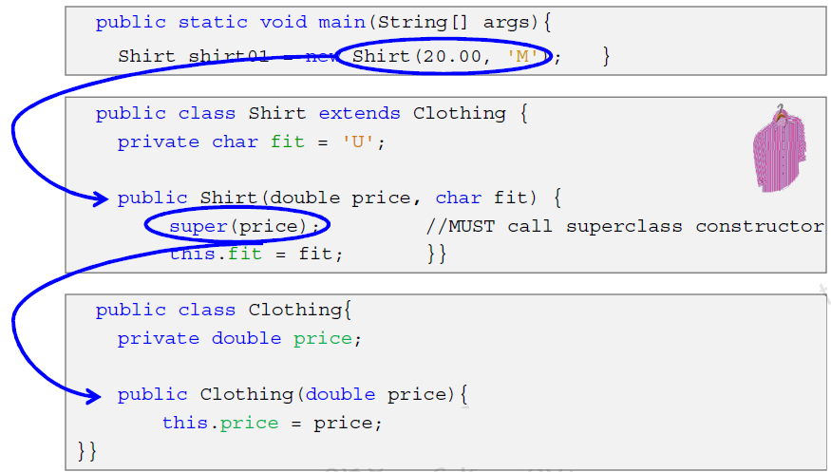
Herança - Construtor
Vejamos na implementação como ocorrerá as chamadas aos construtores:
Prof. MSc. Douglas Rocha Mendes

Slide 46
Herança e construtor
Caso não seja chamado explicitamente o construtor da super classe nos construtores da sub classe, o construtor padrão (sem argumentos) da super classe será executado.
  Devido a execução automática do construtor padrão sem parâmetros é que este deve ser criado em todas as classes.
Prof. MSc. Douglas Rocha Mendes

Slide 47
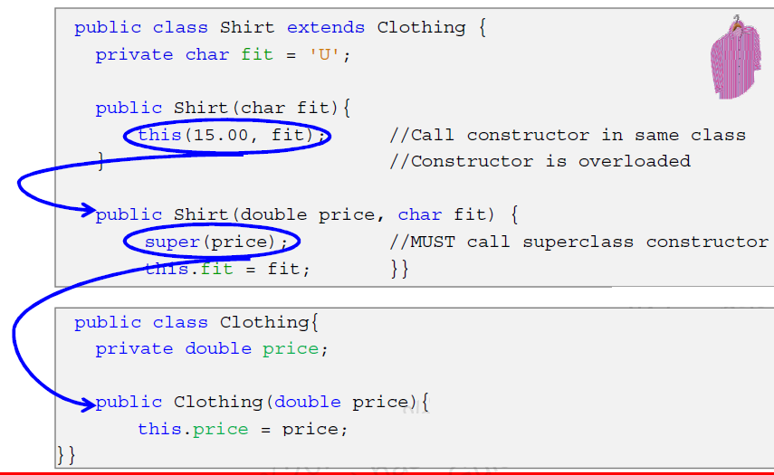
Herança - Construtor
Vejamos como usar overload com construtores:
Prof. MSc. Douglas Rocha Mendes

Slide 48
Palavra chave super
Deve ser usada nas seguintes situações:
  Chamar um construtor da super classe.
    Como: Coloca-se a palavra chave super seguida da relação de argumentos do construtor entre parênteses.
    Este formato só é permitido dentro de construtores.
    Deve ser o primeiro comando executado no construtor da super classe ou sub classe.
  Chamar algum método da super classe que tenha a mesma assinatura de um método da sub classe.
    Super.metodoSoma();
    public ContaEspecial() {
    super();
    super.sacar();
    }
Prof. MSc. Douglas Rocha Mendes

Slide 49
Exemplo
public class ExemploContaCorrenteConst {
protected int atrib1;
protected int atrib2;
public ExemploContaCorrenteConst() {
super();
System.out.println ("Estou no construtor dasuper-classe");
}
public void imprimir (){
System.out.println ("param1 - " + atrib1);
System.out.println ("param2 - " + atrib2);
}
public ExemploContaCorrenteConst(int param1 , int param2) {
super ();
atrib1 = param1;
atrib2 = param2;
System.out.println ("Estou no construtor da super-classe com 2 parâmetros");
}
}
Prof. MSc. Douglas Rocha Mendes

Slide 50
Exemplo (cont.)‏
public class ExemploContaCorrenteConstEspecial extends
ExemploContaCorrenteConst {
private int novoParam;
public ExemploContaCorrenteConstEspecial() {
super();
System.out.println("Estou no construtor da sub-classe");
}
public void imprimir() {
super.imprimir();
System.out.println("param3 - " + novoParam);
}
public ExemploContaCorrenteConstEspecial(int param1, int param2,
int terceiroParam) {
super(param1, param2);
novoParam = terceiroParam;
System.out.println("Estou no construtor da sub-lasse com 3 parâmetros");
imprimir();
}
}
Prof. MSc. Douglas Rocha Mendes

Slide 51
Exemplo (cont.)‏
public class ExemploContaCorrenteConstPrincipal {
public static void main(String[] args) {
ExemploContaCorrenteConstEspecial tContaEsp = new
ExemploContaCorrenteConstEspecial (10, 20, 90);
ExemploContaCorrenteConstEspecial tContaEsp1 = new
ExemploContaCorrenteConstEspecial();
tContaEsp1.imprimir();
}
}
Prof. MSc. Douglas Rocha Mendes

Slide 52
Exercício 05
Criar a classe Animal com os atributos nome, data nascimento e cor. Ambos String e privados.
Criar os métodos getXXX() e setXXX().
Implementar o construtor vazio.
Implementar também um construtor que inicialize os atributos com os parâmetros recebidos.
Prof. MSc. Douglas Rocha Mendes
Notes:
package heranca;
public class Animal {
private String nome;
private String dtNasc;
private String cor;
public Animal() {
super();
}
public Animal(String nome, String dtNasc, String cor) {
super();
this.nome = nome;
this.dtNasc = dtNasc;
this.cor = cor;
}
public String getNome() {
return nome;
}
public void setNome(String nome) {
this.nome = nome;
}
public String getDtNasc() {
return dtNasc;
}
public void setDtNasc(String dtNasc) {
this.dtNasc = dtNasc;
}
public String getCor() {
return cor;
}
public void setCor(String cor) {
this.cor = cor;
}
public void imprimir() {
System.out.println( "Animal [nome=" + nome + ", dtNasc=" + dtNasc + ", cor=" + cor + "]");
}
}

Slide 53
Exercício 05
Criar a classe Ave subclasse da classe Animal.
Na classe Ave criar os atributos tipo do bico e estilo de voo. Evoluir para outros.
Criar os métodos getXXX() e setXXX(), necessários para acessar os atributos privados.
Criar os construtores vazio e com parâmetros. O com parâmetros deverá receber como parâmetro os dados da subclasse e superclasse.
Criar o método imprimir. Apresentar os dados da subclasse e superclasse
Prof. MSc. Douglas Rocha Mendes
Notes:
package heranca;
public class Ave extends Animal {
private String tipoBico;
private String estiloVoo;
public Ave() {
super();
}
public Ave(String tipoBico, String estiloVoo, String nome, String dtNasc, String cor) {
super(nome, dtNasc, cor);
this.tipoBico = tipoBico;
this.estiloVoo = estiloVoo;
}
public String getTipoBico() {
return tipoBico;
}
public void setTipoBico(String tipoBico) {
this.tipoBico = tipoBico;
}
public String getEstiloVoo() {
return estiloVoo;
}
public void setEstiloVoo(String estiloVoo) {
this.estiloVoo = estiloVoo;
}
public void imprimir() {
super.imprimir();
System.out.println("Ave [tipoBico=" + tipoBico + ", estiloVoo=" + estiloVoo + "]");
}
}

Slide 54
Exercício 05
Criar a classe Cachorro, subclasse de Animal.
Na classe Cachorro criar os atributos código do pedigree e raça. Evoluir para outros.
Criar os métodos getXXX() e setXXX(), necessários para acessar os atributos privados.
Criar os construtores vazio e com parâmetros. O com parâmetros deverá receber como parâmetro os dados da subclasse e superclasse.
Criar o método imprimir. Apresentar os dados da subclasse e superclasse
Prof. MSc. Douglas Rocha Mendes
Notes:
package heranca;
public class Cachorro extends Animal {
private String cdPedigree;
private String raca;
public Cachorro() {
super();
}
public Cachorro(String cdPedigree, String raca, String nome, String dtNasc, String cor) {
super(nome, dtNasc, cor);
this.cdPedigree = cdPedigree;
this.raca = raca;
}
public String getCdPedigree() {
return cdPedigree;
}
public void setCdPedigree(String cdPedigree) {
this.cdPedigree = cdPedigree;
}
public String getRaca() {
return raca;
}
public void setRaca(String raca) {
this.raca = raca;
}
public void imprimir() {
super.imprimir();
System.out.println("Cachorro [cdPedigree=" + cdPedigree + ", raca=" + raca + "]");
}
}

Slide 55
Exercício 05
Criar uma classe PrincipalAnimal com o método main().
Criar um menu para que o usuário ecolha cadastrar ave ou cachorro.
Ler os dados do teclado e usando o construtor inicializar os atributos.
Em seguida executar o método imprimir.
Prof. MSc. Douglas Rocha Mendes
Notes:
package heranca;
import java.util.Scanner;
public class PrincipalAnimal {
private Scanner sc = new Scanner(System.in);
private String cor;
private String nome;
private String dataNasc;
public static void main(String[] args) {
new PrincipalAnimal().processar();
}
private void processar() {
int opcao;
while (true) {
System.out.println("1 - Cadastrar uma Ave:");
System.out.println("2 - Cadastrar uma Cachorro:");
System.out.println("9 - Sair:");
System.out.println("Digitar sua opção:");
opcao = sc.nextInt();
switch (opcao) {
case 1:
cadastrarAve();
break;
case 2:
cadastrarCachorro();
break;
case 9:
sc.close();
System.exit(0);
break;
default:
break;
}
}
}
private void cadastrarAnimal() {
System.out.println("Informar nome:");
nome = sc.next();
System.out.println("Informar data de nascimento:");
dataNasc = sc.next();
System.out.println("Informar cor:");
cor = sc.next();
}
private void cadastrarCachorro() {
Cachorro dog;
cadastrarAnimal();
System.out.println("Informar código pedigree:");
String pedigree = sc.next();
System.out.println("Informar raca:");
String raca = sc.next();
dog = new Cachorro(pedigree, raca, nome, dataNasc, cor);
dog.imprimir();
}
private void cadastrarAve() {
Ave bird;
cadastrarAnimal();
System.out.println("Informar tipo bico:");
String tpBico = sc.next();
System.out.println("Informar estilo voo:");
String estiloVoo = sc.next();
bird = new Ave(tpBico, estiloVoo, nome, dataNasc, cor);
bird.imprimir();
}
}

Slide 56
Exercício 06
Criar a classe Veiculo com os atributos chassi, fabricante e modelo. Ambos String e privados.
Criar as classes Carro e Caminhao, subclasses de Veículo.
Na classe Carro criar o atributo qdadeVolumes. Evoluir para outros.
Na classe Caminhao criar o atributo peso suportado. Evoluir para outros
Criar uma classe Principal e.
Seguir a mesma ideia do exercício 05.
Prof. MSc. Douglas Rocha Mendes

Slide 57
Integrando Herança e a API Swing
Prof. MSc. Douglas Rocha Mendes

Slide 58
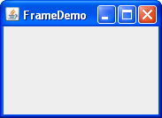
Exemplo - Swing
Vejamos um exemplo de Herança com a API Swing.
Esta é uma API que permite criar aplicações gráficas em Java.
Para criarmos uma tela, utilizamos a classe JFrame.
Prof. MSc. Douglas Rocha Mendes

Slide 59
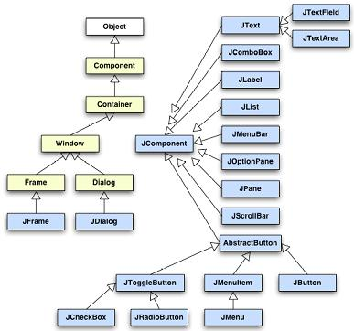
Modelo de classes da API Swing
public class Container
extends Component
public class JFrame
extends Frame
public abstract class JComponent extends Container
Definições ver notas
public class JPanel extends JComponent
Prof. MSc. Douglas Rocha Mendes
Notes:
public class JPanel extends JComponent implements Accessible
public abstract class JComponent extends Container implements Serializable
O que é possível fazer com JFrame
Para saber para que serve e o que é possível fazer com o JFrame, basta nos lembrarmos o que é possível fazer com as janelas, ou moldes, das aplicações que conhecemos no dia-a-dia.
Podemos minimizar, maximizar ou fechar.
Quando clicamos em fechar, as vezes ela encerra a aplicação, mas as vezes ela continua rodando no sistema, mas sem ficar visível.
Um JFrame, inclusive, pode chamar outro. E isso é bem normal.
Afinal, são poucos os casos de aplicações 'isoladas'.
Sempre abre uma janela, clicamos em um botão ou menu, irá se abrir outra janela, com outras informações.
Já deve ter notado aplicativos que abrem minimizados, outros no centro da tela, outros em um canto.
Isso também é definido no JFrame.
As janelas também possuem uma cor de fundo, menus, barras de rolagem.
Também há aquele ícone, no canto superior esquerdo, de cada GUI.
Há também programas que é possível mudar o tamanho da janela, outros não.
Tem uns mais chatos que nem nos permitem minimizar.
Notou a importância do JFrame?
Mas falamos que ele serve como moldura, e as fotos?
E o conteúdo dentro desse molde, como colocamos?
Onde criamos?
O que é JPanel
Falamos dos frames, e associamos com molduras.
Então, não é muito difícil adivinhar que o panel é como se fosse a foto, o conteúdo das molduras.
A tradução de panel é bem óbvia: painel.
E é exatamente isso que é (como sempre) um JPanel, um painel.
Este painel vai ser encaixado no molde, no JFrame, e é ele que vai contar os componentes gráficos de nossos programas.
Esses componentes, em Java, são os JComponents, e são muitos!
Podem ser botões, caixas de seleção para você marcar, um bloco de texto para ler (iguais aqueles de "Aceito os termos e condições"), campos de texto para você escrever (para inserir login e senha, por exemplo), imagens e simplesmente tudo que é possível fazer em programação gráfica.
E assim como podemos colocar uma foto em uma moldura, tirar e colocar outra, também podemos colocar um JPanel em um frame, fazer a interação com o usuário, depois colocar outro JPanel lá, ou mandar esse JPanel para outro JFrame, e por ai vai, dependendo do objetivo de sua aplicação.
Agora que você tem uma noção do que é, para que serve a importância do JPanel e do JFrame, vamos, no próximo tutorial de nosso curso de Java, botar a mão na massa: colocar os códigos e ver as coisas funcionando de verdade.

Slide 60
Exemplo - Swing
Vejamos o uso de herança e do construtor:
public class SwingExemplo1 extends JFrame {
JPanel panel;
JLabel msg;
//Uso do construtor.
public SwingExemplo1() {
super(“FrameDemo");
}
Exemplo completo esta nas notas.
Prof. MSc. Douglas Rocha Mendes
Notes:
package graficoswing;
import java.awt.BorderLayout;
import java.awt.Container;
import javax.swing.JFrame;
import javax.swing.JLabel;
import javax.swing.JPanel;
public class SwingExemplo1 extends JFrame {
JPanel panel;
JLabel msg;
//Uso do construtor.
public SwingExemplo1() {
super("Texto do titulo da tela");
}
public void criaJanela() {
Container x = getContentPane();
panel = new JPanel();
msg = new JLabel("Digite seu nome:");
panel.add(msg);
msg = new JLabel("Digite seu sobrenome:");
panel.add(msg);
x.add(panel, BorderLayout.CENTER);
panel = new JPanel();
msg = new JLabel("Digite sua cor favortita");
panel.add(msg);
x.add(panel, BorderLayout.SOUTH);
panel = new JPanel();
msg = new JLabel("Digite sua idade");
panel.add(msg);
x.add(panel, BorderLayout.NORTH);
panel = new JPanel();
msg = new JLabel("Digite seu telefone");
panel.add(msg);
x.add(panel, BorderLayout.WEST);
setDefaultCloseOperation(JFrame.EXIT_ON_CLOSE);
setSize(275, 200);// 1 - largura , 2 - altura
setVisible(true);
}
public static void main(String args[]) {
SwingExemplo1 s = new SwingExemplo1();
s.criaJanela();
}
}

Slide 61
Herança e Override
Prof. MSc. Douglas Rocha Mendes

Slide 62
Sobreposição (Override) de métodos
A sobreposição de métodos (Override) é a capacidade de redefinir um método com a mesma assinatura em uma sub classe. Este método já existe na super classe.
  Sempre temos que ter Herança na aplicação da sobreposição de métodos (Override).
  Os métodos devem ser públicos ou protegidos para que possam ser sobreescritos.
Prof. MSc. Douglas Rocha Mendes

Slide 63
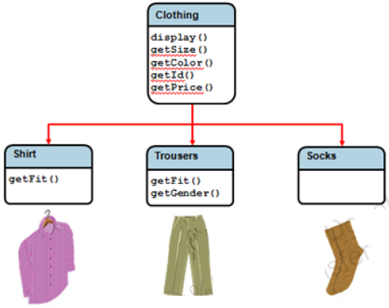
Herança - Override
Vejamos como usar override: O método display() apresenta os atributos gerais das roupas. Porem para apresentar detalhes das camisas (Shirt) e Calçãs precisaremos redefinir o método display em cada uma das classes.
Prof. MSc. Douglas Rocha Mendes

Slide 64
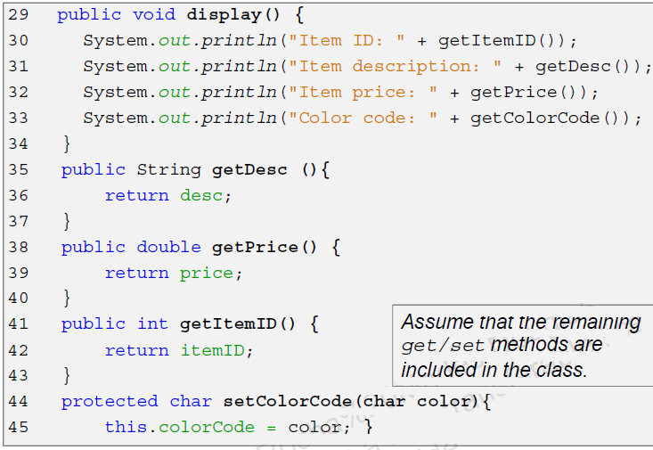
Herança - Override
O método display na classe Vestuário apresenta na tela apenas os atributos que conhece:
Prof. MSc. Douglas Rocha Mendes

Slide 65
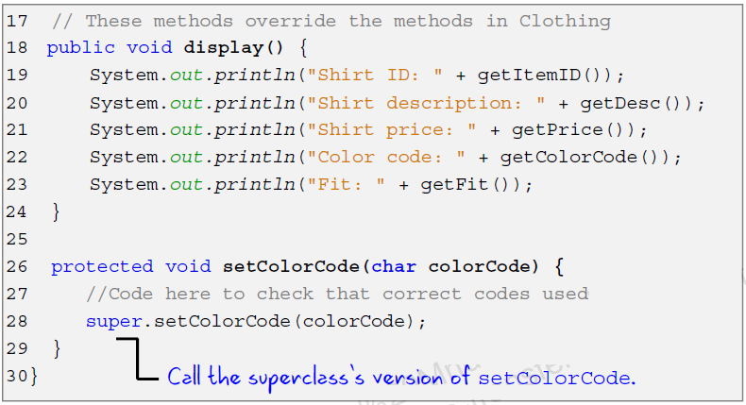
Herança - Override
Vejamos o método display() sobrescrito na classe Camisa. Este apresenta adicionalmente o atributo tamanho (fit).
Prof. MSc. Douglas Rocha Mendes

Slide 66
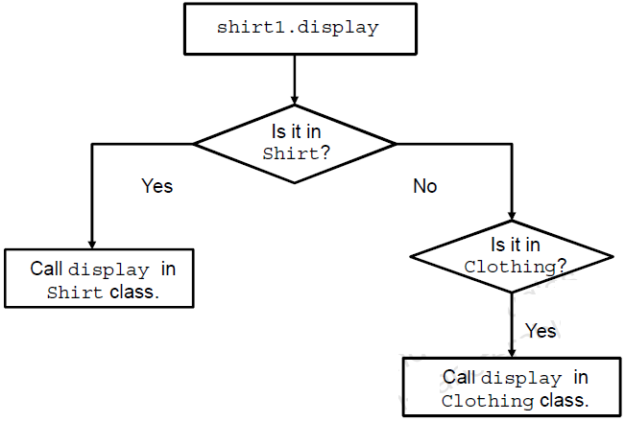
Herança - Override
Vejamos a árvore de decisão seguida em tempo de execução:
Prof. MSc. Douglas Rocha Mendes

Slide 67
Exercício 07
Criar a classe Cachorro com os atributos raça e data de nascimento. Ambos String e privados.
Criar o método latir(), contendo o modelo do latido. No caso da classe Cachorro apresentar latido padrão no método latir().
Criar o método imprimir para listar os dados dos atributos na tela.
Prof. MSc. Douglas Rocha Mendes
Notes:
public class Cachorro {
private String raca;
private String dtNasc;
public String getRaca() {
return raca;
}
public void setRaca(String raca) {
this.raca = raca;
}
public String getDtNasc() {
return dtNasc;
}
public void setDtNasc(String dtNasc) {
this.dtNasc = dtNasc;
}
public void latir(){
System.out.println("Latido Padrão.");
}
public void imrpimir() {
System.out.println("Cachorro [raca=" + raca + ", dtNasc=" + dtNasc + "]");
}
}

Slide 68
Exercício 07
Criar a classe Pintcher subclasse de Cachorro .
Criar o método latir(), contendo o modelo do latido. No caso da classe Pintcher apresentar latido agudo no método latir().
Criar a classe BullDog subclasse de Cachorro .
Criar o método latir(), contendo o modelo do latido. No caso da classe Pintcher apresentar latido grave no método latir().
Criar a classe ViraLata subclasse de Cachorro .Este não terá o método latir(). Utilizará da classe cachorro.
Prof. MSc. Douglas Rocha Mendes
Notes:
package override;
public class Pintcher extends Cachorro {
public void latir(){
System.out.println("Latido agudo.");
}
}
package override;
public class BullDog extends Cachorro {
public void latir(){
System.out.println("Latido grave.");
}
}
package override;
public class ViraLata extends Cachorro{
}

Slide 69
Exercício 07
Criar uma classe Principal para utilizar as classes criadas.
Criar uma referência da classe Cachorro.
Primeiramente criar um objeto da classe Pintcher a referência da classe Cachorro. Executar o método latir().
Em seguida criar um objeto da classe BullDog a referência da classe Cachorro. Executar o método latir().
Em seguida criar um objeto da classe ViraLata a referência da classe Cachorro. Executar o método latir().
Observar o resultado de cada método executado. Observe que o método dependerá do objeto criado. No caso da classe Vira Lata por não ter método utilizará da superclasse.
Prof. MSc. Douglas Rocha Mendes
Notes:
package override;
public class PrincipalCachorro {
public static void main(String[] args) {
Cachorro dog; // referencia
dog = new Pintcher();
dog.latir();
dog = new BullDog();
dog.latir();
dog = new ViraLata();
dog.latir();
}
}

Slide 70
Exercício 08
Criar a superclasse Funcionario com os atributos matricula, data de admissao e nome, ambos String e privados.
Criar também os atributos salario e comissão, ambos privados e double.
Implementar os métodos de acesso getXXX() e modificador setXXX(TIPO).
Implementar o método calcularSalario(). Este método deverá somar o valor do salário e do atributo comissão.
Prof. MSc. Douglas Rocha Mendes
Notes:
package override;
public class Funcionario {
private String matricula;
private String dtAdmissao;
private String nome;
private double salario;
private double comissao;
public void calcularSalario(){
salario = salario + comissao;
}
public String getMatricula() {
return matricula;
}
public void setMatricula(String matricula) {
this.matricula = matricula;
}
public String getDtAdmissao() {
return dtAdmissao;
}
public void setDtAdmissao(String dtAdmissao) {
this.dtAdmissao = dtAdmissao;
}
public String getNome() {
return nome;
}
public void setNome(String nome) {
this.nome = nome;
}
public double getSalario() {
return salario;
}
public void setSalario(double salario) {
this.salario = salario;
}
public double getComissao() {
return comissao;
}
public void setComissao(double comissao) {
this.comissao = comissao;
}
}

Slide 71
Exercício 08
Criar a subclasse Gerente com o atributo produtividade da equipe do tipo double e privado.
Esta classe deverá estender a classe Funcionário.
Implementar os métodos de acesso getXXX() e modificador setXXX(TIPO).
Implementar o método calcularSalario(). Este método deverá somar o valor do salário com o atributo comissão e o atributo produtividade da equipe.
Prof. MSc. Douglas Rocha Mendes
Notes:
package override;
public class Gerente extends Funcionario {
private double produtividadeEquipe;
@Override
public void calcularSalario() {
setSalario(getSalario() + getComissao() + produtividadeEquipe);
}
public double getProdutividadeEquipe() {
return produtividadeEquipe;
}
public void setProdutividadeEquipe(double produtividadeEquipe) {
this.produtividadeEquipe = produtividadeEquipe;
}
}

Slide 72
Exercício 08
Criar a subclasse Diretor com o atributo pró labore do tipo double e privado.
Esta classe deverá estender a classe Funcionário.
Implementar os métodos de acesso getXXX() e modificador setXXX(TIPO).
Implementar o método calcularSalario(). Este método deverá somar o valor do salário com o atributo comissão e o atributo pro labore.
Prof. MSc. Douglas Rocha Mendes
Notes:
package override;
public class Diretor extends Funcionario{
private double proLabore;
@Override
public void calcularSalario(){
setSalario(getSalario() + getComissao() + proLabore);
}
public double getProLabore() {
return proLabore;
}
public void setProLabore(double proLabore) {
this.proLabore = proLabore;
}
}

Slide 73
Exercício 08
Criar a classe PrincipalFuncionário que utilizará as classes anteriores.
Criar uma referência para a classe Funcionário.
Criar na referência um objeto da classe Funcionário, preencher os dados nos atributos, calcular o salário e apresentar o valor na tela.
Criar na referência um objeto da classe Gerente, preencher os dados nos atributos, calcular o salário e apresentar o valor na tela.
Criar na referência um objeto da classe Diretor, preencher os dados nos atributos, calcular o salário e apresentar o valor na tela.
Prof. MSc. Douglas Rocha Mendes
Notes:
package override;
public class PrincipalFuncionario {
public static void main(String[] args) {
// Objeto para Funcionario
Funcionario func;
func = new Funcionario();
func.setDtAdmissao("2012/02/12");
func.setMatricula("12345");
func.setNome("Sr. Merenda");
func.setSalario(2200.0);
func.setComissao(400.0);
func.calcularSalario();
System.out.println("Salário do Funcionário:" + func.getSalario());
// Objeto para Gerente
func = new Gerente();
func.setDtAdmissao("2015/05/25");
func.setMatricula("45672");
func.setNome("Sr. Ronaldo");
func.setSalario(9000.0);
func.setComissao(1200.0);
((Gerente) func).setProdutividadeEquipe(8000);
func.calcularSalario();
System.out.println("Salário do Gerente:" + func.getSalario());
// Objeto para Diretor
func = new Diretor();
func.setDtAdmissao("2010/01/20");
func.setMatricula("49463");
func.setNome("Dr. Rosinha");
func.setSalario(20000.0);
func.setComissao(4000.0);
((Diretor) func).setProLabore(12000);
func.calcularSalario();
System.out.println("Salário do Diretor:" + func.getSalario());
}
}

Slide 74
Herança - Override
Vejamos um segundo exemplo
Prof. MSc. Douglas Rocha Mendes

Slide 75
Exemplo - Override
public class ExemploContaCorrente {
protected int agencia;
protected int conta;
protected String nome;
protected double saldo;
public ExemploContaCorrente() {
super();
agencia = 10;
conta = 300;
nome = "Douglas Mendes";
saldo = 500;
}
public void sacar(double valor) {
System.out.println("Classe ExemploContaCorrente, metodo sacar");
saldo = saldo - valor;
}
public void imprimir() {
System.out.println("Metodo imprimir da classe ExemploContaCorrente");
System.out.println("Agencia : " + agencia);
System.out.println("Conta: " + conta);
System.out.println("Nome: " + nome);
System.out.println("Saldo: " + saldo);
}
}
Prof. MSc. Douglas Rocha Mendes
Notes:
public class ContaCorrente {
public void sacar ()‏
{
System.out.println ("Classe Conta Corrente, metodo sacar");
}
public void imprimir ()‏
{
System.out.println ("Metodo imprimir da classe ContaCorrente");
}
}

Slide 76
Exemplo - Override (cont.)‏
public class ExemploContaCorrenteEspecial extends ExemploContaCorrente {
private double limite;
public ExemploContaCorrenteEspecial() {
super();
limite = 1000;
}
// Este método sofreu override
public void sacar(double valor) {
System.out.println(“SUBClasse ExemploContaCorrenteEspecial. Sacar()");
if (valor <= (limite + saldo)){
saldo = saldo - valor;
}
}
public void depositar(double valor) {
System.out.println("Classe ExemploContaCorrenteEspecial, metodo depositar");
}
public void imprimir() {
super.imprimir(); // Executa o método imprimir da superclasse
System.out.println("Metodo imprimir da classe ExemploContaCorrenteEspecial");
System.out.println("Limite: " + limite);
}
}
Prof. MSc. Douglas Rocha Mendes
Notes:
public class ContaEspecial extends ContaCorrente{
public void sacar ()‏
{
System.out.println ("Classe ContaEspecial, metodo sacar");
}
public void depositar ()‏
{
System.out.println ("Classe ContaEspecial, metodo depositar");
}
}

Slide 77
Exemplo - Override (cont.)‏
public class ExemploContaPrincipal {
public static void main(String[] args) {
// Criando um objeto no formato tradicional
ExemploContaCorrente tConta = new ExemploContaCorrente();
tConta.sacar(10.0);
ExemploContaCorrenteEspecial tContaEsp = new ExemploContaCorrenteEspecial();
tContaEsp.sacar(10.0);
// Apenas uma referência para ExemploContaCorrente.
// Não é um objeto ainda
ExemploContaCorrente ref;
ref = new ExemploContaCorrenteEspecial(); // Agora tornou-se // um objeto
ref.sacar(10.0);// irá executar o método sacar de
// ExemploContaCorrenteEspecial
tContaEsp.imprimir(); // Executa o método imprimir da classe
// ExemploContaCorrenteEspecial
tContaEsp.depositar(90); // Executa o método imprimir da //classe ExemploContaCorrenteEspecial
Prof. MSc. Douglas Rocha Mendes
Notes:
Se for colocado um cast em // tConta.depositar (); // não funciona da o seguinte erro:
Exception in thread "main" java.lang.ClassCastException: Exemplos.ContaCorrente cannot be cast to Exemplos.ContaEspecial
at Exemplos.Casting.main(Casting.java:17)‏
public class Principal {
public static void main(String[] args) {
ContaCorrente tConta = new ContaCorrente();
tConta.sacar();
ContaEspecial tContaEsp = new ContaEspecial();
tContaEsp.sacar();
ContaCorrente ref;
ref = new ContaEspecial();
ref.sacar();
tContaEsp.imprimir(); // vai funcionar
tConta.imprimir();// vai funcionar
tContaEsp.depositar(); // vai funcionar
// tConta.depositar (); // não funciona
// ref.depositar (); //não funciona
((ContaEspecial)ref).depositar (); //não funciona
}
}
/* O que deveríamos fazer para funcionar as linhas que não funcionam? */

Slide 78
Exemplo - Override (cont.)‏
tConta.imprimir(); // Executa o método imprimir da classe
// ExemploContaCorrente
/*
* Esta próxima linha gera erro de compilação. A classe
* ExemploContaCorrente não implementa o método depositar A classe
* ExemploContaCorrente não tem o método depositar, e por isto nunca * vai funcionar. Para que esta linha funcione será necessário criar o
* método depositar em ExemploContaCorrente
*/
// tConta.depositar ();
/*
* Esta próxima linha gera erro de compilação também.
* Apesar do objeto ref ser instanciado como do tipo da classe
* ExemploContaCorrenteEspecial este é do tipo da classe
* ExemploContaCorrente. Como a classe ExemploContaCorrente não
* implementa o método depositar o compilador Java irá apresentar um * erro de compilação. Para que esta linha funcione será necessário
* usar downcasting e substitui a linha existente por:
* ((ExemploContaCorrenteEspecial)ref).depositar ();
*/
//ref.depositar ();
}
}
Prof. MSc. Douglas Rocha Mendes
Notes:
Se for colocado um cast em // tConta.depositar (); // não funciona da o seguinte erro:
Exception in thread "main" java.lang.ClassCastException: Exemplos.ContaCorrente cannot be cast to Exemplos.ContaEspecial
at Exemplos.Casting.main(Casting.java:17)‏
public class Principal {
public static void main(String[] args) {
ContaCorrente tConta = new ContaCorrente();
tConta.sacar();
ContaEspecial tContaEsp = new ContaEspecial();
tContaEsp.sacar();
ContaCorrente ref;
ref = new ContaEspecial();
ref.sacar();
tContaEsp.imprimir(); // vai funcionar
tConta.imprimir();// vai funcionar
tContaEsp.depositar(); // vai funcionar
// tConta.depositar (); // não funciona
// ref.depositar (); //não funciona
((ContaEspecial)ref).depositar (); //não funciona
}
}
/* O que deveríamos fazer para funcionar as linhas que não funcionam? */

Slide 79
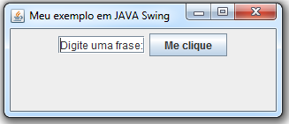
Exemplo - Swing
Vejamos o uso de herança, construtor e override
public class SwingExemplo2 extends JFrame implements ActionListener {
JPanel panel;
JButton botao;
JTextField texto;
@Override
public void actionPerformed(ActionEvent event) {
botao.setText(texto.getText());
}
Exemplo completo esta nas notas.
Prof. MSc. Douglas Rocha Mendes
Notes:
package graficoswing;
import java.awt.*;
import java.awt.event.*;
import javax.swing.*;
public class SwingExemplo2 extends JFrame implements ActionListener {
JPanel panel;
JButton botao;
JTextField texto;
@Override
public void actionPerformed(ActionEvent event) {
botao.setText(texto.getText());
}
public SwingExemplo2() {
super("Meu exemplo em JAVA Swing");
}
public void criaJanela() {
texto = new JTextField("Digite uma frase:");
panel = new JPanel();
botao = new JButton("Me clique");
panel.add(texto);
panel.add(botao);
//panel.setLayout(new GridLayout(2, 1));
Container x = getContentPane();
x.add(panel, BorderLayout.CENTER);
botao.addActionListener(this);
setDefaultCloseOperation(JFrame.EXIT_ON_CLOSE);
setSize(275, 200);// 1 - largura , 2 - altura
setVisible(true);
}
public static void main(String args[]) {
SwingExemplo2 ex2 = new SwingExemplo2();
ex2.criaJanela();
}
}

Slide 80
Exemplo - Swing
Vejamos o uso de override na API Swing.
O método public void paintComponent(Graphics g) quando sobrescrito é executado automaticamente pela API Swing.
http://stackoverflow.com/questions/15544549/how-does-paintcomponent-work
Exemplo completo esta nas notas.
Prof. MSc. Douglas Rocha Mendes
Notes:
package graficoswing;
import java.awt.Graphics;
import javax.swing.JFrame;
import javax.swing.JPanel;
public class Pixels extends JPanel {
public static void main(String[] args) {
JFrame janela = new JFrame("Meu primeiro frame em Java");
Pixels meuPainel = new Pixels();
janela.setDefaultCloseOperation(JFrame.EXIT_ON_CLOSE);
janela.add(meuPainel);
janela.setSize(600, 400);
janela.setVisible(true);
}
public void paintComponent(Graphics g) {
super.paintComponent(g);
int pixel = 0;
for (pixel = 0; pixel <= getHeight(); pixel += 10) {
g.drawLine(0, pixel, pixel, getHeight());
}
for (pixel = getHeight(); pixel >= 0; pixel -= 10) {
g.drawLine(0, pixel, getHeight() - pixel, 0);
}
for (pixel = 0; pixel <= getHeight(); pixel += 10) {
g.drawLine(getWidth(), pixel, getWidth() - pixel, getHeight());
}
for (pixel = getHeight(); pixel >= 0; pixel -= 10) {
g.drawLine(getWidth(), pixel, getWidth() - (getHeight() - pixel), 0);
}
}
}

Slide 81
Exercício 09
Vejamos o exercício contendo Herança, vetor e matriz.
VetorUnidimensional
private int[] dim1;
protected int linha;
protected final int TAMANHO = 2;
public VetorUnidimensional()
public VetorUnidimensional(int param)
public void adicionar(int valor)
public void imprimir()
MatrizBidimensional
private int[][] dim2;
private int coluna;
MatrizBidimensional()
MatrizBidimensional(int pLinha, int pColuna)
public void adicionar(int valor)
public void imprimir()
Prof. MSc. Douglas Rocha Mendes
Notes:
Desenvolver o seguinte conjunto de classes.
Primeira Classe:
Classe chamada VetorUnidimensional. Deve conter como atributos protegidos:
dim1 - representa um vetor de inteiros. Usar o formato de vetor com colchetes.
linha – deve ser protegido.
TAMANHO – representa um atributo constante com valor igual a 2. Definir com o modificador final e protegido.
Deve conter os seguintes construtores:
Sem argumento: Criar um objeto para o atributo dim1 usando como tamanho do vetor o atributo constante TAMANHO.
Com um argumento inteiro: Deve verificar se o parâmetro recebido viola o tamanho do inteiro (+- 2.000.000) ou é negativo. Caso viole mostrar uma mensagem de erro. Caso contrário criar o vetor com o tamanho recebido.
Deve conter os seguintes métodos:
Adicionar. Este método recebe um parâmetro que será o valor a ser inserido no vetor e não retorna nada. Criar a lógica para garantir que não seja excedido o vetor quando da inclusão de novos valores.
Dica. O vetor estará excedido quando linha for igual ao tamanho do vetor.
Imprimir - Apresentar o vetor na tela.
Segunda Classe:
Classe chamada MatrizBidimensional que deve estender a classe VetorUnidimensional.
A classe MatrizBidimensional deve conter como atributos:
dim2 - representa uma matriz de inteiros. OBS.: Matriz possui mais de uma dimensão
coluna – deve ser privado.
Deve conter os seguintes construtores:
Sem argumento: Deverá criar a matriz usando como tamanhos o atributo TAMANHO.
Com dois argumentos inteiros: Deve verificar se os parâmetros recebidos violam o tamanho do inteiro (+-2000000) ou são negativos. Caso violem mostrar uma mensagem de erro. Caso contrário criar a matriz com os tamanhos recebidos.
Deve conter os métodos:
Adicionar. Recebe um parâmetro que será o valor a ser inserido na matriz. Criar a lógica para garantir que não seja excedida a matriz quando da inclusão de novos valores.
Dica. Caso a linha seja menor que o tamanho da primeira dimensão incrementar a coluna. Quando a coluna atingir o seu máximo incrementar a linha e zerar a coluna. Quando a linha e a coluna alcançarem o limite zerar linha e coluna.
Imprimir - Apresentar a matriz na tela.
Classe chamada Principal.
Deve conter como atributos:
dimensao – Um objeto do tipo da classe VetorUnidimensional.
Deve conter os métodos:
Executar: Representar um menu para que seja escolhido entre vetor e matriz.
Caso seja escolhido vetor apresentar outro menu para que seja escolhido entre as seguintes opções:
Adicionar em um vetor com tamanho padrão (TAMANHO),
Adicionar em um vetor com tamanho sendo definido por um valor lido do teclado ou ainda
Imprimir o vetor. Este método deverá imprimir os elementos do vetor criado.
Caso seja escolhido matriz apresentar outro menu para que seja escolhido entre adicionar em uma matriz com tamanho padrão (TAMANHO), adicionar em um matriz com tamanho sendo definido por dois valores lidos do teclado ou ainda imprimir a matriz.
Método main deve executar o método executar ().
OBS.: Os métodos na classe Principal que realizarem a criação de um vetor ou matriz com tamanho determinado pelo usuário deverão validar se o valor passado como parâmetro esta inválido. Se estiver estes métodos devem solicitar que a leitura seja novamente realizada. Como exemplo de implementação do vetor temos o método:
private void vetorAdicionarTamEspecifico(){
Scanner sc = new Scanner(System.in);
// Vai executar o construtor com um parâmetro inteiro.
int tam = 0;
do{
System.out.println("**************************************");
System.out.println("Entre com o tamanho do vetor: ");
tam = sc.nextInt();
dimensao = new VetorUnidimensional(tam);
// Estamos usando downcasting
}while (((VetorUnidimensional)dimensao).getDim1() == null);
adicionar();
}

Slide 82
Exercício 09
Desenvolver o seguinte conjunto de classes.
Primeira Classe: Classe chamada VetorUnidimensional. Deve conter como atributos protegidos:
  dim1 - representa um vetor de inteiros. Usar o formato de vetor com colchetes.
  linha – deve ser protegido.
  TAMANHO – representa um atributo constante com valor igual a 2. Definir com o modificador final e protegido.
public class VetorUnidimensional {
private int[] dim1;
protected int linha;
protected final int TAMANHO = 2; // valor constante
Prof. MSc. Douglas Rocha Mendes
Notes:
Desenvolver o seguinte conjunto de classes.
Primeira Classe:
Classe chamada VetorUnidimensional. Deve conter como atributos protegidos:
dim1 - representa um vetor de inteiros. Usar o formato de vetor com colchetes.
linha – deve ser protegido.
TAMANHO – representa um atributo constante com valor igual a 2. Definir com o modificador final e protegido.
Deve conter os seguintes construtores:
Sem argumento: Criar um objeto para o atributo dim1 usando como tamanho do vetor o atributo constante TAMANHO.
Com um argumento inteiro: Deve verificar se o parâmetro recebido viola o tamanho do inteiro (+- 2.000.000) ou é negativo. Caso viole mostrar uma mensagem de erro. Caso contrário criar o vetor com o tamanho recebido.
Deve conter os seguintes métodos:
Adicionar. Este método recebe um parâmetro que será o valor a ser inserido no vetor e não retorna nada. Criar a lógica para garantir que não seja excedido o vetor quando da inclusão de novos valores.
Dica. O vetor estará excedido quando linha for igual ao tamanho do vetor.
Imprimir - Apresentar o vetor na tela.
Segunda Classe:
Classe chamada MatrizBidimensional que deve estender a classe VetorUnidimensional.
A classe MatrizBidimensional deve conter como atributos:
dim2 - representa uma matriz de inteiros. OBS.: Matriz possui mais de uma dimensão
coluna – deve ser privado.
Deve conter os seguintes construtores:
Sem argumento: Deverá criar a matriz usando como tamanhos o atributo TAMANHO.
Com dois argumentos inteiros: Deve verificar se os parâmetros recebidos violam o tamanho do inteiro (+-2000000) ou são negativos. Caso violem mostrar uma mensagem de erro. Caso contrário criar a matriz com os tamanhos recebidos.
Deve conter os métodos:
Adicionar. Recebe um parâmetro que será o valor a ser inserido na matriz. Criar a lógica para garantir que não seja excedida a matriz quando da inclusão de novos valores.
Dica. Caso a linha seja menor que o tamanho da primeira dimensão incrementar a coluna. Quando a coluna atingir o seu máximo incrementar a linha e zerar a coluna. Quando a linha e a coluna alcançarem o limite zerar linha e coluna.
Imprimir - Apresentar a matriz na tela.
Classe chamada Principal.
Deve conter como atributos:
dimensao – Um objeto do tipo da classe VetorUnidimensional.
Deve conter os métodos:
Executar: Representar um menu para que seja escolhido entre vetor e matriz.
Caso seja escolhido vetor apresentar outro menu para que seja escolhido entre as seguintes opções:
Adicionar em um vetor com tamanho padrão (TAMANHO),
Adicionar em um vetor com tamanho sendo definido por um valor lido do teclado ou ainda
Imprimir o vetor. Este método deverá imprimir os elementos do vetor criado.
Caso seja escolhido matriz apresentar outro menu para que seja escolhido entre adicionar em uma matriz com tamanho padrão (TAMANHO), adicionar em um matriz com tamanho sendo definido por dois valores lidos do teclado ou ainda imprimir a matriz.
Método main deve executar o método executar ().
OBS.: Os métodos na classe Principal que realizarem a criação de um vetor ou matriz com tamanho determinado pelo usuário deverão validar se o valor passado como parâmetro esta inválido. Se estiver estes métodos devem solicitar que a leitura seja novamente realizada. Como exemplo de implementação do vetor temos o método:
private void vetorAdicionarTamEspecifico(){
Scanner sc = new Scanner(System.in);
// Vai executar o construtor com um parâmetro inteiro.
int tam = 0;
do{
System.out.println("**************************************");
System.out.println("Entre com o tamanho do vetor: ");
tam = sc.nextInt();
dimensao = new VetorUnidimensional(tam);
// Estamos usando downcasting
}while (((VetorUnidimensional)dimensao).getDim1() == null);
adicionar();
}

Slide 83
Exercício 09
Deve conter os seguintes construtores:
  Sem argumento: Criar um objeto para o atributo dim1 usando como tamanho do vetor o atributo constante TAMANHO.
  Com um argumento inteiro: Deve verificar se o parâmetro recebido viola o tamanho do inteiro (+- 2.000.000) ou é negativo. Caso viole mostrar uma mensagem de erro. Caso contrário criar o vetor com o tamanho recebido.
Prof. MSc. Douglas Rocha Mendes
Notes:
Desenvolver o seguinte conjunto de classes.
Primeira Classe:
Classe chamada VetorUnidimensional. Deve conter como atributos protegidos:
dim1 - representa um vetor de inteiros. Usar o formato de vetor com colchetes.
linha – deve ser protegido.
TAMANHO – representa um atributo constante com valor igual a 2. Definir com o modificador final e protegido.
Deve conter os seguintes construtores:
Sem argumento: Criar um objeto para o atributo dim1 usando como tamanho do vetor o atributo constante TAMANHO.
Com um argumento inteiro: Deve verificar se o parâmetro recebido viola o tamanho do inteiro (+- 2.000.000) ou é negativo. Caso viole mostrar uma mensagem de erro. Caso contrário criar o vetor com o tamanho recebido.
Deve conter os seguintes métodos:
Adicionar. Este método recebe um parâmetro que será o valor a ser inserido no vetor e não retorna nada. Criar a lógica para garantir que não seja excedido o vetor quando da inclusão de novos valores.
Dica. O vetor estará excedido quando linha for igual ao tamanho do vetor.
Imprimir - Apresentar o vetor na tela.
Segunda Classe:
Classe chamada MatrizBidimensional que deve estender a classe VetorUnidimensional.
A classe MatrizBidimensional deve conter como atributos:
dim2 - representa uma matriz de inteiros. OBS.: Matriz possui mais de uma dimensão
coluna – deve ser privado.
Deve conter os seguintes construtores:
Sem argumento: Deverá criar a matriz usando como tamanhos o atributo TAMANHO.
Com dois argumentos inteiros: Deve verificar se os parâmetros recebidos violam o tamanho do inteiro (+-2000000) ou são negativos. Caso violem mostrar uma mensagem de erro. Caso contrário criar a matriz com os tamanhos recebidos.
Deve conter os métodos:
Adicionar. Recebe um parâmetro que será o valor a ser inserido na matriz. Criar a lógica para garantir que não seja excedida a matriz quando da inclusão de novos valores.
Dica. Caso a linha seja menor que o tamanho da primeira dimensão incrementar a coluna. Quando a coluna atingir o seu máximo incrementar a linha e zerar a coluna. Quando a linha e a coluna alcançarem o limite zerar linha e coluna.
Imprimir - Apresentar a matriz na tela.
Classe chamada Principal.
Deve conter como atributos:
dimensao – Um objeto do tipo da classe VetorUnidimensional.
Deve conter os métodos:
Executar: Representar um menu para que seja escolhido entre vetor e matriz.
Caso seja escolhido vetor apresentar outro menu para que seja escolhido entre as seguintes opções:
Adicionar em um vetor com tamanho padrão (TAMANHO),
Adicionar em um vetor com tamanho sendo definido por um valor lido do teclado ou ainda
Imprimir o vetor. Este método deverá imprimir os elementos do vetor criado.
Caso seja escolhido matriz apresentar outro menu para que seja escolhido entre adicionar em uma matriz com tamanho padrão (TAMANHO), adicionar em um matriz com tamanho sendo definido por dois valores lidos do teclado ou ainda imprimir a matriz.
Método main deve executar o método executar ().
OBS.: Os métodos na classe Principal que realizarem a criação de um vetor ou matriz com tamanho determinado pelo usuário deverão validar se o valor passado como parâmetro esta inválido. Se estiver estes métodos devem solicitar que a leitura seja novamente realizada. Como exemplo de implementação do vetor temos o método:
private void vetorAdicionarTamEspecifico(){
Scanner sc = new Scanner(System.in);
// Vai executar o construtor com um parâmetro inteiro.
int tam = 0;
do{
System.out.println("**************************************");
System.out.println("Entre com o tamanho do vetor: ");
tam = sc.nextInt();
dimensao = new VetorUnidimensional(tam);
// Estamos usando downcasting
}while (((VetorUnidimensional)dimensao).getDim1() == null);
adicionar();
}

Slide 84
Exercício 09
public VetorUnidimensional() {
this.dim1 = new int[this.TAMANHO];
}
public VetorUnidimensional (int param) {
if ((param <= 0) || (param > 2000000)) {
//System.out.println("Tamanho para o vetor recebido inválido.");
throw new IllegalArgumentException("Tamanho para o vetor recebido inválido.");
}
else {
this.dim1 = new int[param];
}
}
Prof. MSc. Douglas Rocha Mendes
Notes:
Desenvolver o seguinte conjunto de classes.
Primeira Classe:
Classe chamada VetorUnidimensional. Deve conter como atributos protegidos:
dim1 - representa um vetor de inteiros. Usar o formato de vetor com colchetes.
linha – deve ser protegido.
TAMANHO – representa um atributo constante com valor igual a 2. Definir com o modificador final e protegido.
Deve conter os seguintes construtores:
Sem argumento: Criar um objeto para o atributo dim1 usando como tamanho do vetor o atributo constante TAMANHO.
Com um argumento inteiro: Deve verificar se o parâmetro recebido viola o tamanho do inteiro (+- 2.000.000) ou é negativo. Caso viole mostrar uma mensagem de erro. Caso contrário criar o vetor com o tamanho recebido.
Deve conter os seguintes métodos:
Adicionar. Este método recebe um parâmetro que será o valor a ser inserido no vetor e não retorna nada. Criar a lógica para garantir que não seja excedido o vetor quando da inclusão de novos valores.
Dica. O vetor estará excedido quando linha for igual ao tamanho do vetor.
Imprimir - Apresentar o vetor na tela.
Segunda Classe:
Classe chamada MatrizBidimensional que deve estender a classe VetorUnidimensional.
A classe MatrizBidimensional deve conter como atributos:
dim2 - representa uma matriz de inteiros. OBS.: Matriz possui mais de uma dimensão
coluna – deve ser privado.
Deve conter os seguintes construtores:
Sem argumento: Deverá criar a matriz usando como tamanhos o atributo TAMANHO.
Com dois argumentos inteiros: Deve verificar se os parâmetros recebidos violam o tamanho do inteiro (+-2000000) ou são negativos. Caso violem mostrar uma mensagem de erro. Caso contrário criar a matriz com os tamanhos recebidos.
Deve conter os métodos:
Adicionar. Recebe um parâmetro que será o valor a ser inserido na matriz. Criar a lógica para garantir que não seja excedida a matriz quando da inclusão de novos valores.
Dica. Caso a linha seja menor que o tamanho da primeira dimensão incrementar a coluna. Quando a coluna atingir o seu máximo incrementar a linha e zerar a coluna. Quando a linha e a coluna alcançarem o limite zerar linha e coluna.
Imprimir - Apresentar a matriz na tela.
Classe chamada Principal.
Deve conter como atributos:
dimensao – Um objeto do tipo da classe VetorUnidimensional.
Deve conter os métodos:
Executar: Representar um menu para que seja escolhido entre vetor e matriz.
Caso seja escolhido vetor apresentar outro menu para que seja escolhido entre as seguintes opções:
Adicionar em um vetor com tamanho padrão (TAMANHO),
Adicionar em um vetor com tamanho sendo definido por um valor lido do teclado ou ainda
Imprimir o vetor. Este método deverá imprimir os elementos do vetor criado.
Caso seja escolhido matriz apresentar outro menu para que seja escolhido entre adicionar em uma matriz com tamanho padrão (TAMANHO), adicionar em um matriz com tamanho sendo definido por dois valores lidos do teclado ou ainda imprimir a matriz.
Método main deve executar o método executar ().
OBS.: Os métodos na classe Principal que realizarem a criação de um vetor ou matriz com tamanho determinado pelo usuário deverão validar se o valor passado como parâmetro esta inválido. Se estiver estes métodos devem solicitar que a leitura seja novamente realizada. Como exemplo de implementação do vetor temos o método:
private void vetorAdicionarTamEspecifico(){
Scanner sc = new Scanner(System.in);
// Vai executar o construtor com um parâmetro inteiro.
int tam = 0;
do{
System.out.println("**************************************");
System.out.println("Entre com o tamanho do vetor: ");
tam = sc.nextInt();
dimensao = new VetorUnidimensional(tam);
// Estamos usando downcasting
}while (((VetorUnidimensional)dimensao).getDim1() == null);
adicionar();
}

Slide 85
Exercício 09
Deve conter os seguintes métodos:
  Adicionar. Este método recebe um parâmetro que será o valor a ser inserido no vetor e não retorna nada. Criar a lógica para garantir que não seja excedido o vetor quando da inclusão de novos valores.
    Dica. O vetor estará excedido quando linha for igual ao tamanho do vetor.
Prof. MSc. Douglas Rocha Mendes
Notes:
Desenvolver o seguinte conjunto de classes.
Primeira Classe:
Classe chamada VetorUnidimensional. Deve conter como atributos protegidos:
dim1 - representa um vetor de inteiros. Usar o formato de vetor com colchetes.
linha – deve ser protegido.
TAMANHO – representa um atributo constante com valor igual a 2. Definir com o modificador final e protegido.
Deve conter os seguintes construtores:
Sem argumento: Criar um objeto para o atributo dim1 usando como tamanho do vetor o atributo constante TAMANHO.
Com um argumento inteiro: Deve verificar se o parâmetro recebido viola o tamanho do inteiro (+- 2.000.000) ou é negativo. Caso viole mostrar uma mensagem de erro. Caso contrário criar o vetor com o tamanho recebido.
Deve conter os seguintes métodos:
Adicionar. Este método recebe um parâmetro que será o valor a ser inserido no vetor e não retorna nada. Criar a lógica para garantir que não seja excedido o vetor quando da inclusão de novos valores.
Dica. O vetor estará excedido quando linha for igual ao tamanho do vetor.
Imprimir - Apresentar o vetor na tela.
Segunda Classe:
Classe chamada MatrizBidimensional que deve estender a classe VetorUnidimensional.
A classe MatrizBidimensional deve conter como atributos:
dim2 - representa uma matriz de inteiros. OBS.: Matriz possui mais de uma dimensão
coluna – deve ser privado.
Deve conter os seguintes construtores:
Sem argumento: Deverá criar a matriz usando como tamanhos o atributo TAMANHO.
Com dois argumentos inteiros: Deve verificar se os parâmetros recebidos violam o tamanho do inteiro (+-2000000) ou são negativos. Caso violem mostrar uma mensagem de erro. Caso contrário criar a matriz com os tamanhos recebidos.
Deve conter os métodos:
Adicionar. Recebe um parâmetro que será o valor a ser inserido na matriz. Criar a lógica para garantir que não seja excedida a matriz quando da inclusão de novos valores.
Dica. Caso a linha seja menor que o tamanho da primeira dimensão incrementar a coluna. Quando a coluna atingir o seu máximo incrementar a linha e zerar a coluna. Quando a linha e a coluna alcançarem o limite zerar linha e coluna.
Imprimir - Apresentar a matriz na tela.
Classe chamada Principal.
Deve conter como atributos:
dimensao – Um objeto do tipo da classe VetorUnidimensional.
Deve conter os métodos:
Executar: Representar um menu para que seja escolhido entre vetor e matriz.
Caso seja escolhido vetor apresentar outro menu para que seja escolhido entre as seguintes opções:
Adicionar em um vetor com tamanho padrão (TAMANHO),
Adicionar em um vetor com tamanho sendo definido por um valor lido do teclado ou ainda
Imprimir o vetor. Este método deverá imprimir os elementos do vetor criado.
Caso seja escolhido matriz apresentar outro menu para que seja escolhido entre adicionar em uma matriz com tamanho padrão (TAMANHO), adicionar em um matriz com tamanho sendo definido por dois valores lidos do teclado ou ainda imprimir a matriz.
Método main deve executar o método executar ().
OBS.: Os métodos na classe Principal que realizarem a criação de um vetor ou matriz com tamanho determinado pelo usuário deverão validar se o valor passado como parâmetro esta inválido. Se estiver estes métodos devem solicitar que a leitura seja novamente realizada. Como exemplo de implementação do vetor temos o método:
private void vetorAdicionarTamEspecifico(){
Scanner sc = new Scanner(System.in);
// Vai executar o construtor com um parâmetro inteiro.
int tam = 0;
do{
System.out.println("**************************************");
System.out.println("Entre com o tamanho do vetor: ");
tam = sc.nextInt();
dimensao = new VetorUnidimensional(tam);
// Estamos usando downcasting
}while (((VetorUnidimensional)dimensao).getDim1() == null);
adicionar();
}

Slide 86
Exercício 09
public void adicionar (int valor) {
this.dim1[this.linha] = valor;
this.linha++;
if (this.linha == this.dim1.length) {
System.out.println("Vetor foi excedido. O próximo valor será colocado na posição 0 do vetor. Recomeçando.");
this.linha = 0;
}
}
Prof. MSc. Douglas Rocha Mendes
Notes:
Desenvolver o seguinte conjunto de classes.
Primeira Classe:
Classe chamada VetorUnidimensional. Deve conter como atributos protegidos:
dim1 - representa um vetor de inteiros. Usar o formato de vetor com colchetes.
linha – deve ser protegido.
TAMANHO – representa um atributo constante com valor igual a 2. Definir com o modificador final e protegido.
Deve conter os seguintes construtores:
Sem argumento: Criar um objeto para o atributo dim1 usando como tamanho do vetor o atributo constante TAMANHO.
Com um argumento inteiro: Deve verificar se o parâmetro recebido viola o tamanho do inteiro (+- 2.000.000) ou é negativo. Caso viole mostrar uma mensagem de erro. Caso contrário criar o vetor com o tamanho recebido.
Deve conter os seguintes métodos:
Adicionar. Este método recebe um parâmetro que será o valor a ser inserido no vetor e não retorna nada. Criar a lógica para garantir que não seja excedido o vetor quando da inclusão de novos valores.
Dica. O vetor estará excedido quando linha for igual ao tamanho do vetor.
Imprimir - Apresentar o vetor na tela.
Segunda Classe:
Classe chamada MatrizBidimensional que deve estender a classe VetorUnidimensional.
A classe MatrizBidimensional deve conter como atributos:
dim2 - representa uma matriz de inteiros. OBS.: Matriz possui mais de uma dimensão
coluna – deve ser privado.
Deve conter os seguintes construtores:
Sem argumento: Deverá criar a matriz usando como tamanhos o atributo TAMANHO.
Com dois argumentos inteiros: Deve verificar se os parâmetros recebidos violam o tamanho do inteiro (+-2000000) ou são negativos. Caso violem mostrar uma mensagem de erro. Caso contrário criar a matriz com os tamanhos recebidos.
Deve conter os métodos:
Adicionar. Recebe um parâmetro que será o valor a ser inserido na matriz. Criar a lógica para garantir que não seja excedida a matriz quando da inclusão de novos valores.
Dica. Caso a linha seja menor que o tamanho da primeira dimensão incrementar a coluna. Quando a coluna atingir o seu máximo incrementar a linha e zerar a coluna. Quando a linha e a coluna alcançarem o limite zerar linha e coluna.
Imprimir - Apresentar a matriz na tela.
Classe chamada Principal.
Deve conter como atributos:
dimensao – Um objeto do tipo da classe VetorUnidimensional.
Deve conter os métodos:
Executar: Representar um menu para que seja escolhido entre vetor e matriz.
Caso seja escolhido vetor apresentar outro menu para que seja escolhido entre as seguintes opções:
Adicionar em um vetor com tamanho padrão (TAMANHO),
Adicionar em um vetor com tamanho sendo definido por um valor lido do teclado ou ainda
Imprimir o vetor. Este método deverá imprimir os elementos do vetor criado.
Caso seja escolhido matriz apresentar outro menu para que seja escolhido entre adicionar em uma matriz com tamanho padrão (TAMANHO), adicionar em um matriz com tamanho sendo definido por dois valores lidos do teclado ou ainda imprimir a matriz.
Método main deve executar o método executar ().
OBS.: Os métodos na classe Principal que realizarem a criação de um vetor ou matriz com tamanho determinado pelo usuário deverão validar se o valor passado como parâmetro esta inválido. Se estiver estes métodos devem solicitar que a leitura seja novamente realizada. Como exemplo de implementação do vetor temos o método:
private void vetorAdicionarTamEspecifico(){
Scanner sc = new Scanner(System.in);
// Vai executar o construtor com um parâmetro inteiro.
int tam = 0;
do{
System.out.println("**************************************");
System.out.println("Entre com o tamanho do vetor: ");
tam = sc.nextInt();
dimensao = new VetorUnidimensional(tam);
// Estamos usando downcasting
}while (((VetorUnidimensional)dimensao).getDim1() == null);
adicionar();
}

Slide 87
Exercício 09
Imprimir - Apresentar o vetor na tela.
public void imprimir() {
for (int i = 0; i < this.dim1.length; i++) {
System.out.println("Elemento " + i + ": " + this.dim1[i]);
}
}
Prof. MSc. Douglas Rocha Mendes
Notes:
Desenvolver o seguinte conjunto de classes.
Primeira Classe:
Classe chamada VetorUnidimensional. Deve conter como atributos protegidos:
dim1 - representa um vetor de inteiros. Usar o formato de vetor com colchetes.
linha – deve ser protegido.
TAMANHO – representa um atributo constante com valor igual a 2. Definir com o modificador final e protegido.
Deve conter os seguintes construtores:
Sem argumento: Criar um objeto para o atributo dim1 usando como tamanho do vetor o atributo constante TAMANHO.
Com um argumento inteiro: Deve verificar se o parâmetro recebido viola o tamanho do inteiro (+- 2.000.000) ou é negativo. Caso viole mostrar uma mensagem de erro. Caso contrário criar o vetor com o tamanho recebido.
Deve conter os seguintes métodos:
Adicionar. Este método recebe um parâmetro que será o valor a ser inserido no vetor e não retorna nada. Criar a lógica para garantir que não seja excedido o vetor quando da inclusão de novos valores.
Dica. O vetor estará excedido quando linha for igual ao tamanho do vetor.
Imprimir - Apresentar o vetor na tela.
Segunda Classe:
Classe chamada MatrizBidimensional que deve estender a classe VetorUnidimensional.
A classe MatrizBidimensional deve conter como atributos:
dim2 - representa uma matriz de inteiros. OBS.: Matriz possui mais de uma dimensão
coluna – deve ser privado.
Deve conter os seguintes construtores:
Sem argumento: Deverá criar a matriz usando como tamanhos o atributo TAMANHO.
Com dois argumentos inteiros: Deve verificar se os parâmetros recebidos violam o tamanho do inteiro (+-2000000) ou são negativos. Caso violem mostrar uma mensagem de erro. Caso contrário criar a matriz com os tamanhos recebidos.
Deve conter os métodos:
Adicionar. Recebe um parâmetro que será o valor a ser inserido na matriz. Criar a lógica para garantir que não seja excedida a matriz quando da inclusão de novos valores.
Dica. Caso a linha seja menor que o tamanho da primeira dimensão incrementar a coluna. Quando a coluna atingir o seu máximo incrementar a linha e zerar a coluna. Quando a linha e a coluna alcançarem o limite zerar linha e coluna.
Imprimir - Apresentar a matriz na tela.
Classe chamada Principal.
Deve conter como atributos:
dimensao – Um objeto do tipo da classe VetorUnidimensional.
Deve conter os métodos:
Executar: Representar um menu para que seja escolhido entre vetor e matriz.
Caso seja escolhido vetor apresentar outro menu para que seja escolhido entre as seguintes opções:
Adicionar em um vetor com tamanho padrão (TAMANHO),
Adicionar em um vetor com tamanho sendo definido por um valor lido do teclado ou ainda
Imprimir o vetor. Este método deverá imprimir os elementos do vetor criado.
Caso seja escolhido matriz apresentar outro menu para que seja escolhido entre adicionar em uma matriz com tamanho padrão (TAMANHO), adicionar em um matriz com tamanho sendo definido por dois valores lidos do teclado ou ainda imprimir a matriz.
Método main deve executar o método executar ().
OBS.: Os métodos na classe Principal que realizarem a criação de um vetor ou matriz com tamanho determinado pelo usuário deverão validar se o valor passado como parâmetro esta inválido. Se estiver estes métodos devem solicitar que a leitura seja novamente realizada. Como exemplo de implementação do vetor temos o método:
private void vetorAdicionarTamEspecifico(){
Scanner sc = new Scanner(System.in);
// Vai executar o construtor com um parâmetro inteiro.
int tam = 0;
do{
System.out.println("**************************************");
System.out.println("Entre com o tamanho do vetor: ");
tam = sc.nextInt();
dimensao = new VetorUnidimensional(tam);
// Estamos usando downcasting
}while (((VetorUnidimensional)dimensao).getDim1() == null);
adicionar();
}

Slide 88
Exercício 09
Segunda Classe: Classe chamada MatrizBidimensional que deve estender a classe VetorUnidimensional. A classe MatrizBidimensional deve conter como atributos:
  dim2 - representa uma matriz de inteiros. OBS.: Matriz possui mais de uma dimensão
  coluna – deve ser privado.
public class MatrizBidimensional extends VetorUnidimensional {
private int [ ] [ ] dim2;
private int coluna;
Prof. MSc. Douglas Rocha Mendes
Notes:
Desenvolver o seguinte conjunto de classes.
Primeira Classe:
Classe chamada VetorUnidimensional. Deve conter como atributos protegidos:
dim1 - representa um vetor de inteiros. Usar o formato de vetor com colchetes.
linha – deve ser protegido.
TAMANHO – representa um atributo constante com valor igual a 2. Definir com o modificador final e protegido.
Deve conter os seguintes construtores:
Sem argumento: Criar um objeto para o atributo dim1 usando como tamanho do vetor o atributo constante TAMANHO.
Com um argumento inteiro: Deve verificar se o parâmetro recebido viola o tamanho do inteiro (+- 2.000.000) ou é negativo. Caso viole mostrar uma mensagem de erro. Caso contrário criar o vetor com o tamanho recebido.
Deve conter os seguintes métodos:
Adicionar. Este método recebe um parâmetro que será o valor a ser inserido no vetor e não retorna nada. Criar a lógica para garantir que não seja excedido o vetor quando da inclusão de novos valores.
Dica. O vetor estará excedido quando linha for igual ao tamanho do vetor.
Imprimir - Apresentar o vetor na tela.
Segunda Classe:
Classe chamada MatrizBidimensional que deve estender a classe VetorUnidimensional.
A classe MatrizBidimensional deve conter como atributos:
dim2 - representa uma matriz de inteiros. OBS.: Matriz possui mais de uma dimensão
coluna – deve ser privado.
Deve conter os seguintes construtores:
Sem argumento: Deverá criar a matriz usando como tamanhos o atributo TAMANHO.
Com dois argumentos inteiros: Deve verificar se os parâmetros recebidos violam o tamanho do inteiro (+-2000000) ou são negativos. Caso violem mostrar uma mensagem de erro. Caso contrário criar a matriz com os tamanhos recebidos.
Deve conter os métodos:
Adicionar. Recebe um parâmetro que será o valor a ser inserido na matriz. Criar a lógica para garantir que não seja excedida a matriz quando da inclusão de novos valores.
Dica. Caso a linha seja menor que o tamanho da primeira dimensão incrementar a coluna. Quando a coluna atingir o seu máximo incrementar a linha e zerar a coluna. Quando a linha e a coluna alcançarem o limite zerar linha e coluna.
Imprimir - Apresentar a matriz na tela.
Classe chamada Principal.
Deve conter como atributos:
dimensao – Um objeto do tipo da classe VetorUnidimensional.
Deve conter os métodos:
Executar: Representar um menu para que seja escolhido entre vetor e matriz.
Caso seja escolhido vetor apresentar outro menu para que seja escolhido entre as seguintes opções:
Adicionar em um vetor com tamanho padrão (TAMANHO),
Adicionar em um vetor com tamanho sendo definido por um valor lido do teclado ou ainda
Imprimir o vetor. Este método deverá imprimir os elementos do vetor criado.
Caso seja escolhido matriz apresentar outro menu para que seja escolhido entre adicionar em uma matriz com tamanho padrão (TAMANHO), adicionar em um matriz com tamanho sendo definido por dois valores lidos do teclado ou ainda imprimir a matriz.
Método main deve executar o método executar ().
OBS.: Os métodos na classe Principal que realizarem a criação de um vetor ou matriz com tamanho determinado pelo usuário deverão validar se o valor passado como parâmetro esta inválido. Se estiver estes métodos devem solicitar que a leitura seja novamente realizada. Como exemplo de implementação do vetor temos o método:
private void vetorAdicionarTamEspecifico(){
Scanner sc = new Scanner(System.in);
// Vai executar o construtor com um parâmetro inteiro.
int tam = 0;
do{
System.out.println("**************************************");
System.out.println("Entre com o tamanho do vetor: ");
tam = sc.nextInt();
dimensao = new VetorUnidimensional(tam);
// Estamos usando downcasting
}while (((VetorUnidimensional)dimensao).getDim1() == null);
adicionar();
}

Slide 89
Exercício 09
Deve conter os seguintes construtores:
  Sem argumento: Deverá criar a matriz usando como tamanhos o atributo TAMANHO.
  Com dois argumentos inteiros: Deve verificar se os parâmetros recebidos violam o tamanho do inteiro (+-2000000) ou são negativos. Caso violem mostrar uma mensagem de erro. Caso contrário criar a matriz com os tamanhos recebidos.
Prof. MSc. Douglas Rocha Mendes
Notes:
Desenvolver o seguinte conjunto de classes.
Primeira Classe:
Classe chamada VetorUnidimensional. Deve conter como atributos protegidos:
dim1 - representa um vetor de inteiros. Usar o formato de vetor com colchetes.
linha – deve ser protegido.
TAMANHO – representa um atributo constante com valor igual a 2. Definir com o modificador final e protegido.
Deve conter os seguintes construtores:
Sem argumento: Criar um objeto para o atributo dim1 usando como tamanho do vetor o atributo constante TAMANHO.
Com um argumento inteiro: Deve verificar se o parâmetro recebido viola o tamanho do inteiro (+- 2.000.000) ou é negativo. Caso viole mostrar uma mensagem de erro. Caso contrário criar o vetor com o tamanho recebido.
Deve conter os seguintes métodos:
Adicionar. Este método recebe um parâmetro que será o valor a ser inserido no vetor e não retorna nada. Criar a lógica para garantir que não seja excedido o vetor quando da inclusão de novos valores.
Dica. O vetor estará excedido quando linha for igual ao tamanho do vetor.
Imprimir - Apresentar o vetor na tela.
Segunda Classe:
Classe chamada MatrizBidimensional que deve estender a classe VetorUnidimensional.
A classe MatrizBidimensional deve conter como atributos:
dim2 - representa uma matriz de inteiros. OBS.: Matriz possui mais de uma dimensão
coluna – deve ser privado.
Deve conter os seguintes construtores:
Sem argumento: Deverá criar a matriz usando como tamanhos o atributo TAMANHO.
Com dois argumentos inteiros: Deve verificar se os parâmetros recebidos violam o tamanho do inteiro (+-2000000) ou são negativos. Caso violem mostrar uma mensagem de erro. Caso contrário criar a matriz com os tamanhos recebidos.
Deve conter os métodos:
Adicionar. Recebe um parâmetro que será o valor a ser inserido na matriz. Criar a lógica para garantir que não seja excedida a matriz quando da inclusão de novos valores.
Dica. Caso a linha seja menor que o tamanho da primeira dimensão incrementar a coluna. Quando a coluna atingir o seu máximo incrementar a linha e zerar a coluna. Quando a linha e a coluna alcançarem o limite zerar linha e coluna.
Imprimir - Apresentar a matriz na tela.
Classe chamada Principal.
Deve conter como atributos:
dimensao – Um objeto do tipo da classe VetorUnidimensional.
Deve conter os métodos:
Executar: Representar um menu para que seja escolhido entre vetor e matriz.
Caso seja escolhido vetor apresentar outro menu para que seja escolhido entre as seguintes opções:
Adicionar em um vetor com tamanho padrão (TAMANHO),
Adicionar em um vetor com tamanho sendo definido por um valor lido do teclado ou ainda
Imprimir o vetor. Este método deverá imprimir os elementos do vetor criado.
Caso seja escolhido matriz apresentar outro menu para que seja escolhido entre adicionar em uma matriz com tamanho padrão (TAMANHO), adicionar em um matriz com tamanho sendo definido por dois valores lidos do teclado ou ainda imprimir a matriz.
Método main deve executar o método executar ().
OBS.: Os métodos na classe Principal que realizarem a criação de um vetor ou matriz com tamanho determinado pelo usuário deverão validar se o valor passado como parâmetro esta inválido. Se estiver estes métodos devem solicitar que a leitura seja novamente realizada. Como exemplo de implementação do vetor temos o método:
private void vetorAdicionarTamEspecifico(){
Scanner sc = new Scanner(System.in);
// Vai executar o construtor com um parâmetro inteiro.
int tam = 0;
do{
System.out.println("**************************************");
System.out.println("Entre com o tamanho do vetor: ");
tam = sc.nextInt();
dimensao = new VetorUnidimensional(tam);
// Estamos usando downcasting
}while (((VetorUnidimensional)dimensao).getDim1() == null);
adicionar();
}

Slide 90
Exercício 09
public MatrizBidimensional() {
/* a variável constante TAMANHO está disponível nesta classe devido ter sido criada como protected na classe VetorUnidimensional. A classe MatrizBidimensional estende a classe VetorUnidimensional. */
this.dim2 = new int[this.TAMANHO][this.TAMANHO];
}
public MatrizBidimensional(int pLinha, int pColuna) {
if (((pLinha <= 0) || (pLinha > 2000000)) ||
((pColuna <= 0) || (pColuna > 2000000))) {
throw new IllegalArgumentException("Parâmetro pLinha ou pColuna fora dos limites.");
} else {
this.dim2 = new int[pLinha][pColuna];
}
}
Prof. MSc. Douglas Rocha Mendes
Notes:
Desenvolver o seguinte conjunto de classes.
Primeira Classe:
Classe chamada VetorUnidimensional. Deve conter como atributos protegidos:
dim1 - representa um vetor de inteiros. Usar o formato de vetor com colchetes.
linha – deve ser protegido.
TAMANHO – representa um atributo constante com valor igual a 2. Definir com o modificador final e protegido.
Deve conter os seguintes construtores:
Sem argumento: Criar um objeto para o atributo dim1 usando como tamanho do vetor o atributo constante TAMANHO.
Com um argumento inteiro: Deve verificar se o parâmetro recebido viola o tamanho do inteiro (+- 2.000.000) ou é negativo. Caso viole mostrar uma mensagem de erro. Caso contrário criar o vetor com o tamanho recebido.
Deve conter os seguintes métodos:
Adicionar. Este método recebe um parâmetro que será o valor a ser inserido no vetor e não retorna nada. Criar a lógica para garantir que não seja excedido o vetor quando da inclusão de novos valores.
Dica. O vetor estará excedido quando linha for igual ao tamanho do vetor.
Imprimir - Apresentar o vetor na tela.
Segunda Classe:
Classe chamada MatrizBidimensional que deve estender a classe VetorUnidimensional.
A classe MatrizBidimensional deve conter como atributos:
dim2 - representa uma matriz de inteiros. OBS.: Matriz possui mais de uma dimensão
coluna – deve ser privado.
Deve conter os seguintes construtores:
Sem argumento: Deverá criar a matriz usando como tamanhos o atributo TAMANHO.
Com dois argumentos inteiros: Deve verificar se os parâmetros recebidos violam o tamanho do inteiro (+-2000000) ou são negativos. Caso violem mostrar uma mensagem de erro. Caso contrário criar a matriz com os tamanhos recebidos.
Deve conter os métodos:
Adicionar. Recebe um parâmetro que será o valor a ser inserido na matriz. Criar a lógica para garantir que não seja excedida a matriz quando da inclusão de novos valores.
Dica. Caso a linha seja menor que o tamanho da primeira dimensão incrementar a coluna. Quando a coluna atingir o seu máximo incrementar a linha e zerar a coluna. Quando a linha e a coluna alcançarem o limite zerar linha e coluna.
Imprimir - Apresentar a matriz na tela.
Classe chamada Principal.
Deve conter como atributos:
dimensao – Um objeto do tipo da classe VetorUnidimensional.
Deve conter os métodos:
Executar: Representar um menu para que seja escolhido entre vetor e matriz.
Caso seja escolhido vetor apresentar outro menu para que seja escolhido entre as seguintes opções:
Adicionar em um vetor com tamanho padrão (TAMANHO),
Adicionar em um vetor com tamanho sendo definido por um valor lido do teclado ou ainda
Imprimir o vetor. Este método deverá imprimir os elementos do vetor criado.
Caso seja escolhido matriz apresentar outro menu para que seja escolhido entre adicionar em uma matriz com tamanho padrão (TAMANHO), adicionar em um matriz com tamanho sendo definido por dois valores lidos do teclado ou ainda imprimir a matriz.
Método main deve executar o método executar ().
OBS.: Os métodos na classe Principal que realizarem a criação de um vetor ou matriz com tamanho determinado pelo usuário deverão validar se o valor passado como parâmetro esta inválido. Se estiver estes métodos devem solicitar que a leitura seja novamente realizada. Como exemplo de implementação do vetor temos o método:
private void vetorAdicionarTamEspecifico(){
Scanner sc = new Scanner(System.in);
// Vai executar o construtor com um parâmetro inteiro.
int tam = 0;
do{
System.out.println("**************************************");
System.out.println("Entre com o tamanho do vetor: ");
tam = sc.nextInt();
dimensao = new VetorUnidimensional(tam);
// Estamos usando downcasting
}while (((VetorUnidimensional)dimensao).getDim1() == null);
adicionar();
}

Slide 91
Exercício 09
Deve conter os métodos:
  Adicionar. Recebe um parâmetro que será o valor a ser inserido na matriz. Criar a lógica para garantir que não seja excedida a matriz quando da inclusão de novos valores. Dica. Caso a linha seja menor que o tamanho da primeira dimensão incrementar a coluna. Quando a coluna atingir o seu máximo incrementar a linha e zerar a coluna. Quando a linha e a coluna alcançarem o limite zerar linha e coluna.
Prof. MSc. Douglas Rocha Mendes
Notes:
Desenvolver o seguinte conjunto de classes.
Primeira Classe:
Classe chamada VetorUnidimensional. Deve conter como atributos protegidos:
dim1 - representa um vetor de inteiros. Usar o formato de vetor com colchetes.
linha – deve ser protegido.
TAMANHO – representa um atributo constante com valor igual a 2. Definir com o modificador final e protegido.
Deve conter os seguintes construtores:
Sem argumento: Criar um objeto para o atributo dim1 usando como tamanho do vetor o atributo constante TAMANHO.
Com um argumento inteiro: Deve verificar se o parâmetro recebido viola o tamanho do inteiro (+- 2.000.000) ou é negativo. Caso viole mostrar uma mensagem de erro. Caso contrário criar o vetor com o tamanho recebido.
Deve conter os seguintes métodos:
Adicionar. Este método recebe um parâmetro que será o valor a ser inserido no vetor e não retorna nada. Criar a lógica para garantir que não seja excedido o vetor quando da inclusão de novos valores.
Dica. O vetor estará excedido quando linha for igual ao tamanho do vetor.
Imprimir - Apresentar o vetor na tela.
Segunda Classe:
Classe chamada MatrizBidimensional que deve estender a classe VetorUnidimensional.
A classe MatrizBidimensional deve conter como atributos:
dim2 - representa uma matriz de inteiros. OBS.: Matriz possui mais de uma dimensão
coluna – deve ser privado.
Deve conter os seguintes construtores:
Sem argumento: Deverá criar a matriz usando como tamanhos o atributo TAMANHO.
Com dois argumentos inteiros: Deve verificar se os parâmetros recebidos violam o tamanho do inteiro (+-2000000) ou são negativos. Caso violem mostrar uma mensagem de erro. Caso contrário criar a matriz com os tamanhos recebidos.
Deve conter os métodos:
Adicionar. Recebe um parâmetro que será o valor a ser inserido na matriz. Criar a lógica para garantir que não seja excedida a matriz quando da inclusão de novos valores.
Dica. Caso a linha seja menor que o tamanho da primeira dimensão incrementar a coluna. Quando a coluna atingir o seu máximo incrementar a linha e zerar a coluna. Quando a linha e a coluna alcançarem o limite zerar linha e coluna.
Imprimir - Apresentar a matriz na tela.
Classe chamada Principal.
Deve conter como atributos:
dimensao – Um objeto do tipo da classe VetorUnidimensional.
Deve conter os métodos:
Executar: Representar um menu para que seja escolhido entre vetor e matriz.
Caso seja escolhido vetor apresentar outro menu para que seja escolhido entre as seguintes opções:
Adicionar em um vetor com tamanho padrão (TAMANHO),
Adicionar em um vetor com tamanho sendo definido por um valor lido do teclado ou ainda
Imprimir o vetor. Este método deverá imprimir os elementos do vetor criado.
Caso seja escolhido matriz apresentar outro menu para que seja escolhido entre adicionar em uma matriz com tamanho padrão (TAMANHO), adicionar em um matriz com tamanho sendo definido por dois valores lidos do teclado ou ainda imprimir a matriz.
Método main deve executar o método executar ().
OBS.: Os métodos na classe Principal que realizarem a criação de um vetor ou matriz com tamanho determinado pelo usuário deverão validar se o valor passado como parâmetro esta inválido. Se estiver estes métodos devem solicitar que a leitura seja novamente realizada. Como exemplo de implementação do vetor temos o método:
private void vetorAdicionarTamEspecifico(){
Scanner sc = new Scanner(System.in);
// Vai executar o construtor com um parâmetro inteiro.
int tam = 0;
do{
System.out.println("**************************************");
System.out.println("Entre com o tamanho do vetor: ");
tam = sc.nextInt();
dimensao = new VetorUnidimensional(tam);
// Estamos usando downcasting
}while (((VetorUnidimensional)dimensao).getDim1() == null);
adicionar();
}

Slide 92
Exercício 09
public void adicionar(int valor) {
this.dim2[this.linha][this.coluna] = valor;
if (this.linha < this.dim2.length) {
this.coluna++;
}
// utiliza-se [linha] para identificar a quantidade de colunas de cada linha
if (this.coluna == this.dim2[linha].length) {
this.linha++; this.coluna = 0;
}
if (this.linha == this.dim2.length) {
this.linha = 0;
this.coluna = 0;
System.out.println("Matriz foi excedida. O próximo valor será colocado na posição linha 0 e coluna 0 da matriz. Recomeçando.");
}
}
Prof. MSc. Douglas Rocha Mendes
Notes:
Desenvolver o seguinte conjunto de classes.
Primeira Classe:
Classe chamada VetorUnidimensional. Deve conter como atributos protegidos:
dim1 - representa um vetor de inteiros. Usar o formato de vetor com colchetes.
linha – deve ser protegido.
TAMANHO – representa um atributo constante com valor igual a 2. Definir com o modificador final e protegido.
Deve conter os seguintes construtores:
Sem argumento: Criar um objeto para o atributo dim1 usando como tamanho do vetor o atributo constante TAMANHO.
Com um argumento inteiro: Deve verificar se o parâmetro recebido viola o tamanho do inteiro (+- 2.000.000) ou é negativo. Caso viole mostrar uma mensagem de erro. Caso contrário criar o vetor com o tamanho recebido.
Deve conter os seguintes métodos:
Adicionar. Este método recebe um parâmetro que será o valor a ser inserido no vetor e não retorna nada. Criar a lógica para garantir que não seja excedido o vetor quando da inclusão de novos valores.
Dica. O vetor estará excedido quando linha for igual ao tamanho do vetor.
Imprimir - Apresentar o vetor na tela.
Segunda Classe:
Classe chamada MatrizBidimensional que deve estender a classe VetorUnidimensional.
A classe MatrizBidimensional deve conter como atributos:
dim2 - representa uma matriz de inteiros. OBS.: Matriz possui mais de uma dimensão
coluna – deve ser privado.
Deve conter os seguintes construtores:
Sem argumento: Deverá criar a matriz usando como tamanhos o atributo TAMANHO.
Com dois argumentos inteiros: Deve verificar se os parâmetros recebidos violam o tamanho do inteiro (+-2000000) ou são negativos. Caso violem mostrar uma mensagem de erro. Caso contrário criar a matriz com os tamanhos recebidos.
Deve conter os métodos:
Adicionar. Recebe um parâmetro que será o valor a ser inserido na matriz. Criar a lógica para garantir que não seja excedida a matriz quando da inclusão de novos valores.
Dica. Caso a linha seja menor que o tamanho da primeira dimensão incrementar a coluna. Quando a coluna atingir o seu máximo incrementar a linha e zerar a coluna. Quando a linha e a coluna alcançarem o limite zerar linha e coluna.
Imprimir - Apresentar a matriz na tela.
Classe chamada Principal.
Deve conter como atributos:
dimensao – Um objeto do tipo da classe VetorUnidimensional.
Deve conter os métodos:
Executar: Representar um menu para que seja escolhido entre vetor e matriz.
Caso seja escolhido vetor apresentar outro menu para que seja escolhido entre as seguintes opções:
Adicionar em um vetor com tamanho padrão (TAMANHO),
Adicionar em um vetor com tamanho sendo definido por um valor lido do teclado ou ainda
Imprimir o vetor. Este método deverá imprimir os elementos do vetor criado.
Caso seja escolhido matriz apresentar outro menu para que seja escolhido entre adicionar em uma matriz com tamanho padrão (TAMANHO), adicionar em um matriz com tamanho sendo definido por dois valores lidos do teclado ou ainda imprimir a matriz.
Método main deve executar o método executar ().
OBS.: Os métodos na classe Principal que realizarem a criação de um vetor ou matriz com tamanho determinado pelo usuário deverão validar se o valor passado como parâmetro esta inválido. Se estiver estes métodos devem solicitar que a leitura seja novamente realizada. Como exemplo de implementação do vetor temos o método:
private void vetorAdicionarTamEspecifico(){
Scanner sc = new Scanner(System.in);
// Vai executar o construtor com um parâmetro inteiro.
int tam = 0;
do{
System.out.println("**************************************");
System.out.println("Entre com o tamanho do vetor: ");
tam = sc.nextInt();
dimensao = new VetorUnidimensional(tam);
// Estamos usando downcasting
}while (((VetorUnidimensional)dimensao).getDim1() == null);
adicionar();
}

Slide 93
Exercício 09
Deve conter os métodos:
  Imprimir - Apresentar a matriz na tela.
public void imprimir() {
// dim2.length - retorna a quantidade de linhas
for (int i = 0; i < this.dim2.length; i++) {
// dim2[0].length - retorna a quantidade de colunas.
for (int j = 0; j < this.dim2[linha].length; j++) {
System.out.println("Elemento " + i + " : " + this.dim2[i][j]);
}
Prof. MSc. Douglas Rocha Mendes
Notes:
Desenvolver o seguinte conjunto de classes.
Primeira Classe:
Classe chamada VetorUnidimensional. Deve conter como atributos protegidos:
dim1 - representa um vetor de inteiros. Usar o formato de vetor com colchetes.
linha – deve ser protegido.
TAMANHO – representa um atributo constante com valor igual a 2. Definir com o modificador final e protegido.
Deve conter os seguintes construtores:
Sem argumento: Criar um objeto para o atributo dim1 usando como tamanho do vetor o atributo constante TAMANHO.
Com um argumento inteiro: Deve verificar se o parâmetro recebido viola o tamanho do inteiro (+- 2.000.000) ou é negativo. Caso viole mostrar uma mensagem de erro. Caso contrário criar o vetor com o tamanho recebido.
Deve conter os seguintes métodos:
Adicionar. Este método recebe um parâmetro que será o valor a ser inserido no vetor e não retorna nada. Criar a lógica para garantir que não seja excedido o vetor quando da inclusão de novos valores.
Dica. O vetor estará excedido quando linha for igual ao tamanho do vetor.
Imprimir - Apresentar o vetor na tela.
Segunda Classe:
Classe chamada MatrizBidimensional que deve estender a classe VetorUnidimensional.
A classe MatrizBidimensional deve conter como atributos:
dim2 - representa uma matriz de inteiros. OBS.: Matriz possui mais de uma dimensão
coluna – deve ser privado.
Deve conter os seguintes construtores:
Sem argumento: Deverá criar a matriz usando como tamanhos o atributo TAMANHO.
Com dois argumentos inteiros: Deve verificar se os parâmetros recebidos violam o tamanho do inteiro (+-2000000) ou são negativos. Caso violem mostrar uma mensagem de erro. Caso contrário criar a matriz com os tamanhos recebidos.
Deve conter os métodos:
Adicionar. Recebe um parâmetro que será o valor a ser inserido na matriz. Criar a lógica para garantir que não seja excedida a matriz quando da inclusão de novos valores.
Dica. Caso a linha seja menor que o tamanho da primeira dimensão incrementar a coluna. Quando a coluna atingir o seu máximo incrementar a linha e zerar a coluna. Quando a linha e a coluna alcançarem o limite zerar linha e coluna.
Imprimir - Apresentar a matriz na tela.
Classe chamada Principal.
Deve conter como atributos:
dimensao – Um objeto do tipo da classe VetorUnidimensional.
Deve conter os métodos:
Executar: Representar um menu para que seja escolhido entre vetor e matriz.
Caso seja escolhido vetor apresentar outro menu para que seja escolhido entre as seguintes opções:
Adicionar em um vetor com tamanho padrão (TAMANHO),
Adicionar em um vetor com tamanho sendo definido por um valor lido do teclado ou ainda
Imprimir o vetor. Este método deverá imprimir os elementos do vetor criado.
Caso seja escolhido matriz apresentar outro menu para que seja escolhido entre adicionar em uma matriz com tamanho padrão (TAMANHO), adicionar em um matriz com tamanho sendo definido por dois valores lidos do teclado ou ainda imprimir a matriz.
Método main deve executar o método executar ().
OBS.: Os métodos na classe Principal que realizarem a criação de um vetor ou matriz com tamanho determinado pelo usuário deverão validar se o valor passado como parâmetro esta inválido. Se estiver estes métodos devem solicitar que a leitura seja novamente realizada. Como exemplo de implementação do vetor temos o método:
private void vetorAdicionarTamEspecifico(){
Scanner sc = new Scanner(System.in);
// Vai executar o construtor com um parâmetro inteiro.
int tam = 0;
do{
System.out.println("**************************************");
System.out.println("Entre com o tamanho do vetor: ");
tam = sc.nextInt();
dimensao = new VetorUnidimensional(tam);
// Estamos usando downcasting
}while (((VetorUnidimensional)dimensao).getDim1() == null);
adicionar();
}

Slide 94
Exercício 09
Desenvolver o seguinte conjunto de classes.
Classe chamada Principal. Deve conter como atributos:
  dimensao – Um objeto do tipo da classe VetorUnidimensional.
import java.util.Scanner;
public class Principal {
/* devido a classe MatrizBidimensional estender a classe VetorUnidimensional, podemos definir
dimensão como do tipo da superclasse. */
private VetorUnidimensional dimensao = null;
Prof. MSc. Douglas Rocha Mendes
Notes:
Desenvolver o seguinte conjunto de classes.
Primeira Classe:
Classe chamada VetorUnidimensional. Deve conter como atributos protegidos:
dim1 - representa um vetor de inteiros. Usar o formato de vetor com colchetes.
linha – deve ser protegido.
TAMANHO – representa um atributo constante com valor igual a 2. Definir com o modificador final e protegido.
Deve conter os seguintes construtores:
Sem argumento: Criar um objeto para o atributo dim1 usando como tamanho do vetor o atributo constante TAMANHO.
Com um argumento inteiro: Deve verificar se o parâmetro recebido viola o tamanho do inteiro (+- 2.000.000) ou é negativo. Caso viole mostrar uma mensagem de erro. Caso contrário criar o vetor com o tamanho recebido.
Deve conter os seguintes métodos:
Adicionar. Este método recebe um parâmetro que será o valor a ser inserido no vetor e não retorna nada. Criar a lógica para garantir que não seja excedido o vetor quando da inclusão de novos valores.
Dica. O vetor estará excedido quando linha for igual ao tamanho do vetor.
Imprimir - Apresentar o vetor na tela.
Segunda Classe:
Classe chamada MatrizBidimensional que deve estender a classe VetorUnidimensional.
A classe MatrizBidimensional deve conter como atributos:
dim2 - representa uma matriz de inteiros. OBS.: Matriz possui mais de uma dimensão
coluna – deve ser privado.
Deve conter os seguintes construtores:
Sem argumento: Deverá criar a matriz usando como tamanhos o atributo TAMANHO.
Com dois argumentos inteiros: Deve verificar se os parâmetros recebidos violam o tamanho do inteiro (+-2000000) ou são negativos. Caso violem mostrar uma mensagem de erro. Caso contrário criar a matriz com os tamanhos recebidos.
Deve conter os métodos:
Adicionar. Recebe um parâmetro que será o valor a ser inserido na matriz. Criar a lógica para garantir que não seja excedida a matriz quando da inclusão de novos valores.
Dica. Caso a linha seja menor que o tamanho da primeira dimensão incrementar a coluna. Quando a coluna atingir o seu máximo incrementar a linha e zerar a coluna. Quando a linha e a coluna alcançarem o limite zerar linha e coluna.
Imprimir - Apresentar a matriz na tela.
Classe chamada Principal.
Deve conter como atributos:
dimensao – Um objeto do tipo da classe VetorUnidimensional.
Deve conter os métodos:
Executar: Representar um menu para que seja escolhido entre vetor e matriz.
Caso seja escolhido vetor apresentar outro menu para que seja escolhido entre as seguintes opções:
Adicionar em um vetor com tamanho padrão (TAMANHO),
Adicionar em um vetor com tamanho sendo definido por um valor lido do teclado ou ainda
Imprimir o vetor. Este método deverá imprimir os elementos do vetor criado.
Caso seja escolhido matriz apresentar outro menu para que seja escolhido entre adicionar em uma matriz com tamanho padrão (TAMANHO), adicionar em um matriz com tamanho sendo definido por dois valores lidos do teclado ou ainda imprimir a matriz.
Método main deve executar o método executar ().
OBS.: Os métodos na classe Principal que realizarem a criação de um vetor ou matriz com tamanho determinado pelo usuário deverão validar se o valor passado como parâmetro esta inválido. Se estiver estes métodos devem solicitar que a leitura seja novamente realizada. Como exemplo de implementação do vetor temos o método:
private void vetorAdicionarTamEspecifico(){
Scanner sc = new Scanner(System.in);
// Vai executar o construtor com um parâmetro inteiro.
int tam = 0;
do{
System.out.println("**************************************");
System.out.println("Entre com o tamanho do vetor: ");
tam = sc.nextInt();
dimensao = new VetorUnidimensional(tam);
// Estamos usando downcasting
}while (((VetorUnidimensional)dimensao).getDim1() == null);
adicionar();
}

Slide 95
Exercício 09
Deve conter os seguintes métodos:
  Método main deve executar o método executar ().
public static void main(String[] args) {
Principal obj = new Principal();
obj.executar();
}
Prof. MSc. Douglas Rocha Mendes
Notes:
Desenvolver o seguinte conjunto de classes.
Primeira Classe:
Classe chamada VetorUnidimensional. Deve conter como atributos protegidos:
dim1 - representa um vetor de inteiros. Usar o formato de vetor com colchetes.
linha – deve ser protegido.
TAMANHO – representa um atributo constante com valor igual a 2. Definir com o modificador final e protegido.
Deve conter os seguintes construtores:
Sem argumento: Criar um objeto para o atributo dim1 usando como tamanho do vetor o atributo constante TAMANHO.
Com um argumento inteiro: Deve verificar se o parâmetro recebido viola o tamanho do inteiro (+- 2.000.000) ou é negativo. Caso viole mostrar uma mensagem de erro. Caso contrário criar o vetor com o tamanho recebido.
Deve conter os seguintes métodos:
Adicionar. Este método recebe um parâmetro que será o valor a ser inserido no vetor e não retorna nada. Criar a lógica para garantir que não seja excedido o vetor quando da inclusão de novos valores.
Dica. O vetor estará excedido quando linha for igual ao tamanho do vetor.
Imprimir - Apresentar o vetor na tela.
Segunda Classe:
Classe chamada MatrizBidimensional que deve estender a classe VetorUnidimensional.
A classe MatrizBidimensional deve conter como atributos:
dim2 - representa uma matriz de inteiros. OBS.: Matriz possui mais de uma dimensão
coluna – deve ser privado.
Deve conter os seguintes construtores:
Sem argumento: Deverá criar a matriz usando como tamanhos o atributo TAMANHO.
Com dois argumentos inteiros: Deve verificar se os parâmetros recebidos violam o tamanho do inteiro (+-2000000) ou são negativos. Caso violem mostrar uma mensagem de erro. Caso contrário criar a matriz com os tamanhos recebidos.
Deve conter os métodos:
Adicionar. Recebe um parâmetro que será o valor a ser inserido na matriz. Criar a lógica para garantir que não seja excedida a matriz quando da inclusão de novos valores.
Dica. Caso a linha seja menor que o tamanho da primeira dimensão incrementar a coluna. Quando a coluna atingir o seu máximo incrementar a linha e zerar a coluna. Quando a linha e a coluna alcançarem o limite zerar linha e coluna.
Imprimir - Apresentar a matriz na tela.
Classe chamada Principal.
Deve conter como atributos:
dimensao – Um objeto do tipo da classe VetorUnidimensional.
Deve conter os métodos:
Executar: Representar um menu para que seja escolhido entre vetor e matriz.
Caso seja escolhido vetor apresentar outro menu para que seja escolhido entre as seguintes opções:
Adicionar em um vetor com tamanho padrão (TAMANHO),
Adicionar em um vetor com tamanho sendo definido por um valor lido do teclado ou ainda
Imprimir o vetor. Este método deverá imprimir os elementos do vetor criado.
Caso seja escolhido matriz apresentar outro menu para que seja escolhido entre adicionar em uma matriz com tamanho padrão (TAMANHO), adicionar em um matriz com tamanho sendo definido por dois valores lidos do teclado ou ainda imprimir a matriz.
Método main deve executar o método executar ().
OBS.: Os métodos na classe Principal que realizarem a criação de um vetor ou matriz com tamanho determinado pelo usuário deverão validar se o valor passado como parâmetro esta inválido. Se estiver estes métodos devem solicitar que a leitura seja novamente realizada. Como exemplo de implementação do vetor temos o método:
private void vetorAdicionarTamEspecifico(){
Scanner sc = new Scanner(System.in);
// Vai executar o construtor com um parâmetro inteiro.
int tam = 0;
do{
System.out.println("**************************************");
System.out.println("Entre com o tamanho do vetor: ");
tam = sc.nextInt();
dimensao = new VetorUnidimensional(tam);
// Estamos usando downcasting
}while (((VetorUnidimensional)dimensao).getDim1() == null);
adicionar();
}

Slide 96
Exercício 09
Método executar: Representar um menu para que seja escolhido entre vetor e matriz.
private void executar() {
int opcao = 0; Scanner sc = new Scanner (System.in);
while (true) {
System.out.println("1 - Vetor");
System.out.println("2 - Matriz");
System.out.println("3 - Sair");
System.out.println("Entre com uma opção: ");
opcao = sc.nextInt();
switch (opcao) {
case 1: vetorMenu();break;
case 2: matrizMenu();break;
default:
if (opcao == 3)
System.exit(0);
System.out.println("Opção inválida.");
} } }
Prof. MSc. Douglas Rocha Mendes
Notes:
Desenvolver o seguinte conjunto de classes.
Primeira Classe:
Classe chamada VetorUnidimensional. Deve conter como atributos protegidos:
dim1 - representa um vetor de inteiros. Usar o formato de vetor com colchetes.
linha – deve ser protegido.
TAMANHO – representa um atributo constante com valor igual a 2. Definir com o modificador final e protegido.
Deve conter os seguintes construtores:
Sem argumento: Criar um objeto para o atributo dim1 usando como tamanho do vetor o atributo constante TAMANHO.
Com um argumento inteiro: Deve verificar se o parâmetro recebido viola o tamanho do inteiro (+- 2.000.000) ou é negativo. Caso viole mostrar uma mensagem de erro. Caso contrário criar o vetor com o tamanho recebido.
Deve conter os seguintes métodos:
Adicionar. Este método recebe um parâmetro que será o valor a ser inserido no vetor e não retorna nada. Criar a lógica para garantir que não seja excedido o vetor quando da inclusão de novos valores.
Dica. O vetor estará excedido quando linha for igual ao tamanho do vetor.
Imprimir - Apresentar o vetor na tela.
Segunda Classe:
Classe chamada MatrizBidimensional que deve estender a classe VetorUnidimensional.
A classe MatrizBidimensional deve conter como atributos:
dim2 - representa uma matriz de inteiros. OBS.: Matriz possui mais de uma dimensão
coluna – deve ser privado.
Deve conter os seguintes construtores:
Sem argumento: Deverá criar a matriz usando como tamanhos o atributo TAMANHO.
Com dois argumentos inteiros: Deve verificar se os parâmetros recebidos violam o tamanho do inteiro (+-2000000) ou são negativos. Caso violem mostrar uma mensagem de erro. Caso contrário criar a matriz com os tamanhos recebidos.
Deve conter os métodos:
Adicionar. Recebe um parâmetro que será o valor a ser inserido na matriz. Criar a lógica para garantir que não seja excedida a matriz quando da inclusão de novos valores.
Dica. Caso a linha seja menor que o tamanho da primeira dimensão incrementar a coluna. Quando a coluna atingir o seu máximo incrementar a linha e zerar a coluna. Quando a linha e a coluna alcançarem o limite zerar linha e coluna.
Imprimir - Apresentar a matriz na tela.
Classe chamada Principal.
Deve conter como atributos:
dimensao – Um objeto do tipo da classe VetorUnidimensional.
Deve conter os métodos:
Executar: Representar um menu para que seja escolhido entre vetor e matriz.
Caso seja escolhido vetor apresentar outro menu para que seja escolhido entre as seguintes opções:
Adicionar em um vetor com tamanho padrão (TAMANHO),
Adicionar em um vetor com tamanho sendo definido por um valor lido do teclado ou ainda
Imprimir o vetor. Este método deverá imprimir os elementos do vetor criado.
Caso seja escolhido matriz apresentar outro menu para que seja escolhido entre adicionar em uma matriz com tamanho padrão (TAMANHO), adicionar em um matriz com tamanho sendo definido por dois valores lidos do teclado ou ainda imprimir a matriz.
Método main deve executar o método executar ().
OBS.: Os métodos na classe Principal que realizarem a criação de um vetor ou matriz com tamanho determinado pelo usuário deverão validar se o valor passado como parâmetro esta inválido. Se estiver estes métodos devem solicitar que a leitura seja novamente realizada. Como exemplo de implementação do vetor temos o método:
private void vetorAdicionarTamEspecifico(){
Scanner sc = new Scanner(System.in);
// Vai executar o construtor com um parâmetro inteiro.
int tam = 0;
do{
System.out.println("**************************************");
System.out.println("Entre com o tamanho do vetor: ");
tam = sc.nextInt();
dimensao = new VetorUnidimensional(tam);
// Estamos usando downcasting
}while (((VetorUnidimensional)dimensao).getDim1() == null);
adicionar();
}

Slide 97
Exercício 09
Caso seja escolhido vetor apresentar outro menu para que seja escolhido entre as seguintes opções:
  Adicionar em um vetor com tamanho padrão (TAMANHO),
  Adicionar em um vetor com tamanho sendo definido por um valor lido do teclado ou ainda
  Imprimir o vetor. Este método deverá imprimir os elementos do vetor criado.
Prof. MSc. Douglas Rocha Mendes
Notes:
Desenvolver o seguinte conjunto de classes.
Primeira Classe:
Classe chamada VetorUnidimensional. Deve conter como atributos protegidos:
dim1 - representa um vetor de inteiros. Usar o formato de vetor com colchetes.
linha – deve ser protegido.
TAMANHO – representa um atributo constante com valor igual a 2. Definir com o modificador final e protegido.
Deve conter os seguintes construtores:
Sem argumento: Criar um objeto para o atributo dim1 usando como tamanho do vetor o atributo constante TAMANHO.
Com um argumento inteiro: Deve verificar se o parâmetro recebido viola o tamanho do inteiro (+- 2.000.000) ou é negativo. Caso viole mostrar uma mensagem de erro. Caso contrário criar o vetor com o tamanho recebido.
Deve conter os seguintes métodos:
Adicionar. Este método recebe um parâmetro que será o valor a ser inserido no vetor e não retorna nada. Criar a lógica para garantir que não seja excedido o vetor quando da inclusão de novos valores.
Dica. O vetor estará excedido quando linha for igual ao tamanho do vetor.
Imprimir - Apresentar o vetor na tela.
Segunda Classe:
Classe chamada MatrizBidimensional que deve estender a classe VetorUnidimensional.
A classe MatrizBidimensional deve conter como atributos:
dim2 - representa uma matriz de inteiros. OBS.: Matriz possui mais de uma dimensão
coluna – deve ser privado.
Deve conter os seguintes construtores:
Sem argumento: Deverá criar a matriz usando como tamanhos o atributo TAMANHO.
Com dois argumentos inteiros: Deve verificar se os parâmetros recebidos violam o tamanho do inteiro (+-2000000) ou são negativos. Caso violem mostrar uma mensagem de erro. Caso contrário criar a matriz com os tamanhos recebidos.
Deve conter os métodos:
Adicionar. Recebe um parâmetro que será o valor a ser inserido na matriz. Criar a lógica para garantir que não seja excedida a matriz quando da inclusão de novos valores.
Dica. Caso a linha seja menor que o tamanho da primeira dimensão incrementar a coluna. Quando a coluna atingir o seu máximo incrementar a linha e zerar a coluna. Quando a linha e a coluna alcançarem o limite zerar linha e coluna.
Imprimir - Apresentar a matriz na tela.
Classe chamada Principal.
Deve conter como atributos:
dimensao – Um objeto do tipo da classe VetorUnidimensional.
Deve conter os métodos:
Executar: Representar um menu para que seja escolhido entre vetor e matriz.
Caso seja escolhido vetor apresentar outro menu para que seja escolhido entre as seguintes opções:
Adicionar em um vetor com tamanho padrão (TAMANHO),
Adicionar em um vetor com tamanho sendo definido por um valor lido do teclado ou ainda
Imprimir o vetor. Este método deverá imprimir os elementos do vetor criado.
Caso seja escolhido matriz apresentar outro menu para que seja escolhido entre adicionar em uma matriz com tamanho padrão (TAMANHO), adicionar em um matriz com tamanho sendo definido por dois valores lidos do teclado ou ainda imprimir a matriz.
Método main deve executar o método executar ().
OBS.: Os métodos na classe Principal que realizarem a criação de um vetor ou matriz com tamanho determinado pelo usuário deverão validar se o valor passado como parâmetro esta inválido. Se estiver estes métodos devem solicitar que a leitura seja novamente realizada. Como exemplo de implementação do vetor temos o método:
private void vetorAdicionarTamEspecifico(){
Scanner sc = new Scanner(System.in);
// Vai executar o construtor com um parâmetro inteiro.
int tam = 0;
do{
System.out.println("**************************************");
System.out.println("Entre com o tamanho do vetor: ");
tam = sc.nextInt();
dimensao = new VetorUnidimensional(tam);
// Estamos usando downcasting
}while (((VetorUnidimensional)dimensao).getDim1() == null);
adicionar();
}

Slide 98
Exercício 09
private void vetorMenu() {
int opcao = 0;
Scanner sc = new Scanner (System.in);
boolean loop = true;
while (loop) {
System.out.println("1 - Adicionar Vetor Tamanho Padrão.");
System.out.println("2 - Adicionar Vetor Tamanho Especificado via teclado.");
System.out.println("3 - Imprimir vetor criado.");
System.out.println("4 - Sair.");
System.out.println("Entre com uma opção: ");
opcao = sc.nextInt();
switch (opcao) {
case 1: vetorAdicionarPadrao();break;
case 2: vetorAdicionarTamEspecifico();break;
case 3: imprimir();break;
case 4: loop = false; break;
default: System.out.println("Opção inválida.");
}
}
}
Prof. MSc. Douglas Rocha Mendes
Notes:
Desenvolver o seguinte conjunto de classes.
Primeira Classe:
Classe chamada VetorUnidimensional. Deve conter como atributos protegidos:
dim1 - representa um vetor de inteiros. Usar o formato de vetor com colchetes.
linha – deve ser protegido.
TAMANHO – representa um atributo constante com valor igual a 2. Definir com o modificador final e protegido.
Deve conter os seguintes construtores:
Sem argumento: Criar um objeto para o atributo dim1 usando como tamanho do vetor o atributo constante TAMANHO.
Com um argumento inteiro: Deve verificar se o parâmetro recebido viola o tamanho do inteiro (+- 2.000.000) ou é negativo. Caso viole mostrar uma mensagem de erro. Caso contrário criar o vetor com o tamanho recebido.
Deve conter os seguintes métodos:
Adicionar. Este método recebe um parâmetro que será o valor a ser inserido no vetor e não retorna nada. Criar a lógica para garantir que não seja excedido o vetor quando da inclusão de novos valores.
Dica. O vetor estará excedido quando linha for igual ao tamanho do vetor.
Imprimir - Apresentar o vetor na tela.
Segunda Classe:
Classe chamada MatrizBidimensional que deve estender a classe VetorUnidimensional.
A classe MatrizBidimensional deve conter como atributos:
dim2 - representa uma matriz de inteiros. OBS.: Matriz possui mais de uma dimensão
coluna – deve ser privado.
Deve conter os seguintes construtores:
Sem argumento: Deverá criar a matriz usando como tamanhos o atributo TAMANHO.
Com dois argumentos inteiros: Deve verificar se os parâmetros recebidos violam o tamanho do inteiro (+-2000000) ou são negativos. Caso violem mostrar uma mensagem de erro. Caso contrário criar a matriz com os tamanhos recebidos.
Deve conter os métodos:
Adicionar. Recebe um parâmetro que será o valor a ser inserido na matriz. Criar a lógica para garantir que não seja excedida a matriz quando da inclusão de novos valores.
Dica. Caso a linha seja menor que o tamanho da primeira dimensão incrementar a coluna. Quando a coluna atingir o seu máximo incrementar a linha e zerar a coluna. Quando a linha e a coluna alcançarem o limite zerar linha e coluna.
Imprimir - Apresentar a matriz na tela.
Classe chamada Principal.
Deve conter como atributos:
dimensao – Um objeto do tipo da classe VetorUnidimensional.
Deve conter os métodos:
Executar: Representar um menu para que seja escolhido entre vetor e matriz.
Caso seja escolhido vetor apresentar outro menu para que seja escolhido entre as seguintes opções:
Adicionar em um vetor com tamanho padrão (TAMANHO),
Adicionar em um vetor com tamanho sendo definido por um valor lido do teclado ou ainda
Imprimir o vetor. Este método deverá imprimir os elementos do vetor criado.
Caso seja escolhido matriz apresentar outro menu para que seja escolhido entre adicionar em uma matriz com tamanho padrão (TAMANHO), adicionar em um matriz com tamanho sendo definido por dois valores lidos do teclado ou ainda imprimir a matriz.
Método main deve executar o método executar ().
OBS.: Os métodos na classe Principal que realizarem a criação de um vetor ou matriz com tamanho determinado pelo usuário deverão validar se o valor passado como parâmetro esta inválido. Se estiver estes métodos devem solicitar que a leitura seja novamente realizada. Como exemplo de implementação do vetor temos o método:
private void vetorAdicionarTamEspecifico(){
Scanner sc = new Scanner(System.in);
// Vai executar o construtor com um parâmetro inteiro.
int tam = 0;
do{
System.out.println("**************************************");
System.out.println("Entre com o tamanho do vetor: ");
tam = sc.nextInt();
dimensao = new VetorUnidimensional(tam);
// Estamos usando downcasting
}while (((VetorUnidimensional)dimensao).getDim1() == null);
adicionar();
}

Slide 99
Exercício 09
Adicionar em um vetor com tamanho padrão (TAMANHO),
private void vetorAdicionarPadrao() {
// vai executar o construtor sem parâmetros
this.dimensao = new VetorUnidimensional();
adicionar();
}
Prof. MSc. Douglas Rocha Mendes
Notes:
Desenvolver o seguinte conjunto de classes.
Primeira Classe:
Classe chamada VetorUnidimensional. Deve conter como atributos protegidos:
dim1 - representa um vetor de inteiros. Usar o formato de vetor com colchetes.
linha – deve ser protegido.
TAMANHO – representa um atributo constante com valor igual a 2. Definir com o modificador final e protegido.
Deve conter os seguintes construtores:
Sem argumento: Criar um objeto para o atributo dim1 usando como tamanho do vetor o atributo constante TAMANHO.
Com um argumento inteiro: Deve verificar se o parâmetro recebido viola o tamanho do inteiro (+- 2.000.000) ou é negativo. Caso viole mostrar uma mensagem de erro. Caso contrário criar o vetor com o tamanho recebido.
Deve conter os seguintes métodos:
Adicionar. Este método recebe um parâmetro que será o valor a ser inserido no vetor e não retorna nada. Criar a lógica para garantir que não seja excedido o vetor quando da inclusão de novos valores.
Dica. O vetor estará excedido quando linha for igual ao tamanho do vetor.
Imprimir - Apresentar o vetor na tela.
Segunda Classe:
Classe chamada MatrizBidimensional que deve estender a classe VetorUnidimensional.
A classe MatrizBidimensional deve conter como atributos:
dim2 - representa uma matriz de inteiros. OBS.: Matriz possui mais de uma dimensão
coluna – deve ser privado.
Deve conter os seguintes construtores:
Sem argumento: Deverá criar a matriz usando como tamanhos o atributo TAMANHO.
Com dois argumentos inteiros: Deve verificar se os parâmetros recebidos violam o tamanho do inteiro (+-2000000) ou são negativos. Caso violem mostrar uma mensagem de erro. Caso contrário criar a matriz com os tamanhos recebidos.
Deve conter os métodos:
Adicionar. Recebe um parâmetro que será o valor a ser inserido na matriz. Criar a lógica para garantir que não seja excedida a matriz quando da inclusão de novos valores.
Dica. Caso a linha seja menor que o tamanho da primeira dimensão incrementar a coluna. Quando a coluna atingir o seu máximo incrementar a linha e zerar a coluna. Quando a linha e a coluna alcançarem o limite zerar linha e coluna.
Imprimir - Apresentar a matriz na tela.
Classe chamada Principal.
Deve conter como atributos:
dimensao – Um objeto do tipo da classe VetorUnidimensional.
Deve conter os métodos:
Executar: Representar um menu para que seja escolhido entre vetor e matriz.
Caso seja escolhido vetor apresentar outro menu para que seja escolhido entre as seguintes opções:
Adicionar em um vetor com tamanho padrão (TAMANHO),
Adicionar em um vetor com tamanho sendo definido por um valor lido do teclado ou ainda
Imprimir o vetor. Este método deverá imprimir os elementos do vetor criado.
Caso seja escolhido matriz apresentar outro menu para que seja escolhido entre adicionar em uma matriz com tamanho padrão (TAMANHO), adicionar em um matriz com tamanho sendo definido por dois valores lidos do teclado ou ainda imprimir a matriz.
Método main deve executar o método executar ().
OBS.: Os métodos na classe Principal que realizarem a criação de um vetor ou matriz com tamanho determinado pelo usuário deverão validar se o valor passado como parâmetro esta inválido. Se estiver estes métodos devem solicitar que a leitura seja novamente realizada. Como exemplo de implementação do vetor temos o método:
private void vetorAdicionarTamEspecifico(){
Scanner sc = new Scanner(System.in);
// Vai executar o construtor com um parâmetro inteiro.
int tam = 0;
do{
System.out.println("**************************************");
System.out.println("Entre com o tamanho do vetor: ");
tam = sc.nextInt();
dimensao = new VetorUnidimensional(tam);
// Estamos usando downcasting
}while (((VetorUnidimensional)dimensao).getDim1() == null);
adicionar();
}

Slide 100
Exercício 09
Adicionar em um vetor com tamanho sendo definido por um valor lido do teclado
private void vetorAdicionarTamEspecifico() {
Scanner sc = new Scanner(System.in);
// vai executar o construtor com um parâmetro inteiro
int tam = 0;
do {
System.out.println("Entre com o tamanho do vetor: ");
tam = sc.nextInt();
this.dimensao = new VetorUnidimensional(tam);
// estamos usando downcasting
} while (((VetorUnidimensional)this.dimensao).getDim1() == null);
adicionar();
}
Prof. MSc. Douglas Rocha Mendes
Notes:
Desenvolver o seguinte conjunto de classes.
Primeira Classe:
Classe chamada VetorUnidimensional. Deve conter como atributos protegidos:
dim1 - representa um vetor de inteiros. Usar o formato de vetor com colchetes.
linha – deve ser protegido.
TAMANHO – representa um atributo constante com valor igual a 2. Definir com o modificador final e protegido.
Deve conter os seguintes construtores:
Sem argumento: Criar um objeto para o atributo dim1 usando como tamanho do vetor o atributo constante TAMANHO.
Com um argumento inteiro: Deve verificar se o parâmetro recebido viola o tamanho do inteiro (+- 2.000.000) ou é negativo. Caso viole mostrar uma mensagem de erro. Caso contrário criar o vetor com o tamanho recebido.
Deve conter os seguintes métodos:
Adicionar. Este método recebe um parâmetro que será o valor a ser inserido no vetor e não retorna nada. Criar a lógica para garantir que não seja excedido o vetor quando da inclusão de novos valores.
Dica. O vetor estará excedido quando linha for igual ao tamanho do vetor.
Imprimir - Apresentar o vetor na tela.
Segunda Classe:
Classe chamada MatrizBidimensional que deve estender a classe VetorUnidimensional.
A classe MatrizBidimensional deve conter como atributos:
dim2 - representa uma matriz de inteiros. OBS.: Matriz possui mais de uma dimensão
coluna – deve ser privado.
Deve conter os seguintes construtores:
Sem argumento: Deverá criar a matriz usando como tamanhos o atributo TAMANHO.
Com dois argumentos inteiros: Deve verificar se os parâmetros recebidos violam o tamanho do inteiro (+-2000000) ou são negativos. Caso violem mostrar uma mensagem de erro. Caso contrário criar a matriz com os tamanhos recebidos.
Deve conter os métodos:
Adicionar. Recebe um parâmetro que será o valor a ser inserido na matriz. Criar a lógica para garantir que não seja excedida a matriz quando da inclusão de novos valores.
Dica. Caso a linha seja menor que o tamanho da primeira dimensão incrementar a coluna. Quando a coluna atingir o seu máximo incrementar a linha e zerar a coluna. Quando a linha e a coluna alcançarem o limite zerar linha e coluna.
Imprimir - Apresentar a matriz na tela.
Classe chamada Principal.
Deve conter como atributos:
dimensao – Um objeto do tipo da classe VetorUnidimensional.
Deve conter os métodos:
Executar: Representar um menu para que seja escolhido entre vetor e matriz.
Caso seja escolhido vetor apresentar outro menu para que seja escolhido entre as seguintes opções:
Adicionar em um vetor com tamanho padrão (TAMANHO),
Adicionar em um vetor com tamanho sendo definido por um valor lido do teclado ou ainda
Imprimir o vetor. Este método deverá imprimir os elementos do vetor criado.
Caso seja escolhido matriz apresentar outro menu para que seja escolhido entre adicionar em uma matriz com tamanho padrão (TAMANHO), adicionar em um matriz com tamanho sendo definido por dois valores lidos do teclado ou ainda imprimir a matriz.
Método main deve executar o método executar ().
OBS.: Os métodos na classe Principal que realizarem a criação de um vetor ou matriz com tamanho determinado pelo usuário deverão validar se o valor passado como parâmetro esta inválido. Se estiver estes métodos devem solicitar que a leitura seja novamente realizada. Como exemplo de implementação do vetor temos o método:
private void vetorAdicionarTamEspecifico(){
Scanner sc = new Scanner(System.in);
// Vai executar o construtor com um parâmetro inteiro.
int tam = 0;
do{
System.out.println("**************************************");
System.out.println("Entre com o tamanho do vetor: ");
tam = sc.nextInt();
dimensao = new VetorUnidimensional(tam);
// Estamos usando downcasting
}while (((VetorUnidimensional)dimensao).getDim1() == null);
adicionar();
}

Slide 101
Exercício 09
Método Adicionar . Efetuará a carga de valores lidos do teclado no vetor criado
private void adicionar() {
int valor = 0;
Scanner sc = new Scanner (System.in);
while (true) {
System.out.println("Entre com um valor. <0 - para finalizar>: ");
valor = sc.nextInt();
if (valor == 0) {
Break;
}
this.dimensao.adicionar(valor);
}
}
Prof. MSc. Douglas Rocha Mendes
Notes:
Desenvolver o seguinte conjunto de classes.
Primeira Classe:
Classe chamada VetorUnidimensional. Deve conter como atributos protegidos:
dim1 - representa um vetor de inteiros. Usar o formato de vetor com colchetes.
linha – deve ser protegido.
TAMANHO – representa um atributo constante com valor igual a 2. Definir com o modificador final e protegido.
Deve conter os seguintes construtores:
Sem argumento: Criar um objeto para o atributo dim1 usando como tamanho do vetor o atributo constante TAMANHO.
Com um argumento inteiro: Deve verificar se o parâmetro recebido viola o tamanho do inteiro (+- 2.000.000) ou é negativo. Caso viole mostrar uma mensagem de erro. Caso contrário criar o vetor com o tamanho recebido.
Deve conter os seguintes métodos:
Adicionar. Este método recebe um parâmetro que será o valor a ser inserido no vetor e não retorna nada. Criar a lógica para garantir que não seja excedido o vetor quando da inclusão de novos valores.
Dica. O vetor estará excedido quando linha for igual ao tamanho do vetor.
Imprimir - Apresentar o vetor na tela.
Segunda Classe:
Classe chamada MatrizBidimensional que deve estender a classe VetorUnidimensional.
A classe MatrizBidimensional deve conter como atributos:
dim2 - representa uma matriz de inteiros. OBS.: Matriz possui mais de uma dimensão
coluna – deve ser privado.
Deve conter os seguintes construtores:
Sem argumento: Deverá criar a matriz usando como tamanhos o atributo TAMANHO.
Com dois argumentos inteiros: Deve verificar se os parâmetros recebidos violam o tamanho do inteiro (+-2000000) ou são negativos. Caso violem mostrar uma mensagem de erro. Caso contrário criar a matriz com os tamanhos recebidos.
Deve conter os métodos:
Adicionar. Recebe um parâmetro que será o valor a ser inserido na matriz. Criar a lógica para garantir que não seja excedida a matriz quando da inclusão de novos valores.
Dica. Caso a linha seja menor que o tamanho da primeira dimensão incrementar a coluna. Quando a coluna atingir o seu máximo incrementar a linha e zerar a coluna. Quando a linha e a coluna alcançarem o limite zerar linha e coluna.
Imprimir - Apresentar a matriz na tela.
Classe chamada Principal.
Deve conter como atributos:
dimensao – Um objeto do tipo da classe VetorUnidimensional.
Deve conter os métodos:
Executar: Representar um menu para que seja escolhido entre vetor e matriz.
Caso seja escolhido vetor apresentar outro menu para que seja escolhido entre as seguintes opções:
Adicionar em um vetor com tamanho padrão (TAMANHO),
Adicionar em um vetor com tamanho sendo definido por um valor lido do teclado ou ainda
Imprimir o vetor. Este método deverá imprimir os elementos do vetor criado.
Caso seja escolhido matriz apresentar outro menu para que seja escolhido entre adicionar em uma matriz com tamanho padrão (TAMANHO), adicionar em um matriz com tamanho sendo definido por dois valores lidos do teclado ou ainda imprimir a matriz.
Método main deve executar o método executar ().
OBS.: Os métodos na classe Principal que realizarem a criação de um vetor ou matriz com tamanho determinado pelo usuário deverão validar se o valor passado como parâmetro esta inválido. Se estiver estes métodos devem solicitar que a leitura seja novamente realizada. Como exemplo de implementação do vetor temos o método:
private void vetorAdicionarTamEspecifico(){
Scanner sc = new Scanner(System.in);
// Vai executar o construtor com um parâmetro inteiro.
int tam = 0;
do{
System.out.println("**************************************");
System.out.println("Entre com o tamanho do vetor: ");
tam = sc.nextInt();
dimensao = new VetorUnidimensional(tam);
// Estamos usando downcasting
}while (((VetorUnidimensional)dimensao).getDim1() == null);
adicionar();
}

Slide 102
Exercício 09
Imprimir o vetor. Este método deverá imprimir os elementos do vetor criado.
private void imprimir() {
if (this.dimensao != null) {
this.dimensao.imprimir();
}
}
Prof. MSc. Douglas Rocha Mendes
Notes:
Desenvolver o seguinte conjunto de classes.
Primeira Classe:
Classe chamada VetorUnidimensional. Deve conter como atributos protegidos:
dim1 - representa um vetor de inteiros. Usar o formato de vetor com colchetes.
linha – deve ser protegido.
TAMANHO – representa um atributo constante com valor igual a 2. Definir com o modificador final e protegido.
Deve conter os seguintes construtores:
Sem argumento: Criar um objeto para o atributo dim1 usando como tamanho do vetor o atributo constante TAMANHO.
Com um argumento inteiro: Deve verificar se o parâmetro recebido viola o tamanho do inteiro (+- 2.000.000) ou é negativo. Caso viole mostrar uma mensagem de erro. Caso contrário criar o vetor com o tamanho recebido.
Deve conter os seguintes métodos:
Adicionar. Este método recebe um parâmetro que será o valor a ser inserido no vetor e não retorna nada. Criar a lógica para garantir que não seja excedido o vetor quando da inclusão de novos valores.
Dica. O vetor estará excedido quando linha for igual ao tamanho do vetor.
Imprimir - Apresentar o vetor na tela.
Segunda Classe:
Classe chamada MatrizBidimensional que deve estender a classe VetorUnidimensional.
A classe MatrizBidimensional deve conter como atributos:
dim2 - representa uma matriz de inteiros. OBS.: Matriz possui mais de uma dimensão
coluna – deve ser privado.
Deve conter os seguintes construtores:
Sem argumento: Deverá criar a matriz usando como tamanhos o atributo TAMANHO.
Com dois argumentos inteiros: Deve verificar se os parâmetros recebidos violam o tamanho do inteiro (+-2000000) ou são negativos. Caso violem mostrar uma mensagem de erro. Caso contrário criar a matriz com os tamanhos recebidos.
Deve conter os métodos:
Adicionar. Recebe um parâmetro que será o valor a ser inserido na matriz. Criar a lógica para garantir que não seja excedida a matriz quando da inclusão de novos valores.
Dica. Caso a linha seja menor que o tamanho da primeira dimensão incrementar a coluna. Quando a coluna atingir o seu máximo incrementar a linha e zerar a coluna. Quando a linha e a coluna alcançarem o limite zerar linha e coluna.
Imprimir - Apresentar a matriz na tela.
Classe chamada Principal.
Deve conter como atributos:
dimensao – Um objeto do tipo da classe VetorUnidimensional.
Deve conter os métodos:
Executar: Representar um menu para que seja escolhido entre vetor e matriz.
Caso seja escolhido vetor apresentar outro menu para que seja escolhido entre as seguintes opções:
Adicionar em um vetor com tamanho padrão (TAMANHO),
Adicionar em um vetor com tamanho sendo definido por um valor lido do teclado ou ainda
Imprimir o vetor. Este método deverá imprimir os elementos do vetor criado.
Caso seja escolhido matriz apresentar outro menu para que seja escolhido entre adicionar em uma matriz com tamanho padrão (TAMANHO), adicionar em um matriz com tamanho sendo definido por dois valores lidos do teclado ou ainda imprimir a matriz.
Método main deve executar o método executar ().
OBS.: Os métodos na classe Principal que realizarem a criação de um vetor ou matriz com tamanho determinado pelo usuário deverão validar se o valor passado como parâmetro esta inválido. Se estiver estes métodos devem solicitar que a leitura seja novamente realizada. Como exemplo de implementação do vetor temos o método:
private void vetorAdicionarTamEspecifico(){
Scanner sc = new Scanner(System.in);
// Vai executar o construtor com um parâmetro inteiro.
int tam = 0;
do{
System.out.println("**************************************");
System.out.println("Entre com o tamanho do vetor: ");
tam = sc.nextInt();
dimensao = new VetorUnidimensional(tam);
// Estamos usando downcasting
}while (((VetorUnidimensional)dimensao).getDim1() == null);
adicionar();
}

Slide 103
Exercício 09
Caso seja escolhido matriz apresentar outro menu para que seja escolhido entre:
  Adicionar em uma matriz com tamanho padrão (TAMANHO),
  Adicionar em uma matriz com tamanho sendo definido por dois valores lidos do teclado
  Ou ainda imprimir a matriz.
  OBS.: Os métodos na classe Principal que realizarem a criação de um vetor ou matriz com tamanho determinado pelo usuário deverão validar se o valor passado como parâmetro esta inválido. Se estiver estes métodos devem solicitar que a leitura seja novamente realizada. Como exemplo de implementação do vetor temos o método:
Prof. MSc. Douglas Rocha Mendes
Notes:
Desenvolver o seguinte conjunto de classes.
Primeira Classe:
Classe chamada VetorUnidimensional. Deve conter como atributos protegidos:
dim1 - representa um vetor de inteiros. Usar o formato de vetor com colchetes.
linha – deve ser protegido.
TAMANHO – representa um atributo constante com valor igual a 2. Definir com o modificador final e protegido.
Deve conter os seguintes construtores:
Sem argumento: Criar um objeto para o atributo dim1 usando como tamanho do vetor o atributo constante TAMANHO.
Com um argumento inteiro: Deve verificar se o parâmetro recebido viola o tamanho do inteiro (+- 2.000.000) ou é negativo. Caso viole mostrar uma mensagem de erro. Caso contrário criar o vetor com o tamanho recebido.
Deve conter os seguintes métodos:
Adicionar. Este método recebe um parâmetro que será o valor a ser inserido no vetor e não retorna nada. Criar a lógica para garantir que não seja excedido o vetor quando da inclusão de novos valores.
Dica. O vetor estará excedido quando linha for igual ao tamanho do vetor.
Imprimir - Apresentar o vetor na tela.
Segunda Classe:
Classe chamada MatrizBidimensional que deve estender a classe VetorUnidimensional.
A classe MatrizBidimensional deve conter como atributos:
dim2 - representa uma matriz de inteiros. OBS.: Matriz possui mais de uma dimensão
coluna – deve ser privado.
Deve conter os seguintes construtores:
Sem argumento: Deverá criar a matriz usando como tamanhos o atributo TAMANHO.
Com dois argumentos inteiros: Deve verificar se os parâmetros recebidos violam o tamanho do inteiro (+-2000000) ou são negativos. Caso violem mostrar uma mensagem de erro. Caso contrário criar a matriz com os tamanhos recebidos.
Deve conter os métodos:
Adicionar. Recebe um parâmetro que será o valor a ser inserido na matriz. Criar a lógica para garantir que não seja excedida a matriz quando da inclusão de novos valores.
Dica. Caso a linha seja menor que o tamanho da primeira dimensão incrementar a coluna. Quando a coluna atingir o seu máximo incrementar a linha e zerar a coluna. Quando a linha e a coluna alcançarem o limite zerar linha e coluna.
Imprimir - Apresentar a matriz na tela.
Classe chamada Principal.
Deve conter como atributos:
dimensao – Um objeto do tipo da classe VetorUnidimensional.
Deve conter os métodos:
Executar: Representar um menu para que seja escolhido entre vetor e matriz.
Caso seja escolhido vetor apresentar outro menu para que seja escolhido entre as seguintes opções:
Adicionar em um vetor com tamanho padrão (TAMANHO),
Adicionar em um vetor com tamanho sendo definido por um valor lido do teclado ou ainda
Imprimir o vetor. Este método deverá imprimir os elementos do vetor criado.
Caso seja escolhido matriz apresentar outro menu para que seja escolhido entre adicionar em uma matriz com tamanho padrão (TAMANHO), adicionar em um matriz com tamanho sendo definido por dois valores lidos do teclado ou ainda imprimir a matriz.
Método main deve executar o método executar ().
OBS.: Os métodos na classe Principal que realizarem a criação de um vetor ou matriz com tamanho determinado pelo usuário deverão validar se o valor passado como parâmetro esta inválido. Se estiver estes métodos devem solicitar que a leitura seja novamente realizada. Como exemplo de implementação do vetor temos o método:
private void vetorAdicionarTamEspecifico(){
Scanner sc = new Scanner(System.in);
// Vai executar o construtor com um parâmetro inteiro.
int tam = 0;
do{
System.out.println("**************************************");
System.out.println("Entre com o tamanho do vetor: ");
tam = sc.nextInt();
dimensao = new VetorUnidimensional(tam);
// Estamos usando downcasting
}while (((VetorUnidimensional)dimensao).getDim1() == null);
adicionar();
}

Slide 104
Exercício 09
private void matrizMenu() {
int opcao = 0;
Scanner sc = new Scanner (System.in);
boolean loop = true;
while (loop) {
System.out.println("1 - Adicionar Matriz Tamanho Padrão.");
System.out.println("2 - Adicionar Matriz Tamanho Especificado via teclado.");
System.out.println("3 - Imprimir matriz criada."); System.out.println("4 - Sair.");
System.out.println("Entre com uma opção: ");
opcao = sc.nextInt();
switch (opcao) {
case 1: matrizAdicionarPadrao();break;
case 2: matrizAdicionarTamEspecifico();break;
case 3: imprimir();break;
case 4: loop = false; break;
default: System.out.println("Opção inválida.");
}
}}
Prof. MSc. Douglas Rocha Mendes
Notes:
Desenvolver o seguinte conjunto de classes.
Primeira Classe:
Classe chamada VetorUnidimensional. Deve conter como atributos protegidos:
dim1 - representa um vetor de inteiros. Usar o formato de vetor com colchetes.
linha – deve ser protegido.
TAMANHO – representa um atributo constante com valor igual a 2. Definir com o modificador final e protegido.
Deve conter os seguintes construtores:
Sem argumento: Criar um objeto para o atributo dim1 usando como tamanho do vetor o atributo constante TAMANHO.
Com um argumento inteiro: Deve verificar se o parâmetro recebido viola o tamanho do inteiro (+- 2.000.000) ou é negativo. Caso viole mostrar uma mensagem de erro. Caso contrário criar o vetor com o tamanho recebido.
Deve conter os seguintes métodos:
Adicionar. Este método recebe um parâmetro que será o valor a ser inserido no vetor e não retorna nada. Criar a lógica para garantir que não seja excedido o vetor quando da inclusão de novos valores.
Dica. O vetor estará excedido quando linha for igual ao tamanho do vetor.
Imprimir - Apresentar o vetor na tela.
Segunda Classe:
Classe chamada MatrizBidimensional que deve estender a classe VetorUnidimensional.
A classe MatrizBidimensional deve conter como atributos:
dim2 - representa uma matriz de inteiros. OBS.: Matriz possui mais de uma dimensão
coluna – deve ser privado.
Deve conter os seguintes construtores:
Sem argumento: Deverá criar a matriz usando como tamanhos o atributo TAMANHO.
Com dois argumentos inteiros: Deve verificar se os parâmetros recebidos violam o tamanho do inteiro (+-2000000) ou são negativos. Caso violem mostrar uma mensagem de erro. Caso contrário criar a matriz com os tamanhos recebidos.
Deve conter os métodos:
Adicionar. Recebe um parâmetro que será o valor a ser inserido na matriz. Criar a lógica para garantir que não seja excedida a matriz quando da inclusão de novos valores.
Dica. Caso a linha seja menor que o tamanho da primeira dimensão incrementar a coluna. Quando a coluna atingir o seu máximo incrementar a linha e zerar a coluna. Quando a linha e a coluna alcançarem o limite zerar linha e coluna.
Imprimir - Apresentar a matriz na tela.
Classe chamada Principal.
Deve conter como atributos:
dimensao – Um objeto do tipo da classe VetorUnidimensional.
Deve conter os métodos:
Executar: Representar um menu para que seja escolhido entre vetor e matriz.
Caso seja escolhido vetor apresentar outro menu para que seja escolhido entre as seguintes opções:
Adicionar em um vetor com tamanho padrão (TAMANHO),
Adicionar em um vetor com tamanho sendo definido por um valor lido do teclado ou ainda
Imprimir o vetor. Este método deverá imprimir os elementos do vetor criado.
Caso seja escolhido matriz apresentar outro menu para que seja escolhido entre adicionar em uma matriz com tamanho padrão (TAMANHO), adicionar em um matriz com tamanho sendo definido por dois valores lidos do teclado ou ainda imprimir a matriz.
Método main deve executar o método executar ().
OBS.: Os métodos na classe Principal que realizarem a criação de um vetor ou matriz com tamanho determinado pelo usuário deverão validar se o valor passado como parâmetro esta inválido. Se estiver estes métodos devem solicitar que a leitura seja novamente realizada. Como exemplo de implementação do vetor temos o método:
private void vetorAdicionarTamEspecifico(){
Scanner sc = new Scanner(System.in);
// Vai executar o construtor com um parâmetro inteiro.
int tam = 0;
do{
System.out.println("**************************************");
System.out.println("Entre com o tamanho do vetor: ");
tam = sc.nextInt();
dimensao = new VetorUnidimensional(tam);
// Estamos usando downcasting
}while (((VetorUnidimensional)dimensao).getDim1() == null);
adicionar();
}

Slide 105
Exercício 09
Adicionar em uma matriz com tamanho padrão (TAMANHO),
private void matrizAdicionarPadrao() {
// vai executar o construtor sem parâmetros
this.dimensao = new MatrizBidimensional();
adicionar();
}
Prof. MSc. Douglas Rocha Mendes
Notes:
Desenvolver o seguinte conjunto de classes.
Primeira Classe:
Classe chamada VetorUnidimensional. Deve conter como atributos protegidos:
dim1 - representa um vetor de inteiros. Usar o formato de vetor com colchetes.
linha – deve ser protegido.
TAMANHO – representa um atributo constante com valor igual a 2. Definir com o modificador final e protegido.
Deve conter os seguintes construtores:
Sem argumento: Criar um objeto para o atributo dim1 usando como tamanho do vetor o atributo constante TAMANHO.
Com um argumento inteiro: Deve verificar se o parâmetro recebido viola o tamanho do inteiro (+- 2.000.000) ou é negativo. Caso viole mostrar uma mensagem de erro. Caso contrário criar o vetor com o tamanho recebido.
Deve conter os seguintes métodos:
Adicionar. Este método recebe um parâmetro que será o valor a ser inserido no vetor e não retorna nada. Criar a lógica para garantir que não seja excedido o vetor quando da inclusão de novos valores.
Dica. O vetor estará excedido quando linha for igual ao tamanho do vetor.
Imprimir - Apresentar o vetor na tela.
Segunda Classe:
Classe chamada MatrizBidimensional que deve estender a classe VetorUnidimensional.
A classe MatrizBidimensional deve conter como atributos:
dim2 - representa uma matriz de inteiros. OBS.: Matriz possui mais de uma dimensão
coluna – deve ser privado.
Deve conter os seguintes construtores:
Sem argumento: Deverá criar a matriz usando como tamanhos o atributo TAMANHO.
Com dois argumentos inteiros: Deve verificar se os parâmetros recebidos violam o tamanho do inteiro (+-2000000) ou são negativos. Caso violem mostrar uma mensagem de erro. Caso contrário criar a matriz com os tamanhos recebidos.
Deve conter os métodos:
Adicionar. Recebe um parâmetro que será o valor a ser inserido na matriz. Criar a lógica para garantir que não seja excedida a matriz quando da inclusão de novos valores.
Dica. Caso a linha seja menor que o tamanho da primeira dimensão incrementar a coluna. Quando a coluna atingir o seu máximo incrementar a linha e zerar a coluna. Quando a linha e a coluna alcançarem o limite zerar linha e coluna.
Imprimir - Apresentar a matriz na tela.
Classe chamada Principal.
Deve conter como atributos:
dimensao – Um objeto do tipo da classe VetorUnidimensional.
Deve conter os métodos:
Executar: Representar um menu para que seja escolhido entre vetor e matriz.
Caso seja escolhido vetor apresentar outro menu para que seja escolhido entre as seguintes opções:
Adicionar em um vetor com tamanho padrão (TAMANHO),
Adicionar em um vetor com tamanho sendo definido por um valor lido do teclado ou ainda
Imprimir o vetor. Este método deverá imprimir os elementos do vetor criado.
Caso seja escolhido matriz apresentar outro menu para que seja escolhido entre adicionar em uma matriz com tamanho padrão (TAMANHO), adicionar em um matriz com tamanho sendo definido por dois valores lidos do teclado ou ainda imprimir a matriz.
Método main deve executar o método executar ().
OBS.: Os métodos na classe Principal que realizarem a criação de um vetor ou matriz com tamanho determinado pelo usuário deverão validar se o valor passado como parâmetro esta inválido. Se estiver estes métodos devem solicitar que a leitura seja novamente realizada. Como exemplo de implementação do vetor temos o método:
private void vetorAdicionarTamEspecifico(){
Scanner sc = new Scanner(System.in);
// Vai executar o construtor com um parâmetro inteiro.
int tam = 0;
do{
System.out.println("**************************************");
System.out.println("Entre com o tamanho do vetor: ");
tam = sc.nextInt();
dimensao = new VetorUnidimensional(tam);
// Estamos usando downcasting
}while (((VetorUnidimensional)dimensao).getDim1() == null);
adicionar();
}

Slide 106
Exercício 09
Adicionar em uma matriz com tamanho sendo definido por dois valores lidos do teclado.
private void matrizAdicionarTamEspecifico() {
Scanner sc = new Scanner(System.in);
do {
System.out.println("Entre com a quantidade de linhas: ");
int tamLinha = sc.nextInt();
System.out.println("Entre com a quantidade de colunas: ");
int tamColuna = sc.nextInt();
// vai executar o construtor com dois parâmetros inteiro
this.dimensao = new MatrizBidimensional(tamLinha, tamColuna);
// Estamos usando downcasting ((MatrizBidimensional)) no comando while
} while (((MatrizBidimensional) this.dimensao).getDim2() == null);
adicionar();
}
OBS.: Os métodos na classe Principal que realizarem a criação de um vetor ou matriz com tamanho determinado pelo usuário deverão validar se o valor passado como parâmetro esta inválido. Se estiver estes métodos devem solicitar que a leitura seja novamente realizada. Como exemplo de implementação do vetor temos o método:
Prof. MSc. Douglas Rocha Mendes
Notes:
Desenvolver o seguinte conjunto de classes.
Primeira Classe:
Classe chamada VetorUnidimensional. Deve conter como atributos protegidos:
dim1 - representa um vetor de inteiros. Usar o formato de vetor com colchetes.
linha – deve ser protegido.
TAMANHO – representa um atributo constante com valor igual a 2. Definir com o modificador final e protegido.
Deve conter os seguintes construtores:
Sem argumento: Criar um objeto para o atributo dim1 usando como tamanho do vetor o atributo constante TAMANHO.
Com um argumento inteiro: Deve verificar se o parâmetro recebido viola o tamanho do inteiro (+- 2.000.000) ou é negativo. Caso viole mostrar uma mensagem de erro. Caso contrário criar o vetor com o tamanho recebido.
Deve conter os seguintes métodos:
Adicionar. Este método recebe um parâmetro que será o valor a ser inserido no vetor e não retorna nada. Criar a lógica para garantir que não seja excedido o vetor quando da inclusão de novos valores.
Dica. O vetor estará excedido quando linha for igual ao tamanho do vetor.
Imprimir - Apresentar o vetor na tela.
Segunda Classe:
Classe chamada MatrizBidimensional que deve estender a classe VetorUnidimensional.
A classe MatrizBidimensional deve conter como atributos:
dim2 - representa uma matriz de inteiros. OBS.: Matriz possui mais de uma dimensão
coluna – deve ser privado.
Deve conter os seguintes construtores:
Sem argumento: Deverá criar a matriz usando como tamanhos o atributo TAMANHO.
Com dois argumentos inteiros: Deve verificar se os parâmetros recebidos violam o tamanho do inteiro (+-2000000) ou são negativos. Caso violem mostrar uma mensagem de erro. Caso contrário criar a matriz com os tamanhos recebidos.
Deve conter os métodos:
Adicionar. Recebe um parâmetro que será o valor a ser inserido na matriz. Criar a lógica para garantir que não seja excedida a matriz quando da inclusão de novos valores.
Dica. Caso a linha seja menor que o tamanho da primeira dimensão incrementar a coluna. Quando a coluna atingir o seu máximo incrementar a linha e zerar a coluna. Quando a linha e a coluna alcançarem o limite zerar linha e coluna.
Imprimir - Apresentar a matriz na tela.
Classe chamada Principal.
Deve conter como atributos:
dimensao – Um objeto do tipo da classe VetorUnidimensional.
Deve conter os métodos:
Executar: Representar um menu para que seja escolhido entre vetor e matriz.
Caso seja escolhido vetor apresentar outro menu para que seja escolhido entre as seguintes opções:
Adicionar em um vetor com tamanho padrão (TAMANHO),
Adicionar em um vetor com tamanho sendo definido por um valor lido do teclado ou ainda
Imprimir o vetor. Este método deverá imprimir os elementos do vetor criado.
Caso seja escolhido matriz apresentar outro menu para que seja escolhido entre adicionar em uma matriz com tamanho padrão (TAMANHO), adicionar em um matriz com tamanho sendo definido por dois valores lidos do teclado ou ainda imprimir a matriz.
Método main deve executar o método executar ().
OBS.: Os métodos na classe Principal que realizarem a criação de um vetor ou matriz com tamanho determinado pelo usuário deverão validar se o valor passado como parâmetro esta inválido. Se estiver estes métodos devem solicitar que a leitura seja novamente realizada. Como exemplo de implementação do vetor temos o método:
private void vetorAdicionarTamEspecifico(){
Scanner sc = new Scanner(System.in);
// Vai executar o construtor com um parâmetro inteiro.
int tam = 0;
do{
System.out.println("**************************************");
System.out.println("Entre com o tamanho do vetor: ");
tam = sc.nextInt();
dimensao = new VetorUnidimensional(tam);
// Estamos usando downcasting
}while (((VetorUnidimensional)dimensao).getDim1() == null);
adicionar();
}

Slide 107
Problemas com Herança
public class ProbHerancaPrincipal {
public static void main(String[] args) {
ProbHerancaClassePai ref;
ref = new ProbHerancaClasseFilha ();
}
}
public class ProbHerancaClassePai {
public ProbHerancaClassePai() {
super();
((ProbHerancaClassePai)this).metodo();
}
public void metodo (){
System.out.println ("Metodo da classe Pai");
}
}
public class ProbHerancaClasseFilha extends ProbHerancaClassePai{
public ProbHerancaClasseFilha() {
super();
metodo();
}
public void metodo (){
System.out.println ("Metodo da classe Filha");
}
} // Para resolver este problema o método da classe filha deve chamar o método da classe pai, ou tornar o método metodo() como private em ambas as classes.
Prof. MSc. Douglas Rocha Mendes

Slide 108
Laboratório 05
Referências Bibliográficas:
MENDES, D. R. . Programação Java com ênfase em Orientação a Objetos. 1. ed. São Paulo: Novatec, 2009. v. 1. 456 p.
http://www.novatec.com.br/livros/javaoo/
Java - Como Programar - Harvey M. Deitel, Paul J. Deitel
Core Java 2: Fundamentos - Vol. 1··Gary Cornell
Prof. MSc. Douglas Rocha Mendes

